Slide 1
Stowarzyszenie
„Ostrzeszowska Lokalna Grupa Działania”
Realizacja Osi IV Leder
PROW na lata 2007-2013
Kraszewice, 6.03.2015 r.

Slide 2
Stowarzyszenie „Ostrzeszowska Lokalna Grupa Działania” powstało 30 stycznia 2006 roku. Obejmuje swoim zasięgiem obszar 7 gmin: Ostrzeszów, Grabów nad Prosną, Mikstat, Doruchów, Kraszewice, Czajków, Kobyla Góra Powierzchnia gmin tworzących obszar wdrażania Lokalnej Strategii Rozwoju przez Stowarzyszenie OLGD wynosi łącznie 773 km².

Slide 3
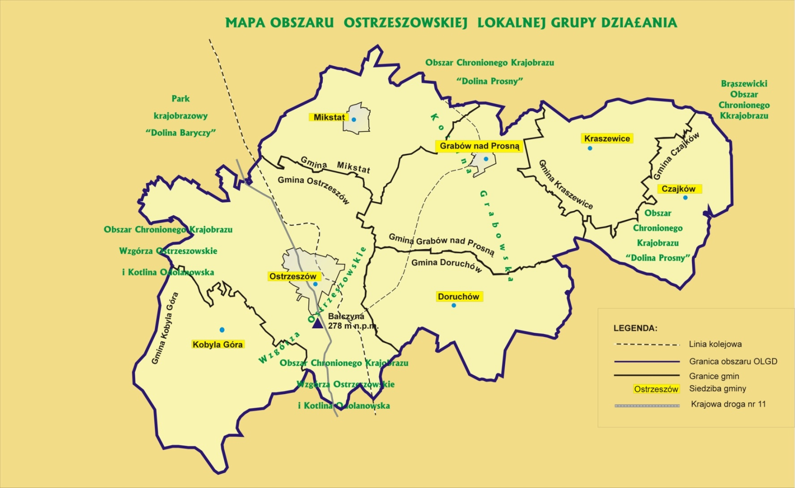

Slide 4
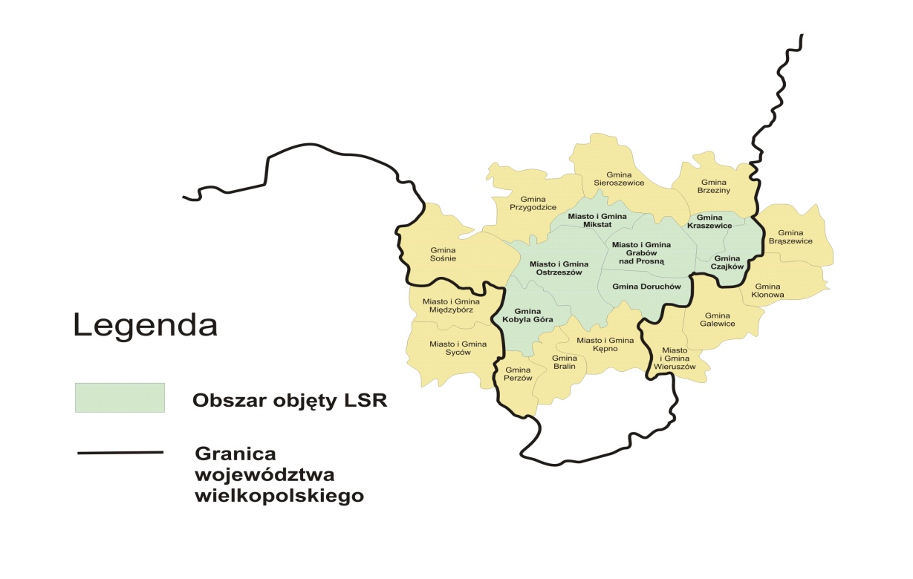
od północy - Gmina Sośnie, Gmina Przygodzice i Gmina Sieroszewice (należące do powiatu ostrowskiego), gmina Brzeziny (należąca do powiatu kaliskiego)
od wschodu - Gmina Brąszewice, Gmina Klonowa, Gmina Galewice, Miasto i Gmina Wieruszów (należące do województwa łódzkiego),
od południa - Miasto i Gmina Kępno,
od zachodu - Gmina Syców , Powiat oleśnicki, województwo dolnośląskie

Slide 5
Budżet LSR (wraz z dodatkowym środkami)
Razem Oś 4 Leader 10 603 908 zł
w tym:
Wdrażanie LSR 8 736 036 zł
w tym:
„Odnowa i rozwój wsi” 5 400 000 zł
„ Małe projekty” 1 636 036 zł
„ Tworzenie i rozwój mikroprzedsiębiorstw” 850 000 zł
„Różnicowanie w kierunku działalności nierolniczej” 850 000 zł
Wdrażanie projektów współpracy 163 863 zł
Funkcjonowanie LGD 1 332 586 zł
Nabywanie umiejętności i aktywizacja 371 423 zł

Slide 6
PROW 2007-2013
Oś IV Leader - podsumowanie
Ilość wniosków przyjętych 419
Łączna kwota wniosków przyjętych 16 640 822,31 zł
Ilość wniosków dofinansowanych 247
Łączna kwota wniosków dofinansowanych 10 755 639,69 zł
Ilość wniosków odrzuconych 172

Slide 7
Przykłady zrealizowanych projektów
„Odnowa i rozwój wsi”

Slide 8
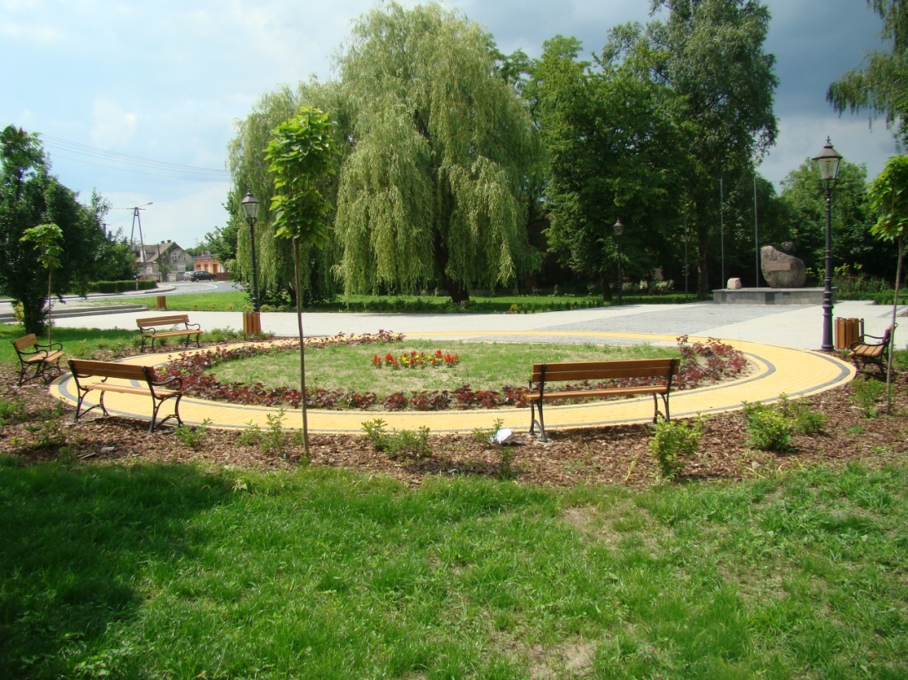
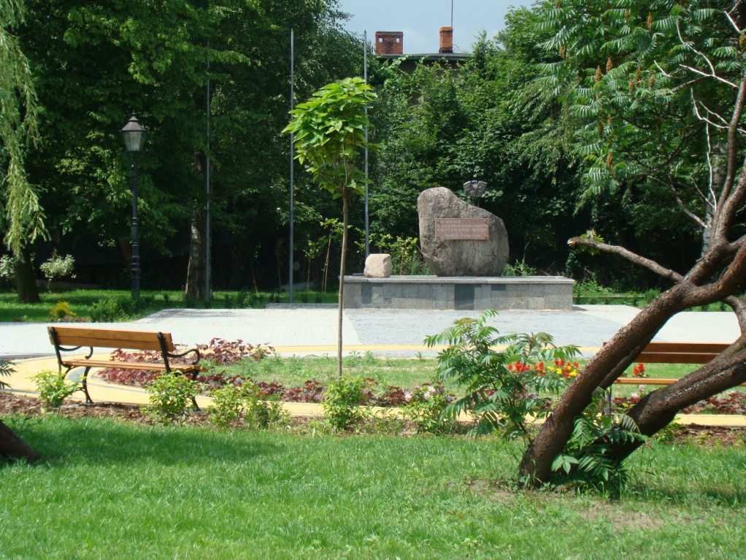
Tytuł projektu:
Beneficjent:
Miasto i Gmina Grabów nad Prosną
MODERNIZACJA PLACU WOLNOŚCI
W GRABOWIE NAD PROSNĄ
Wartość całkowita projektu:
132 152,80 zł
Kwota dofinansowania:
85 648,20 zł

Slide 9
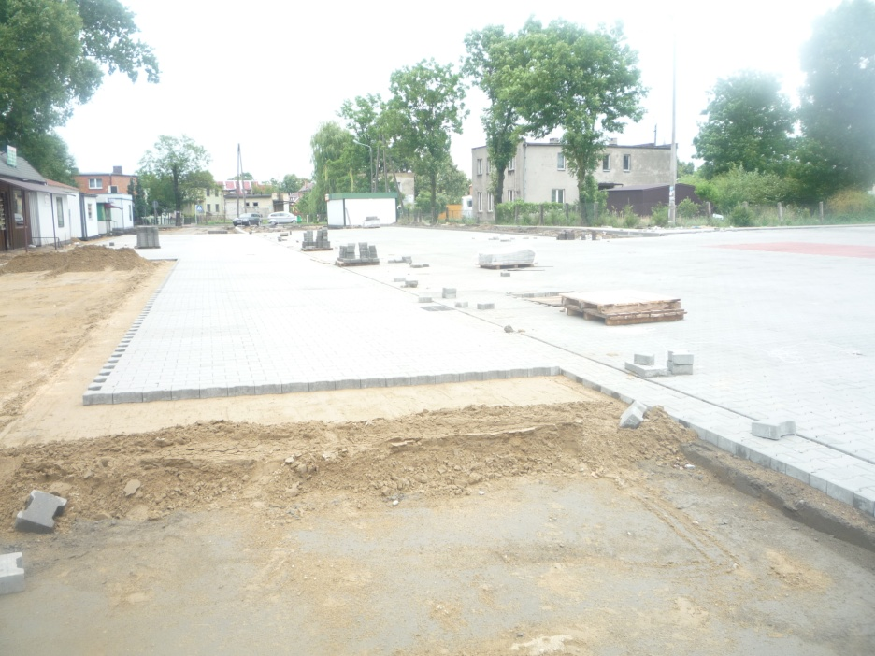
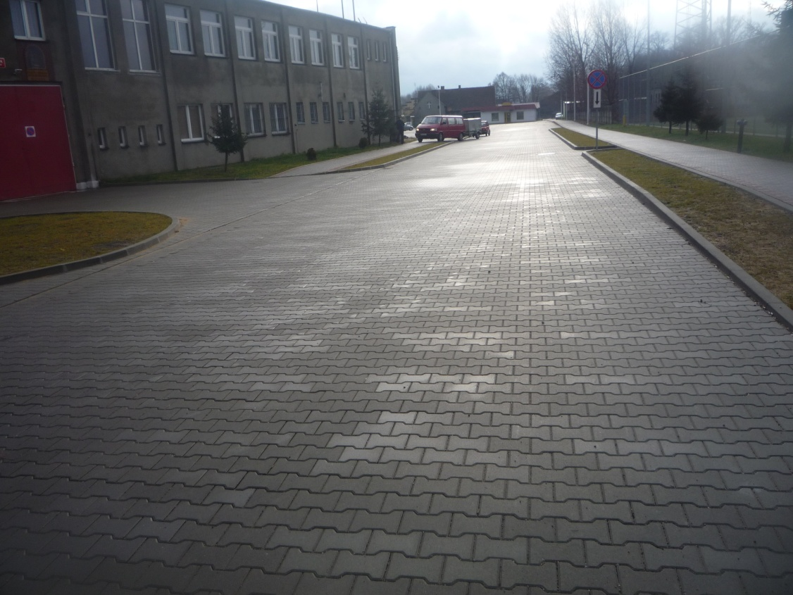
Beneficjent: Gmina Doruchów
Tytuł projektu:
ZAPLECZA PARKINGOWE DLA CENTRUM SPORTOWO –KULTURALNO -ROZRYWKOWEGO W DORUCHOWIE
Wartość całkowita projektu:
630 255,73 zł
Kwota dofinansowania:
142 650,60 zł

Slide 10
Beneficjent: Miasto i Gmina Ostrzeszów
Tytuł projektu:
REMONT SAL WIEJSKICH W MIEJSCOWOŚCIACH:
BLEDZIANÓW,
KORPYSY,
OLSZYNA,
SZKLARKA MYŚLNIEWSKA,
SZKLARKA PRZYGODZICKA.
Wartość całkowita projektu:
1 078 672,97zł
Kwota dofinansowania:
500 000 zł

Slide 11
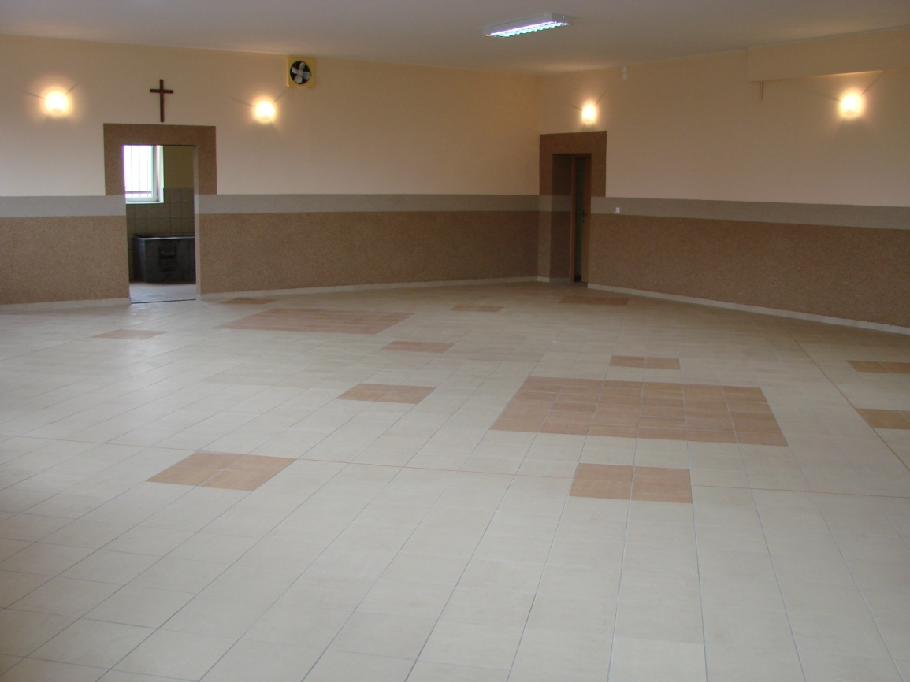
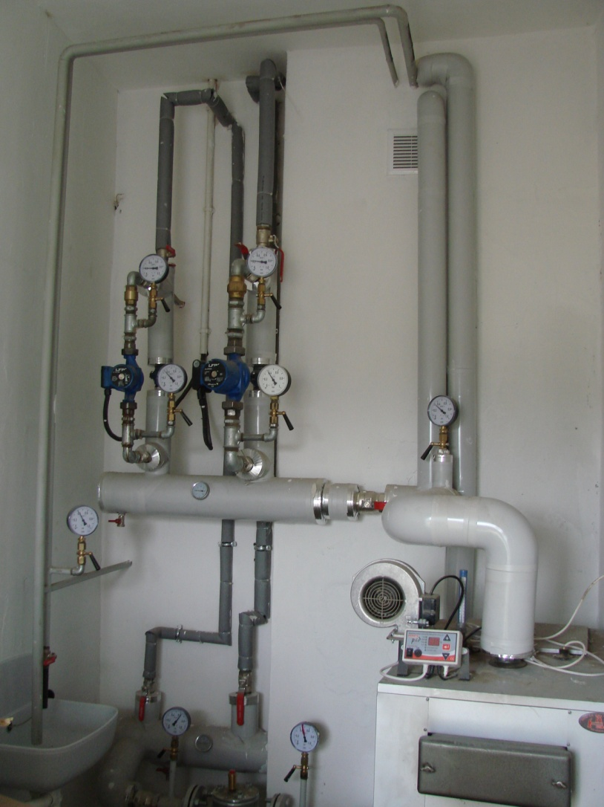
Sala wiejska w miejscowości Bledzianów

Slide 12
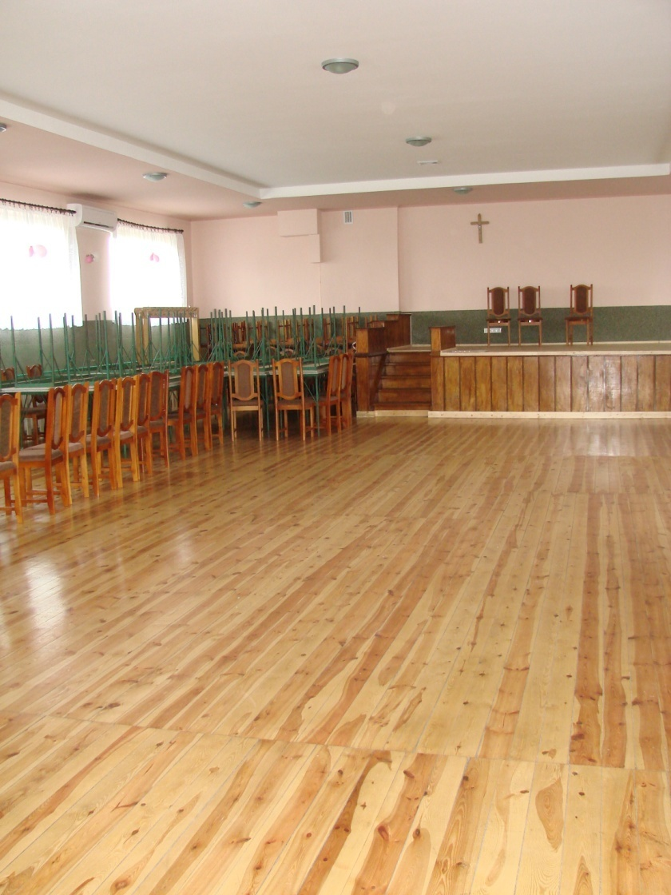
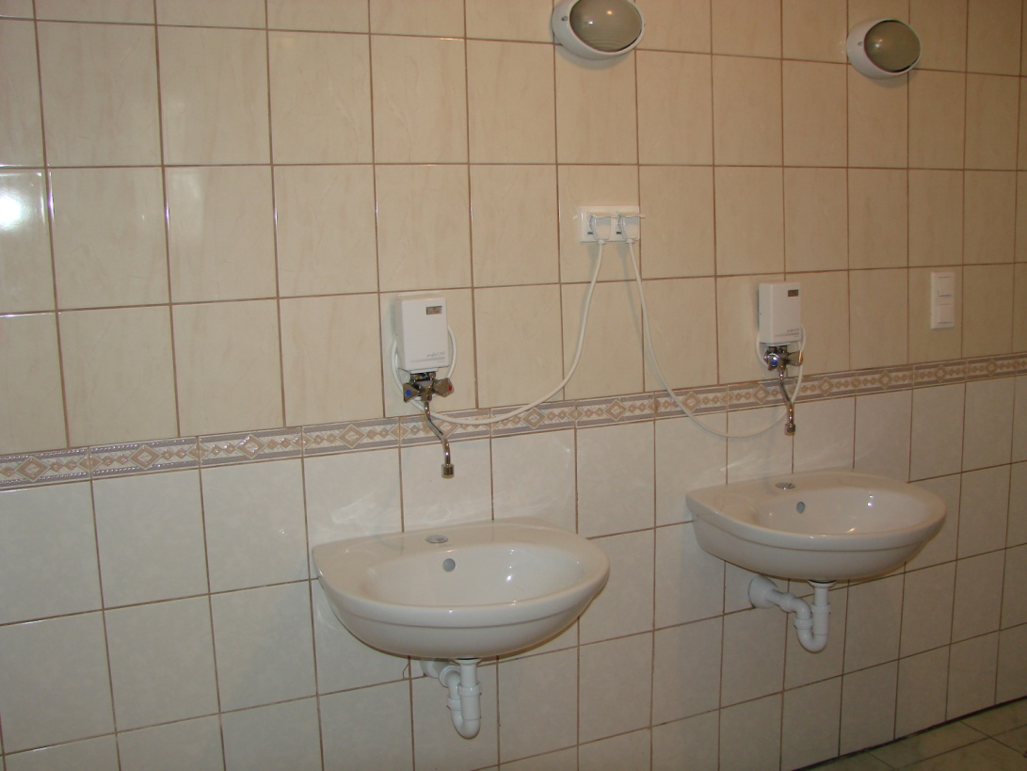
Sala wiejska w miejscowości Korpysy

Slide 13
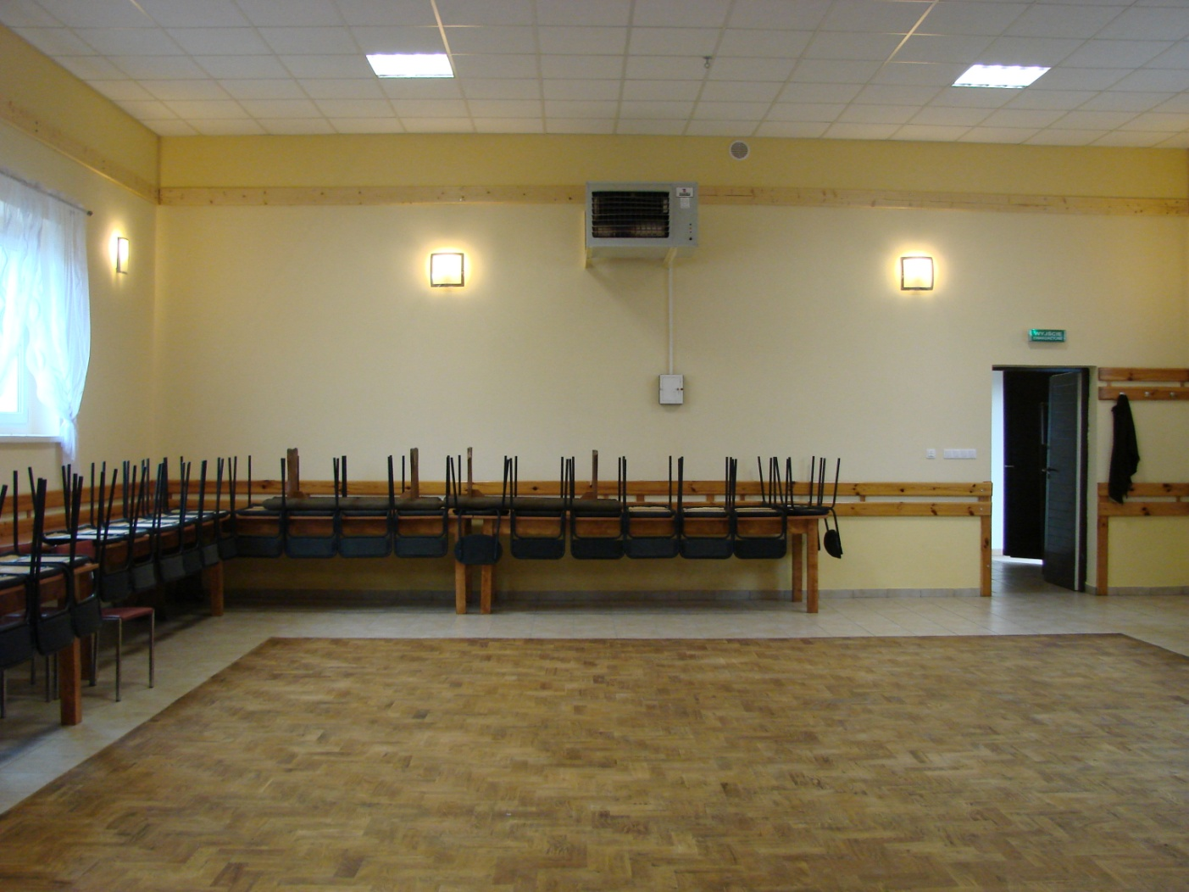
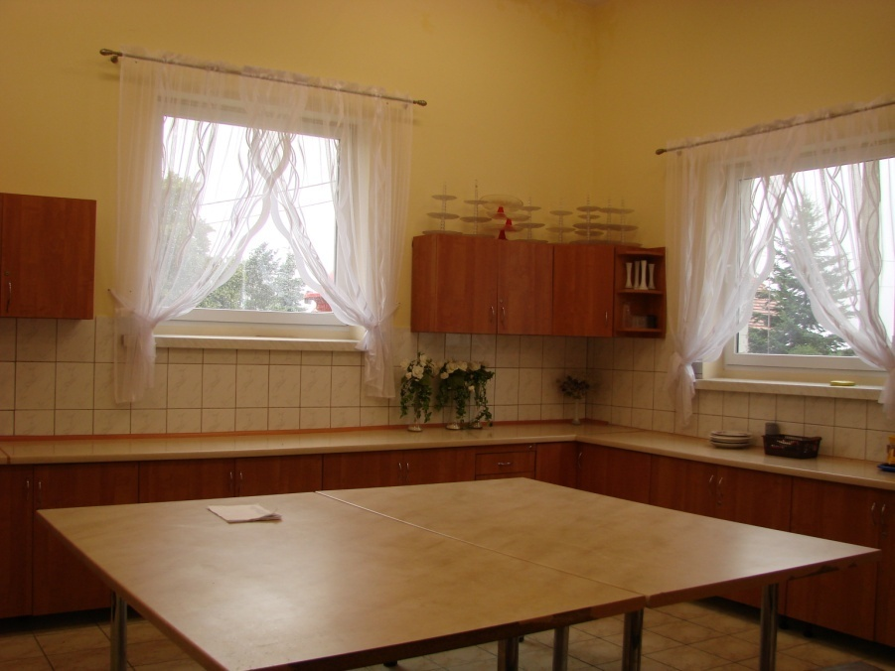
Sala wiejska w miejscowości Olszyna

Slide 14
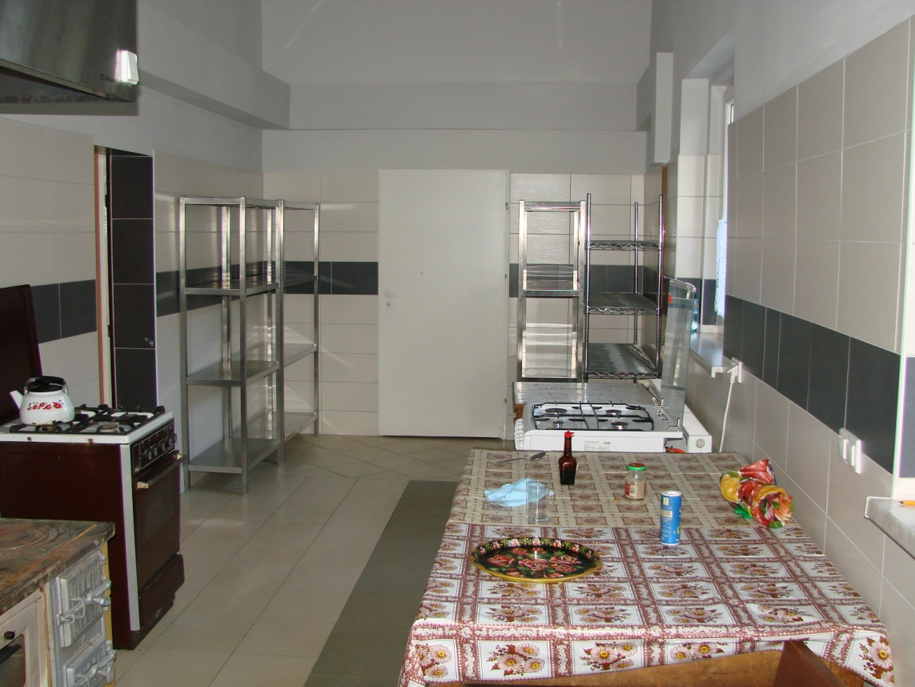
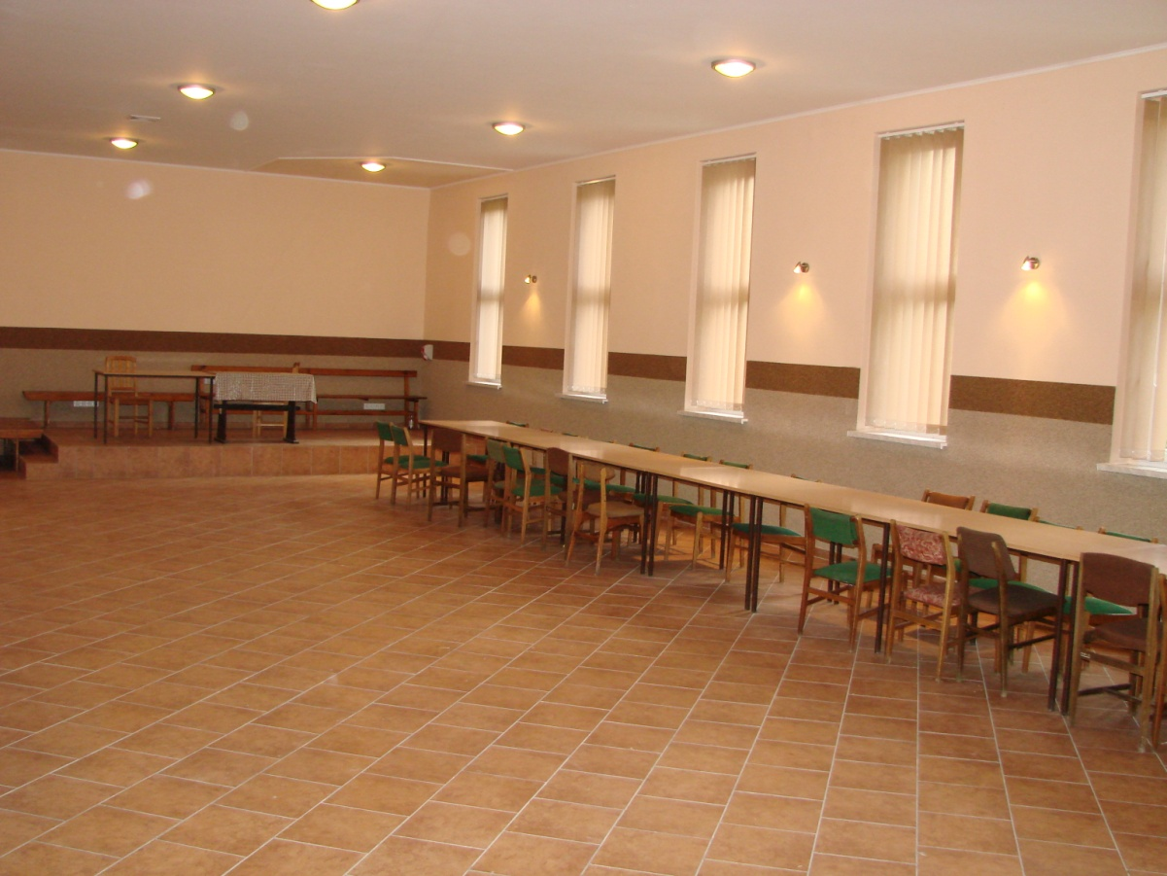
Sala wiejska w miejscowości Szklarka Myślniewska

Slide 15
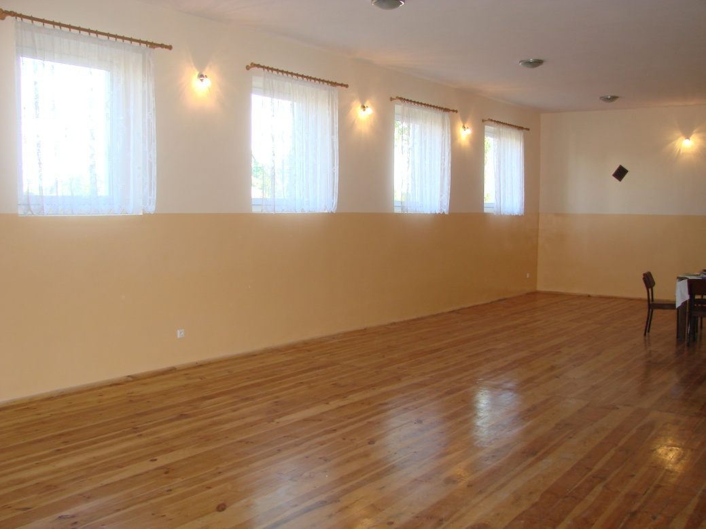
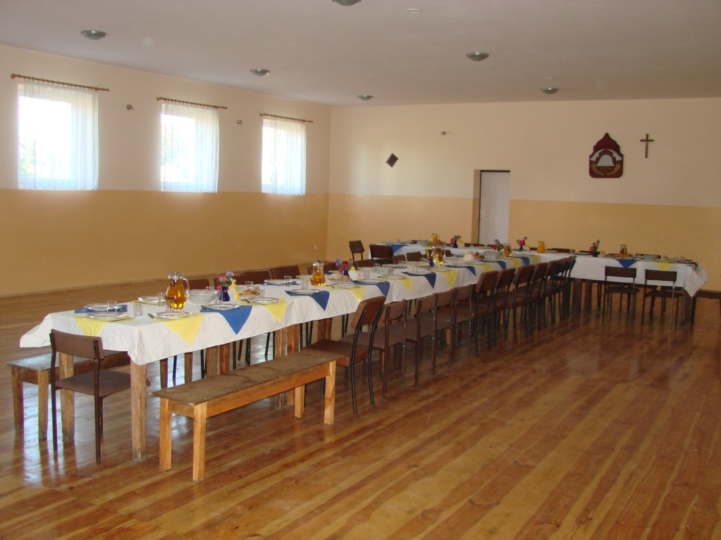
Sala wiejska w miejscowości Szklarka Przygodzicka

Slide 16
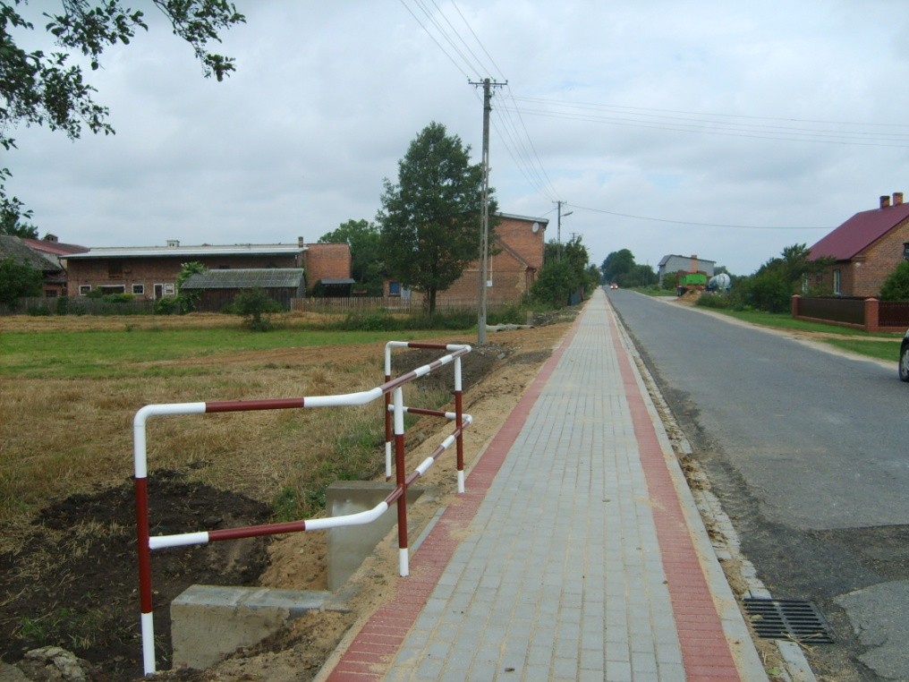
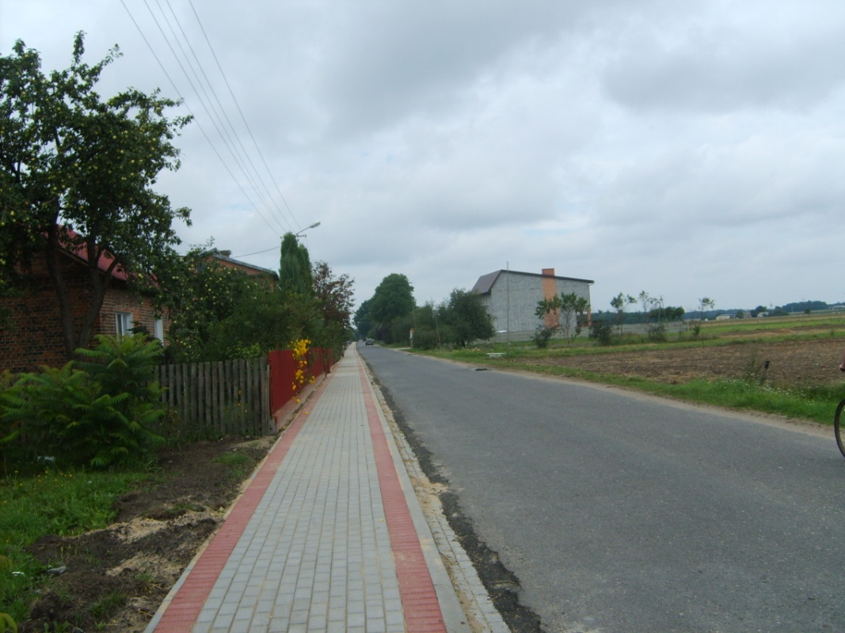
Beneficjent:
Gmina Kraszewice
Tytuł projektu:
BUDOWA CHODNIKA
WE WSI KRASZEWICE B-PODRENTA
Wartość całkowita projektu:
249 995,93 zł
Kwota dofinansowania:
142 000,00 zł

Slide 17
Przykłady zrealizowanych projektów
„Małe projekty”

Slide 18
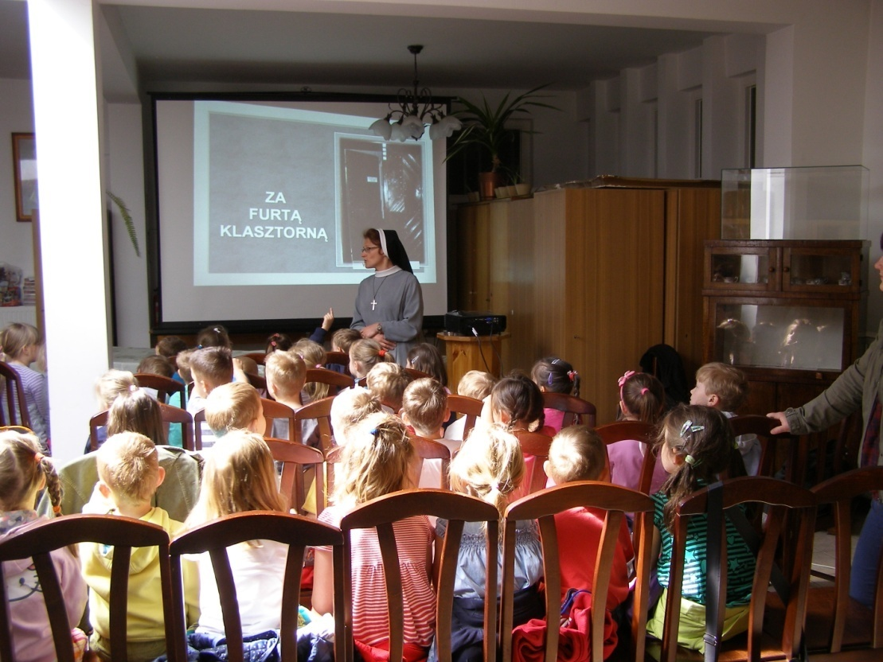
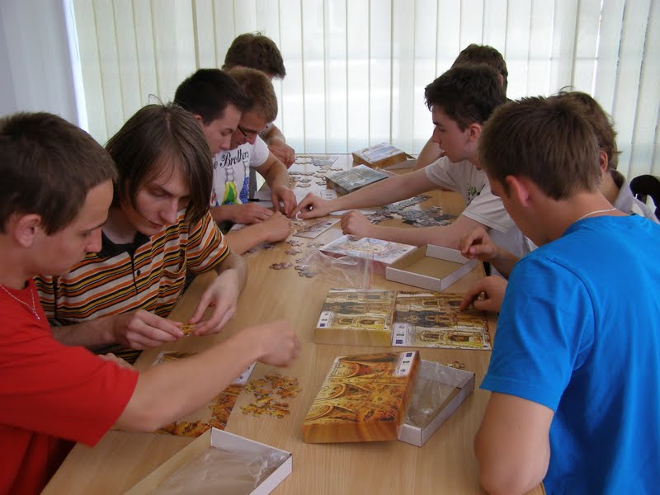
Beneficjent:
DOM ZAKONNY ZGROMADZENIA
SIÓSTR NAJŚWIĘTSZEJ RODZINY
Z NAZARAETU
Tytuł projektu:
WARSZTATY EDUKACYJNE
U NAZARETANEK
Wartość całkowita projektu:
21 513, 00 zł
Kwota dofinansowania:
15 059 zł

Slide 19
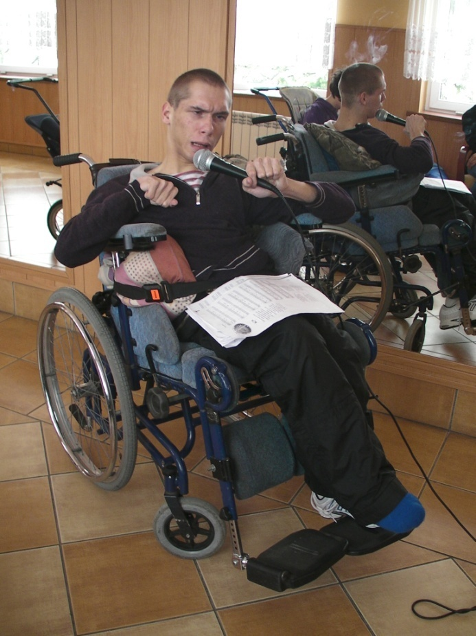
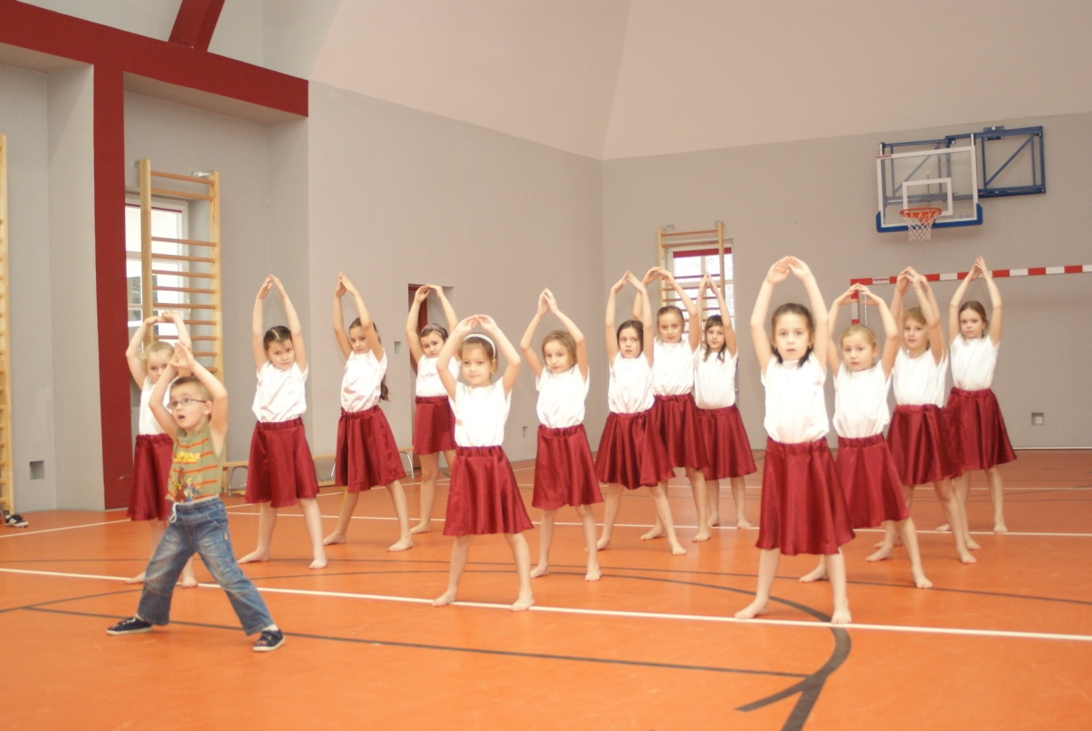
Beneficjent: STOWARZYSZENIE NA RZECZ DZIECI
I OSÓB NIEPEŁNOSPRAWNYCH GMINY KRASZEWICE
„SPRÓBUJMY SOBIE POMÓC”
Tytuł projektu: „DLA WSZYSTKICH STARCZY MIEJSCA
POD WIELKIM DACHEM NIEBA”
-MUZYKOBAJANIE U KUBUSIÓW I KRASNALI
Z ODDZIAŁÓW SPECJALNYCH
SZKOŁY PODSTAWOWEJ W KUŹNICY GRABOWSKIEJ
Wartość całkowita
projektu:
8 575 zł
Kwota dofinansowania:
6 000 zł

Slide 20
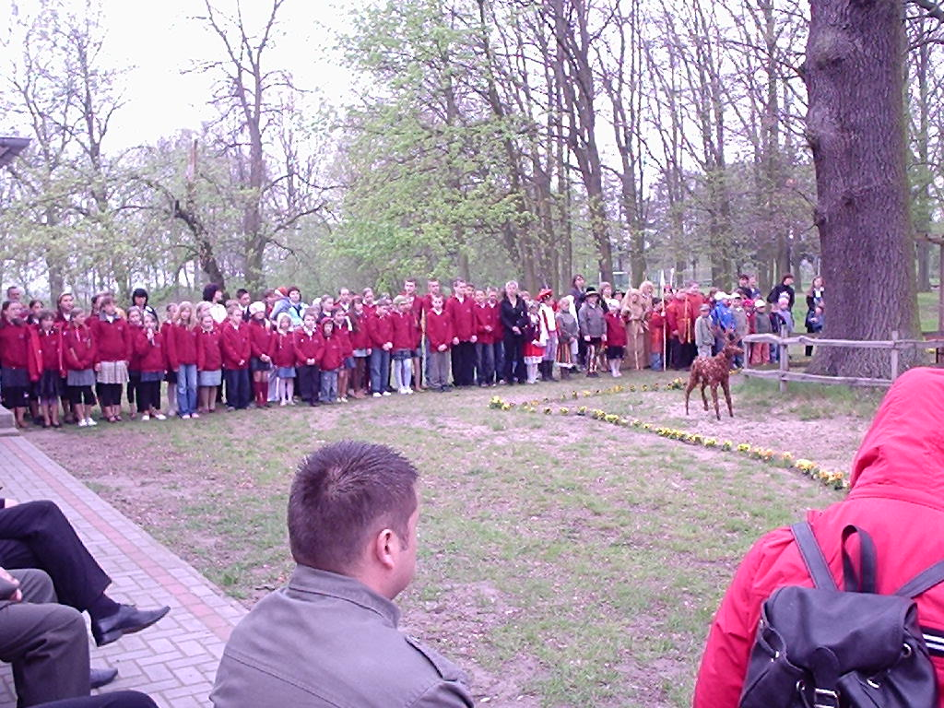
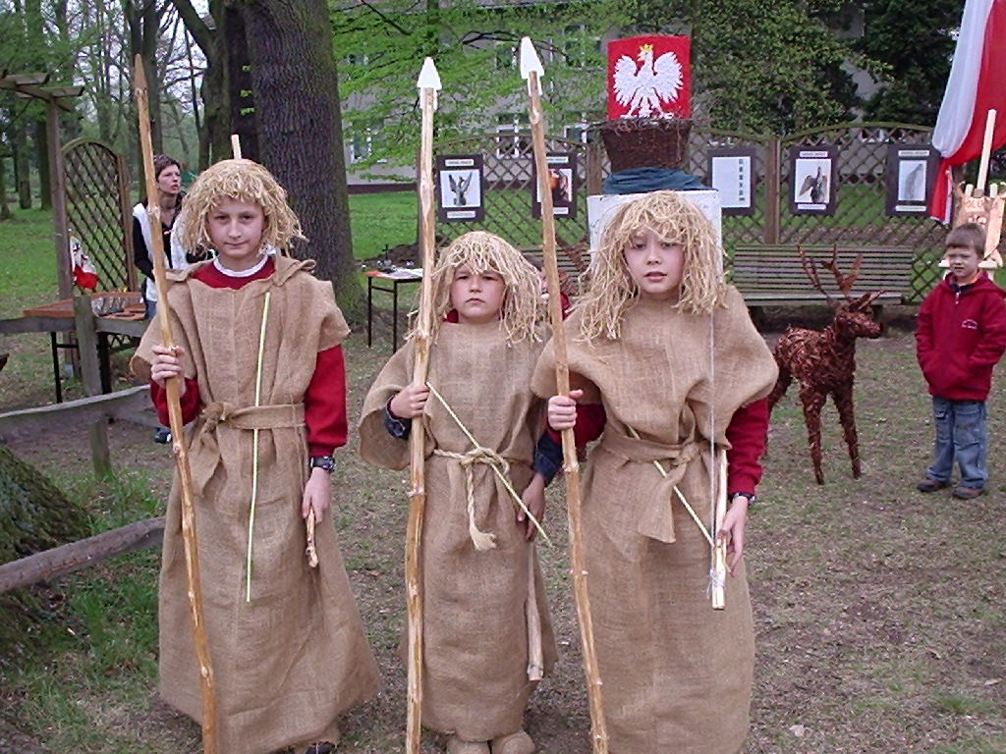
Beneficjent:
STOWARZYSZENIE NA RZECZ DZIECI
I OSÓB NIEPEŁNOSPRAWNYCH GMINY KRASZEWICE „SPRÓBUJMY SOBIE
POMÓC”
Tytuł projektu:
„KIEDY PAMIĘĆ ZAWODZI, DALEJ MÓWIĄ NA SCENIE” – POWOŁANIE PLENEROWEGO TEATRU DZIECIĘCEGO „POD GOŁYM NIEBEM”
Wartość całkowita projektu:
14 000 zł
Kwota dofinansowania:
9 800 zł

Slide 21
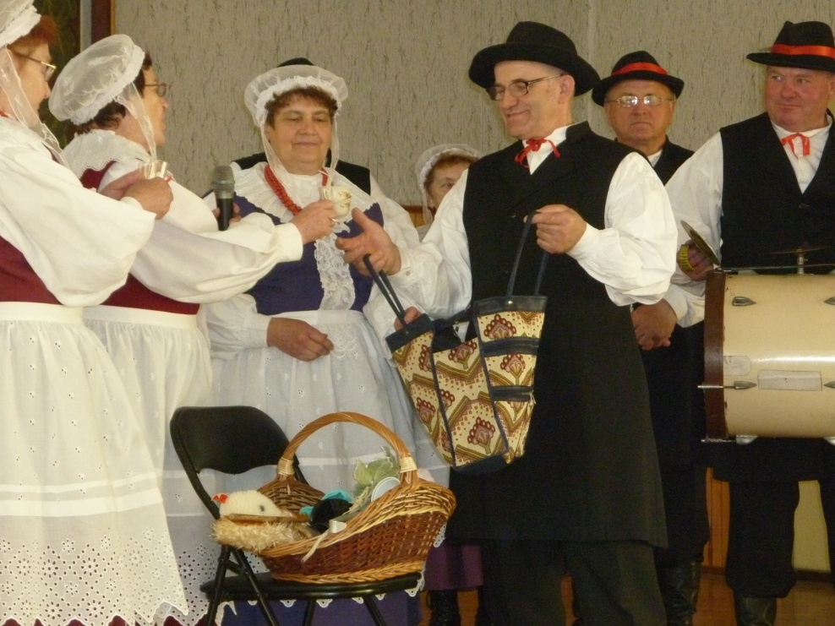
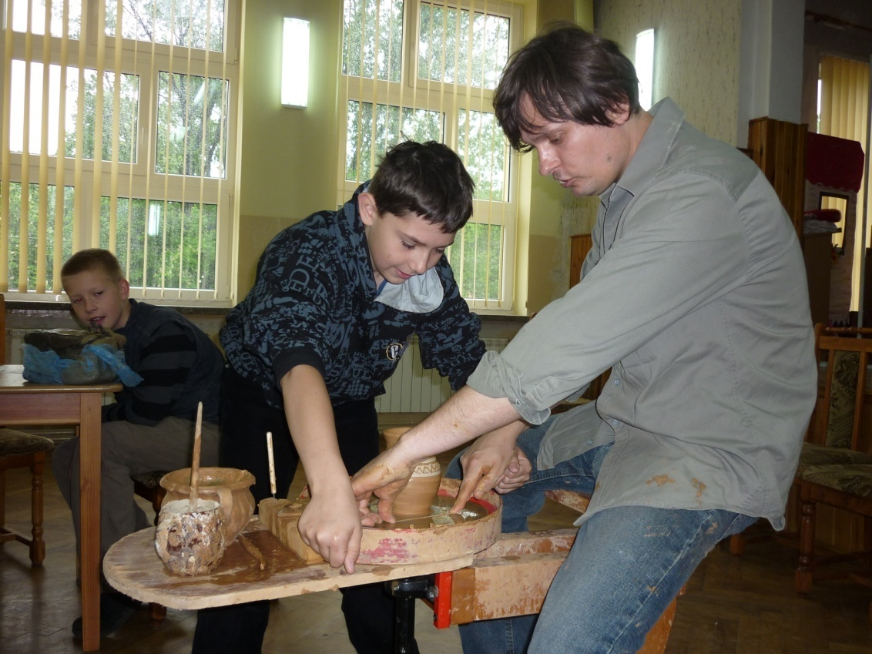
Beneficjent:
CENTRUM KULTURY
W GRABOWIE NAD PROSNĄ
Tytuł projektu:
BRYLE, FLEPY I KLAMOTY
- W KRĘGU TRADYCJI I KULTURY WIELKOPOLSKIEJ
Wartość całkowita projektu:
7 000,40 zł
Kwota dofinansowania:
4 550,28 zł

Slide 22
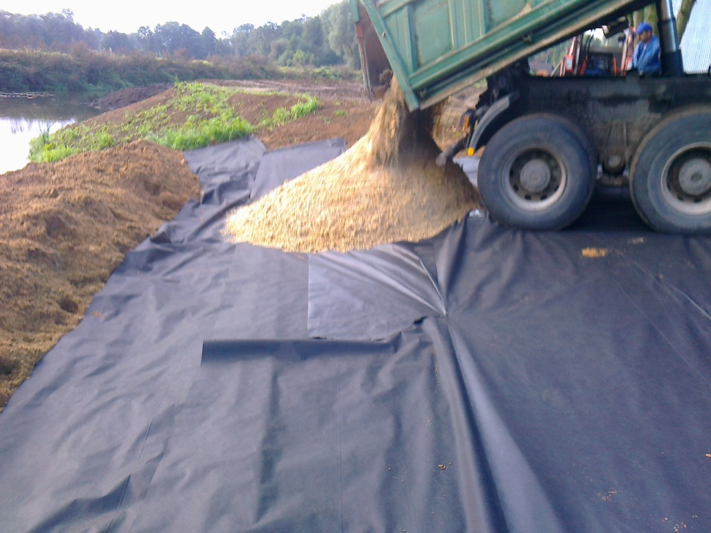
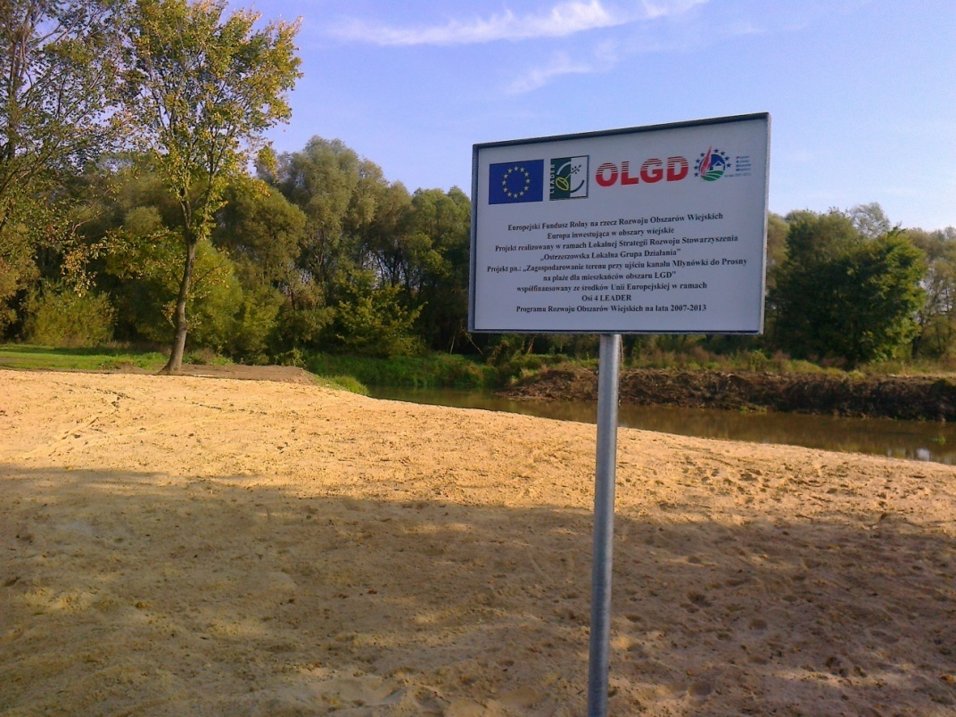
Beneficjent:
Stowarzyszenie na Rzecz Rozwoju
Miasta i Gminy Grabów nad Prosną
Tytuł projektu:
ZAGOSPODAROWANIE TERENU PRZY
UJŚCIU KANAŁU MŁYNÓWKI DO PROSNY NA PLAŻĘ DLA MIESZKAŃCÓW OBSZARU OLGD
Wartość całkowita projektu:
35 666,90 zł
Kwota dofinansowania:
24 966,82 zł

Slide 23
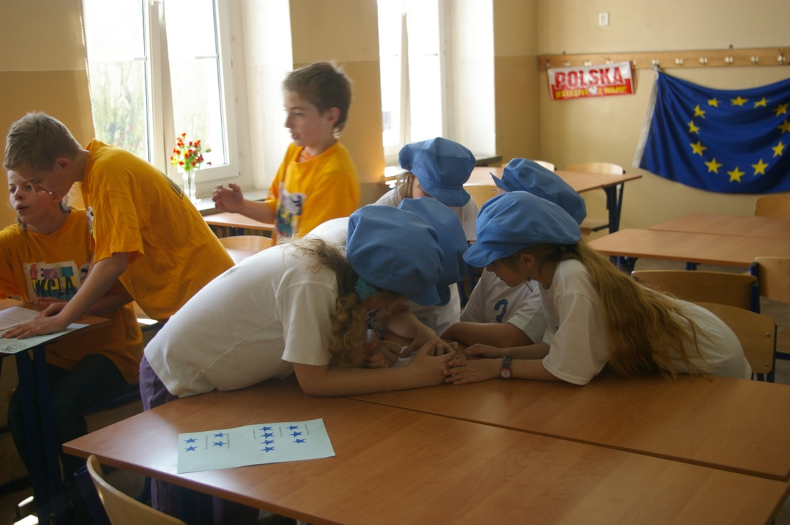
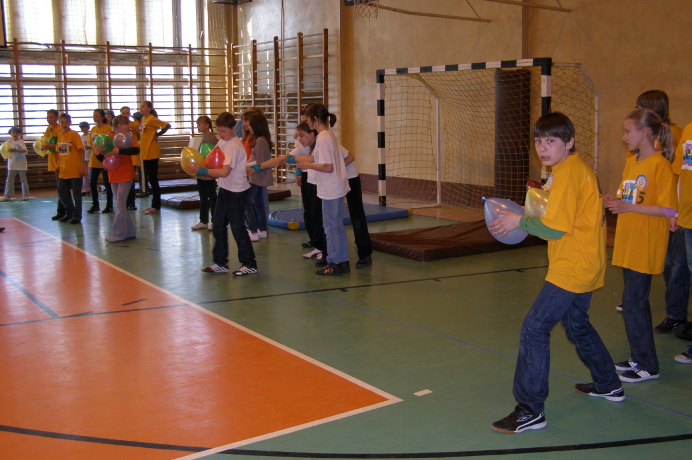
Beneficjent:
Danuta Dominik
Tytuł projektu:
V BIEG EUROPEJSKI POD HASŁEM LOKALNE ZASOBY
HISTORYCZNE, PRZYRODNICZE I KULTUROWE
Wartość całkowita projektu:
5 929,40 zł
Kwota dofinansowania:
4 150,58 zł

Slide 24
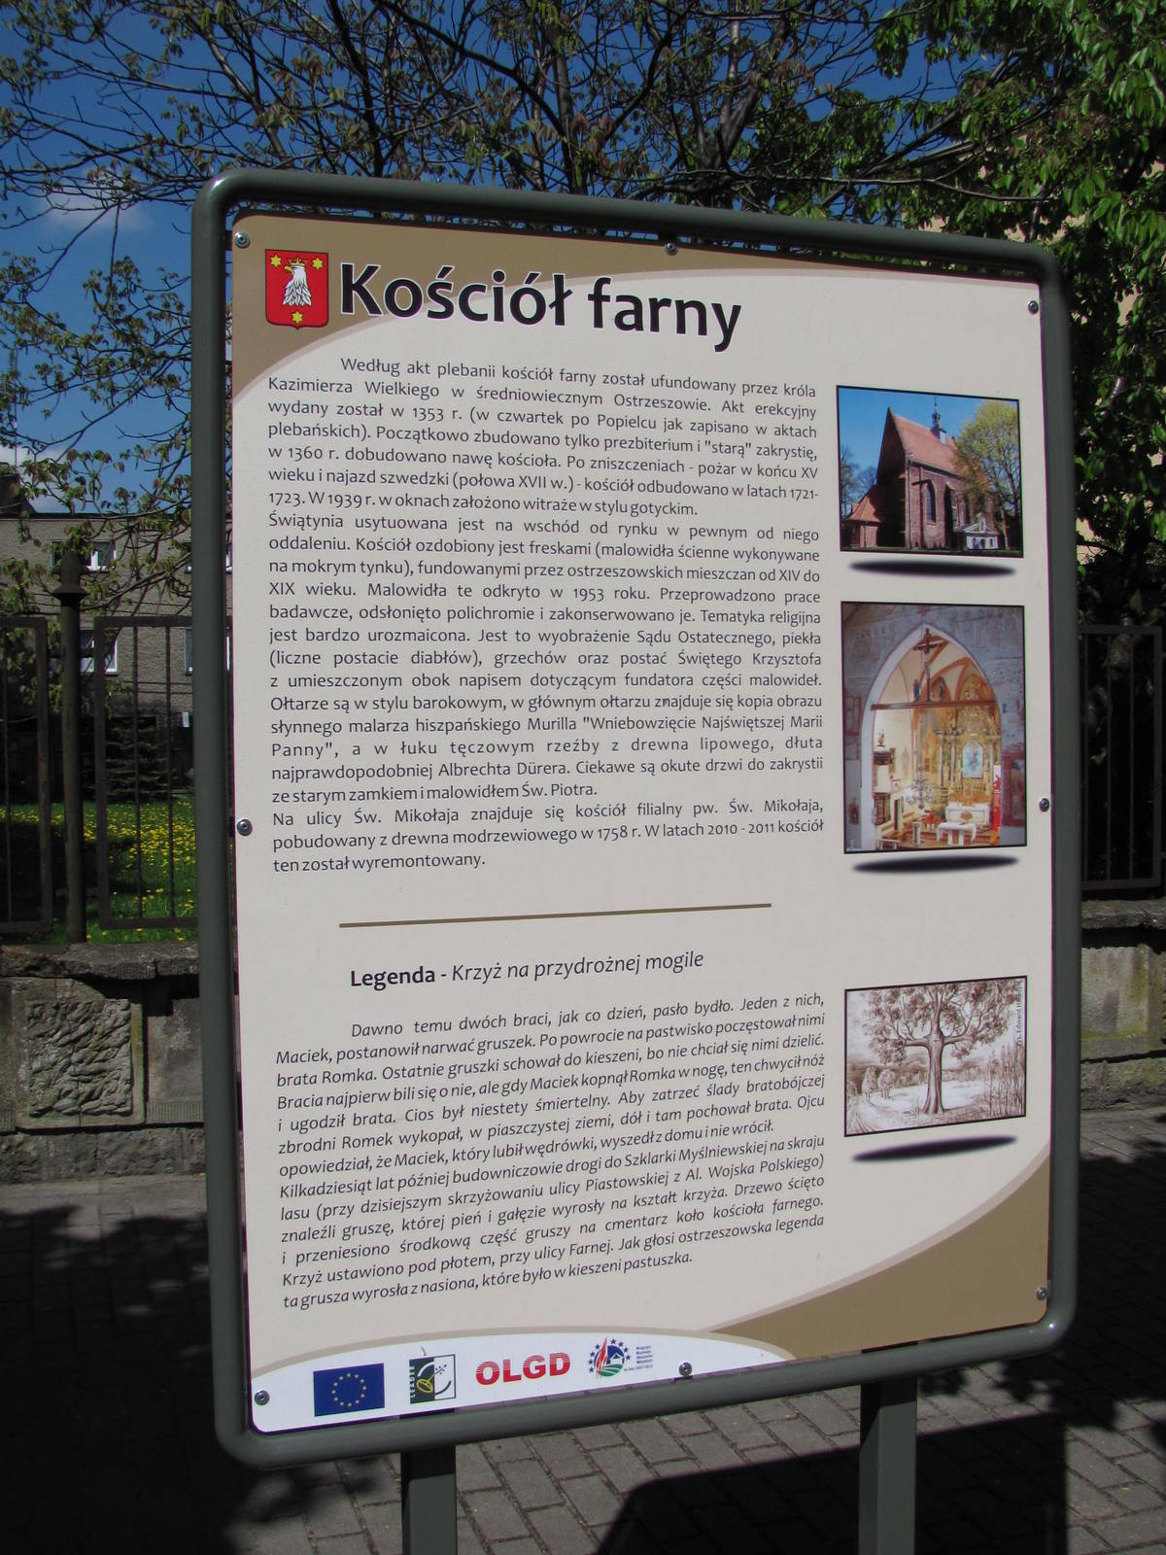
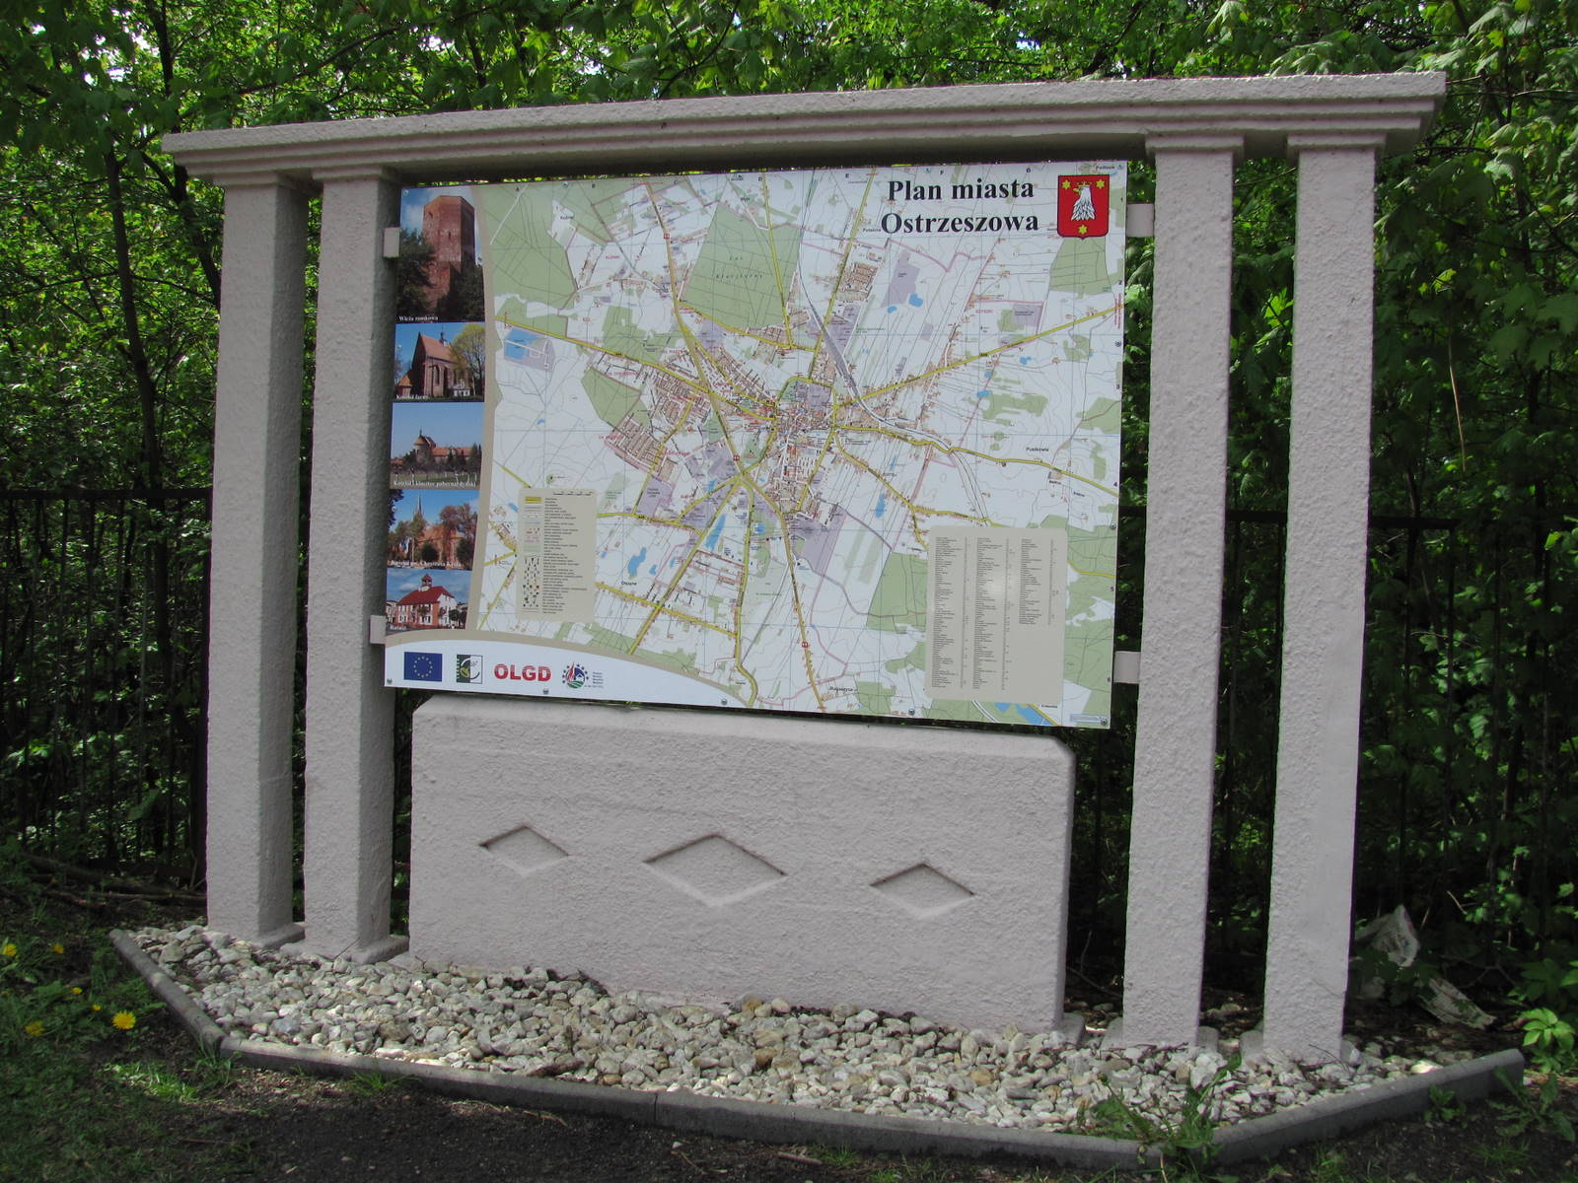
Beneficjent:
Miasto i Gmina Ostrzeszów
Tytuł projektu:
PODNIESIENIE ATRAKCYJNOŚCI TURYSTYCZNEJ
OSTRZESZOWA POPRZEZ OZNAKOWANIE
WYBRANYCH ZABYTKÓW ORAZ USTAWIENIE
TABLIC Z PLANEM MIASTA
Wartość całkowita projektu:
16 470,00 zł
Kwota dofinansowania:
9 450,00 zł

Slide 25
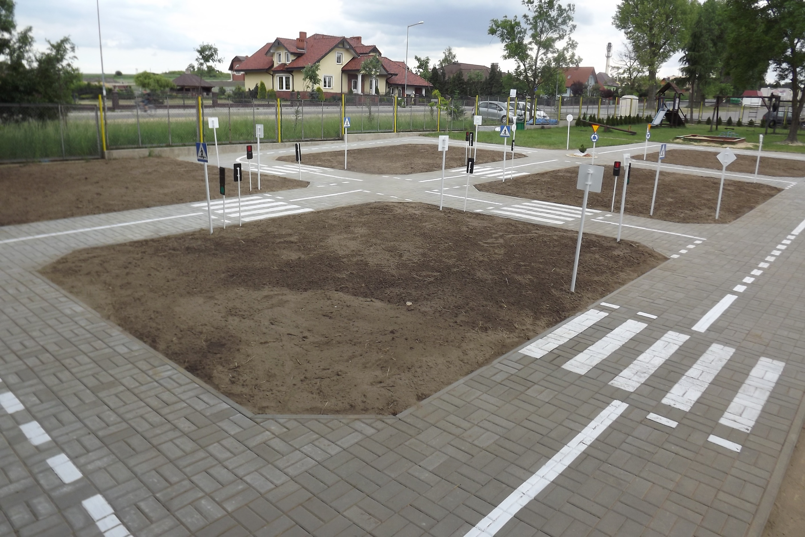
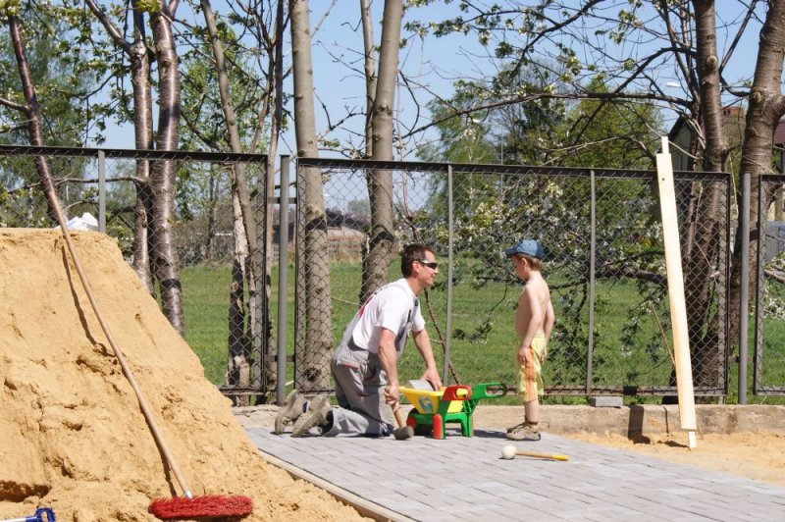
Beneficjent:
Stowarzyszenie Radość Dziecka
Tytuł projektu:
BUDOWA MIASTECZKA RUCHU DROGOWEGO
Wartość całkowita projektu:
14 282,25 zł
Kwota dofinansowania:
9 997,00 zł

Slide 26
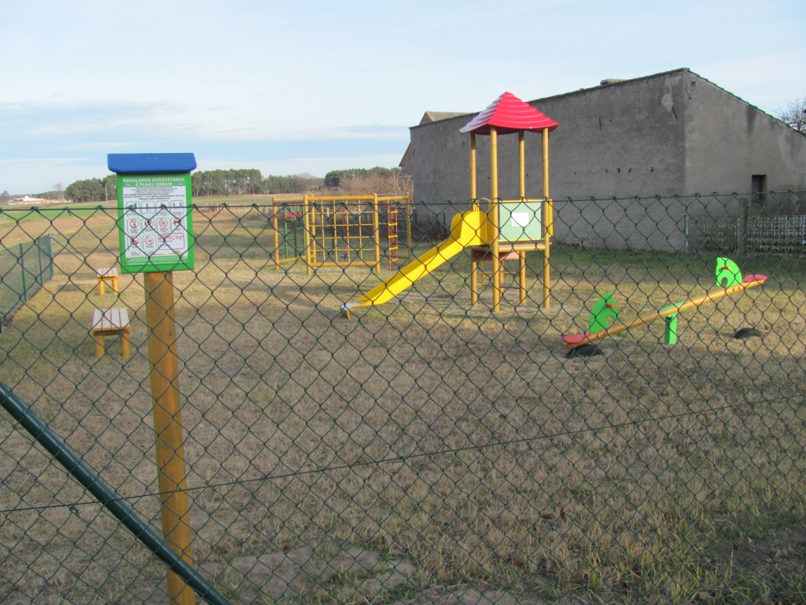
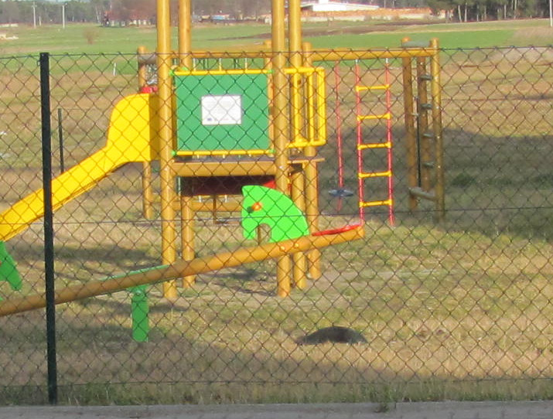
Beneficjent:
Ochotnicza Straż Pożarna
w Bledzianowie
Tytuł projektu:
ZAKUP WYPOSAŻENIA PLACU
ZABAW W MIEJSCOWOŚCI
BLEDZIANÓW
Wartość całkowita projektu:
13 724,84 zł
Kwota dofinansowania:
9 607,38 zł

Slide 27
Przykłady zrealizowanych projektów
„Tworzenie i rozwój mikroprzedsiębiorstw”
„Różnicowanie w kierunku działalności nierolniczej”

Slide 28
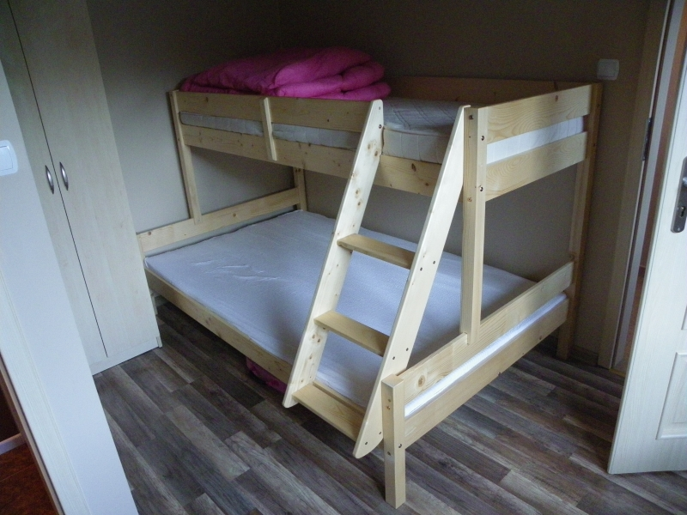
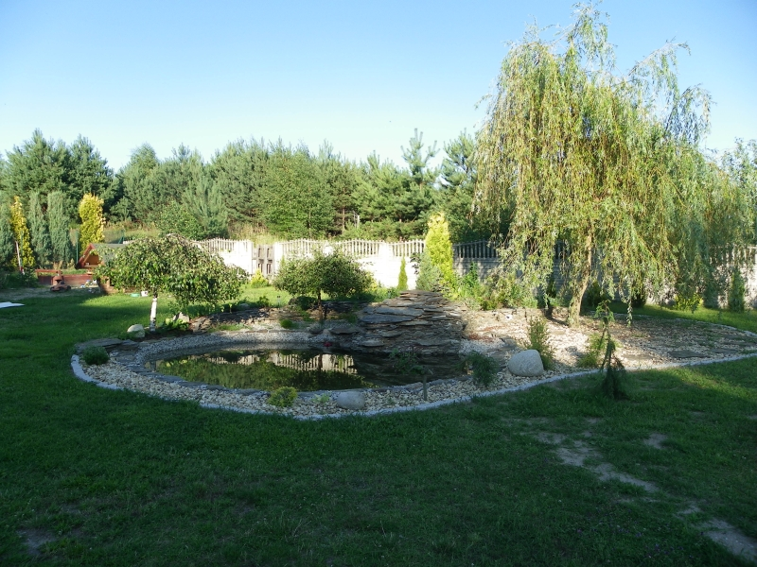
Beneficjent:
Alina Urbańska
Tytuł projektu:
Agroturystyka
Wartość całkowita projektu:
122 000,00 zł
Kwota dofinansowania:
50 000,00 zł

Slide 29
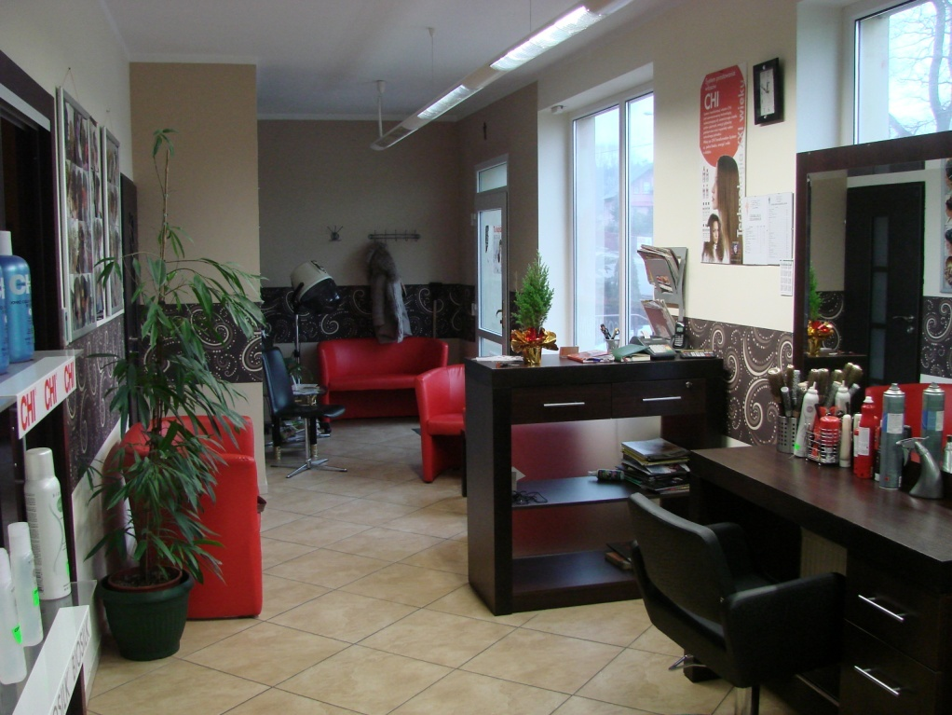
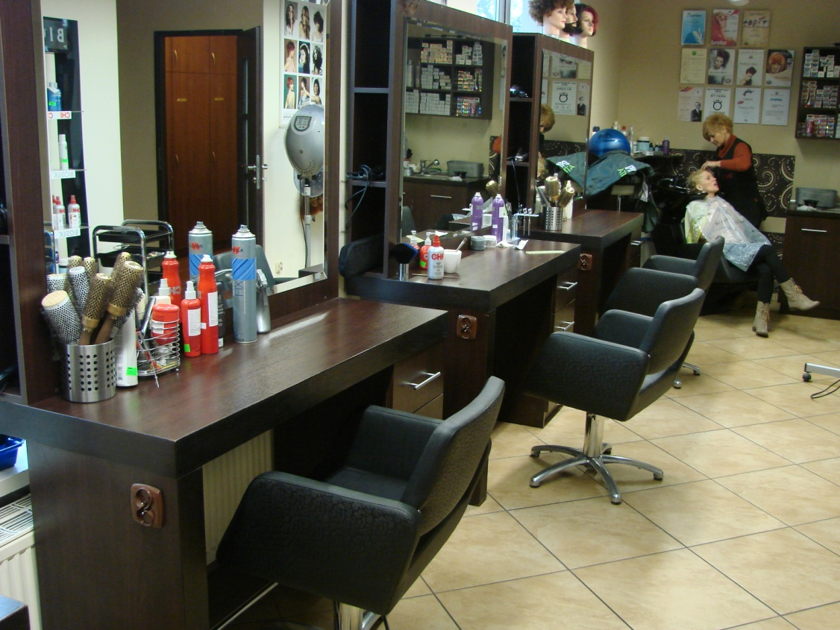
Beneficjent:
Beata Semberecka
Tytuł projektu:
Uruchomienie nowego salonu
fryzjersko-kosmetycznego
Wartość całkowita projektu:
73 100,00 zł
Kwota dofinansowania:
29 959,00 zł

Slide 30
2 miejsce w województwie i 2,5 mln złotych dla mieszkańców Powiatu Ostrzeszowskiego
Z przyjemnością informujemy, że Zarząd Województwa Wielkopolskiego Uchwałą z dnia 19 października zatwierdził listę Lokalnych Grup Działania (LGD) wybranych do realizacji Lokalnej Strategii Rozwoju w zakresie dodatkowych zadań w Województwie Wielkopolskim w ramach Programu Rozwoju Obszarów Wiejskich na lata 2007-2013. Stowarzyszenie „Ostrzeszowska Lokalna Grupa Działania” znalazło się na bardzo wysokim 2 miejscu w województwie. Należy podkreślić, że w Województwie Wielkopolskim funkcjonuje 31 LGD, z czego 9 złożyło wnioski o dodatkowe środki. Zgodnie zaś z rozporządzeniem Ministra Rolnictwa i Rozwoju Wsi tylko dwie pierwsze Lokalne Grupy Działania z listy wojewódzkiej otrzymują dofinansowanie, pozostałe tworzą listę krajową i ubiegają się o dofinansowanie w zależności od miejsca na liście krajowej.
Wysokie 2 miejsce na liście oznacza otrzymanie dodatkowej puli środków w wysokości 2,5 mln złotych, które OLGD przeznaczy na dodatkowe nabory wniosków dla mieszkańców Powiatu Ostrzeszowskiego.
Lista rankingowa stanowi podsumowanie konkursu ogłoszonego przez Samorząd Województwa dla Lokalnych Grup Działania w zakresie dodatkowych środków. Celem konkursu było wyłonienie LGD, które najlepiej i najefektywniej realizowały swoje strategie oraz przygotowały projekty najbardziej zintegrowanych, innowacyjnych pomysłów rozszerzenia celów i przedsięwzięć zawartych w strategiach.
Cieszymy się, że dotychczasowa działalność OLGD została tak wysoko oceniona. Przypomnijmy, że ogłoszono dotąd 11 naborów wniosków, w ramach których spłynęło ponad 200 wniosków z terenu Powiatu Ostrzeszowskiego i dofinansowano projekty na ponad 6 mln złotych dla gmin, przedsiębiorców, rolników, organizacji pozarządowych i wielu innych.
Działania promocyjne OLGD

Slide 31
Ogólnopolski Festiwal
Pasztetników i Potraw z Gęsi
pod patronatem Ministra Rolnictwa i Rozwoju Wsi
Marszałka Województwa Wielkopolskiego i Prezesa Agencji Rynku Rolnego
2 miejsce w województwie i 2,5 mln złotych dla mieszkańców Powiatu Ostrzeszowskiego
Z przyjemnością informujemy, że Zarząd Województwa Wielkopolskiego Uchwałą z dnia 19 października zatwierdził listę Lokalnych Grup Działania (LGD) wybranych do realizacji Lokalnej Strategii Rozwoju w zakresie dodatkowych zadań w Województwie Wielkopolskim w ramach Programu Rozwoju Obszarów Wiejskich na lata 2007-2013. Stowarzyszenie „Ostrzeszowska Lokalna Grupa Działania” znalazło się na bardzo wysokim 2 miejscu w województwie. Należy podkreślić, że w Województwie Wielkopolskim funkcjonuje 31 LGD, z czego 9 złożyło wnioski o dodatkowe środki. Zgodnie zaś z rozporządzeniem Ministra Rolnictwa i Rozwoju Wsi tylko dwie pierwsze Lokalne Grupy Działania z listy wojewódzkiej otrzymują dofinansowanie, pozostałe tworzą listę krajową i ubiegają się o dofinansowanie w zależności od miejsca na liście krajowej.
Wysokie 2 miejsce na liście oznacza otrzymanie dodatkowej puli środków w wysokości 2,5 mln złotych, które OLGD przeznaczy na dodatkowe nabory wniosków dla mieszkańców Powiatu Ostrzeszowskiego.
Lista rankingowa stanowi podsumowanie konkursu ogłoszonego przez Samorząd Województwa dla Lokalnych Grup Działania w zakresie dodatkowych środków. Celem konkursu było wyłonienie LGD, które najlepiej i najefektywniej realizowały swoje strategie oraz przygotowały projekty najbardziej zintegrowanych, innowacyjnych pomysłów rozszerzenia celów i przedsięwzięć zawartych w strategiach.
Cieszymy się, że dotychczasowa działalność OLGD została tak wysoko oceniona. Przypomnijmy, że ogłoszono dotąd 11 naborów wniosków, w ramach których spłynęło ponad 200 wniosków z terenu Powiatu Ostrzeszowskiego i dofinansowano projekty na ponad 6 mln złotych dla gmin, przedsiębiorców, rolników, organizacji pozarządowych i wielu innych.

Slide 32
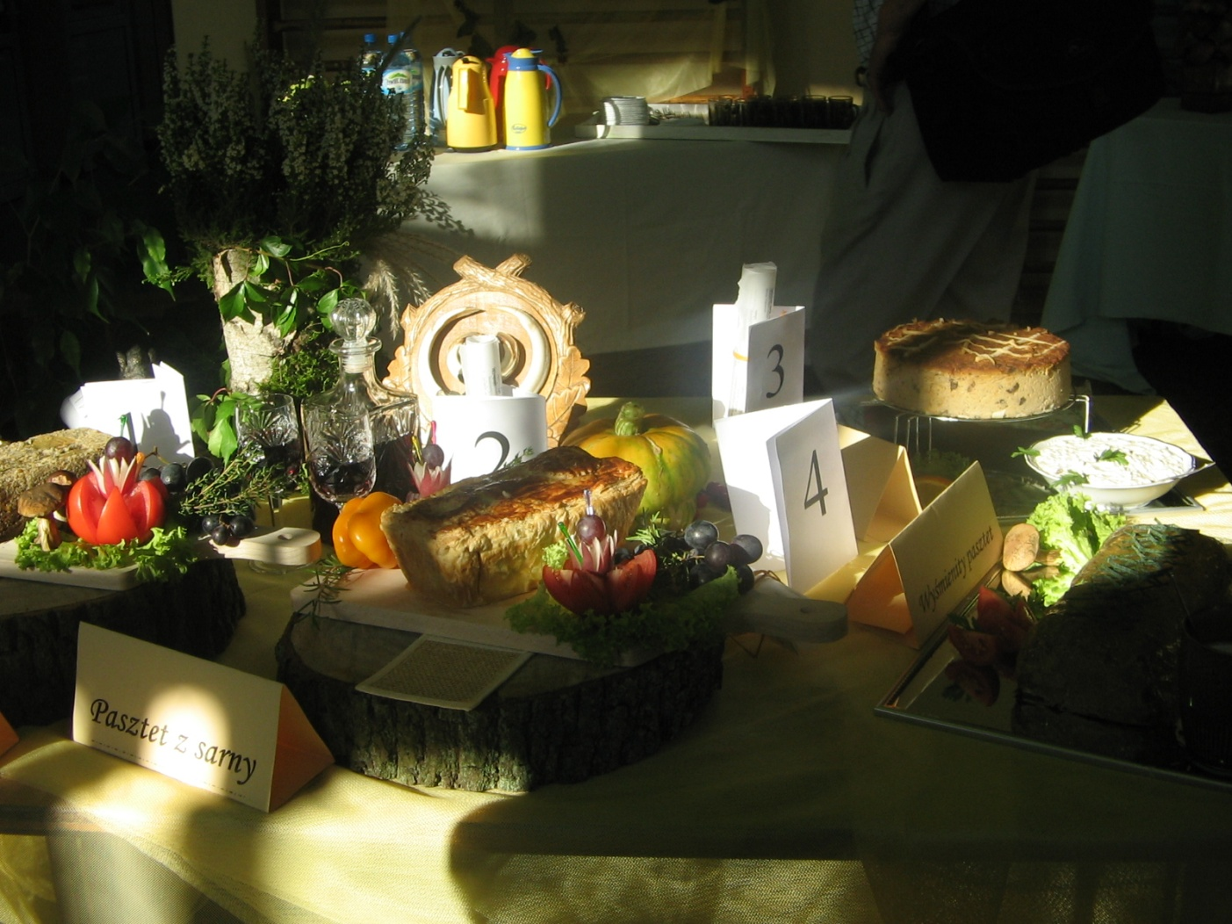
I Ogólnopolski Festiwal Pasztetników Pod Patronatem Marszałka Województwa Wielkopolskiego 23-24 września 2006 r.
2 miejsce w województwie i 2,5 mln złotych dla mieszkańców Powiatu Ostrzeszowskiego
Z przyjemnością informujemy, że Zarząd Województwa Wielkopolskiego Uchwałą z dnia 19 października zatwierdził listę Lokalnych Grup Działania (LGD) wybranych do realizacji Lokalnej Strategii Rozwoju w zakresie dodatkowych zadań w Województwie Wielkopolskim w ramach Programu Rozwoju Obszarów Wiejskich na lata 2007-2013. Stowarzyszenie „Ostrzeszowska Lokalna Grupa Działania” znalazło się na bardzo wysokim 2 miejscu w województwie. Należy podkreślić, że w Województwie Wielkopolskim funkcjonuje 31 LGD, z czego 9 złożyło wnioski o dodatkowe środki. Zgodnie zaś z rozporządzeniem Ministra Rolnictwa i Rozwoju Wsi tylko dwie pierwsze Lokalne Grupy Działania z listy wojewódzkiej otrzymują dofinansowanie, pozostałe tworzą listę krajową i ubiegają się o dofinansowanie w zależności od miejsca na liście krajowej.
Wysokie 2 miejsce na liście oznacza otrzymanie dodatkowej puli środków w wysokości 2,5 mln złotych, które OLGD przeznaczy na dodatkowe nabory wniosków dla mieszkańców Powiatu Ostrzeszowskiego.
Lista rankingowa stanowi podsumowanie konkursu ogłoszonego przez Samorząd Województwa dla Lokalnych Grup Działania w zakresie dodatkowych środków. Celem konkursu było wyłonienie LGD, które najlepiej i najefektywniej realizowały swoje strategie oraz przygotowały projekty najbardziej zintegrowanych, innowacyjnych pomysłów rozszerzenia celów i przedsięwzięć zawartych w strategiach.
Cieszymy się, że dotychczasowa działalność OLGD została tak wysoko oceniona. Przypomnijmy, że ogłoszono dotąd 11 naborów wniosków, w ramach których spłynęło ponad 200 wniosków z terenu Powiatu Ostrzeszowskiego i dofinansowano projekty na ponad 6 mln złotych dla gmin, przedsiębiorców, rolników, organizacji pozarządowych i wielu innych.

Slide 33
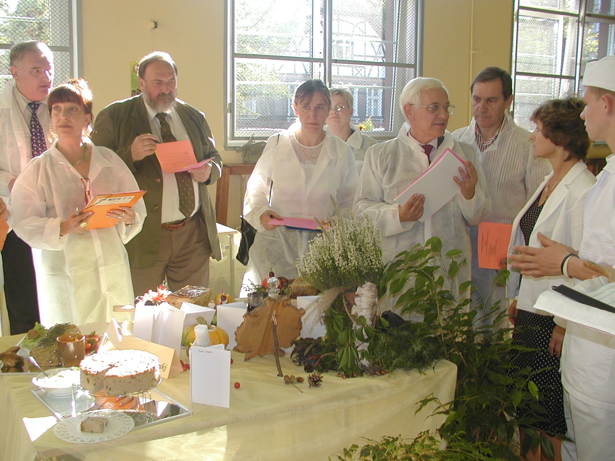
2 miejsce w województwie i 2,5 mln złotych dla mieszkańców Powiatu Ostrzeszowskiego
Z przyjemnością informujemy, że Zarząd Województwa Wielkopolskiego Uchwałą z dnia 19 października zatwierdził listę Lokalnych Grup Działania (LGD) wybranych do realizacji Lokalnej Strategii Rozwoju w zakresie dodatkowych zadań w Województwie Wielkopolskim w ramach Programu Rozwoju Obszarów Wiejskich na lata 2007-2013. Stowarzyszenie „Ostrzeszowska Lokalna Grupa Działania” znalazło się na bardzo wysokim 2 miejscu w województwie. Należy podkreślić, że w Województwie Wielkopolskim funkcjonuje 31 LGD, z czego 9 złożyło wnioski o dodatkowe środki. Zgodnie zaś z rozporządzeniem Ministra Rolnictwa i Rozwoju Wsi tylko dwie pierwsze Lokalne Grupy Działania z listy wojewódzkiej otrzymują dofinansowanie, pozostałe tworzą listę krajową i ubiegają się o dofinansowanie w zależności od miejsca na liście krajowej.
Wysokie 2 miejsce na liście oznacza otrzymanie dodatkowej puli środków w wysokości 2,5 mln złotych, które OLGD przeznaczy na dodatkowe nabory wniosków dla mieszkańców Powiatu Ostrzeszowskiego.
Lista rankingowa stanowi podsumowanie konkursu ogłoszonego przez Samorząd Województwa dla Lokalnych Grup Działania w zakresie dodatkowych środków. Celem konkursu było wyłonienie LGD, które najlepiej i najefektywniej realizowały swoje strategie oraz przygotowały projekty najbardziej zintegrowanych, innowacyjnych pomysłów rozszerzenia celów i przedsięwzięć zawartych w strategiach.
Cieszymy się, że dotychczasowa działalność OLGD została tak wysoko oceniona. Przypomnijmy, że ogłoszono dotąd 11 naborów wniosków, w ramach których spłynęło ponad 200 wniosków z terenu Powiatu Ostrzeszowskiego i dofinansowano projekty na ponad 6 mln złotych dla gmin, przedsiębiorców, rolników, organizacji pozarządowych i wielu innych.
praca kapituły

Slide 34
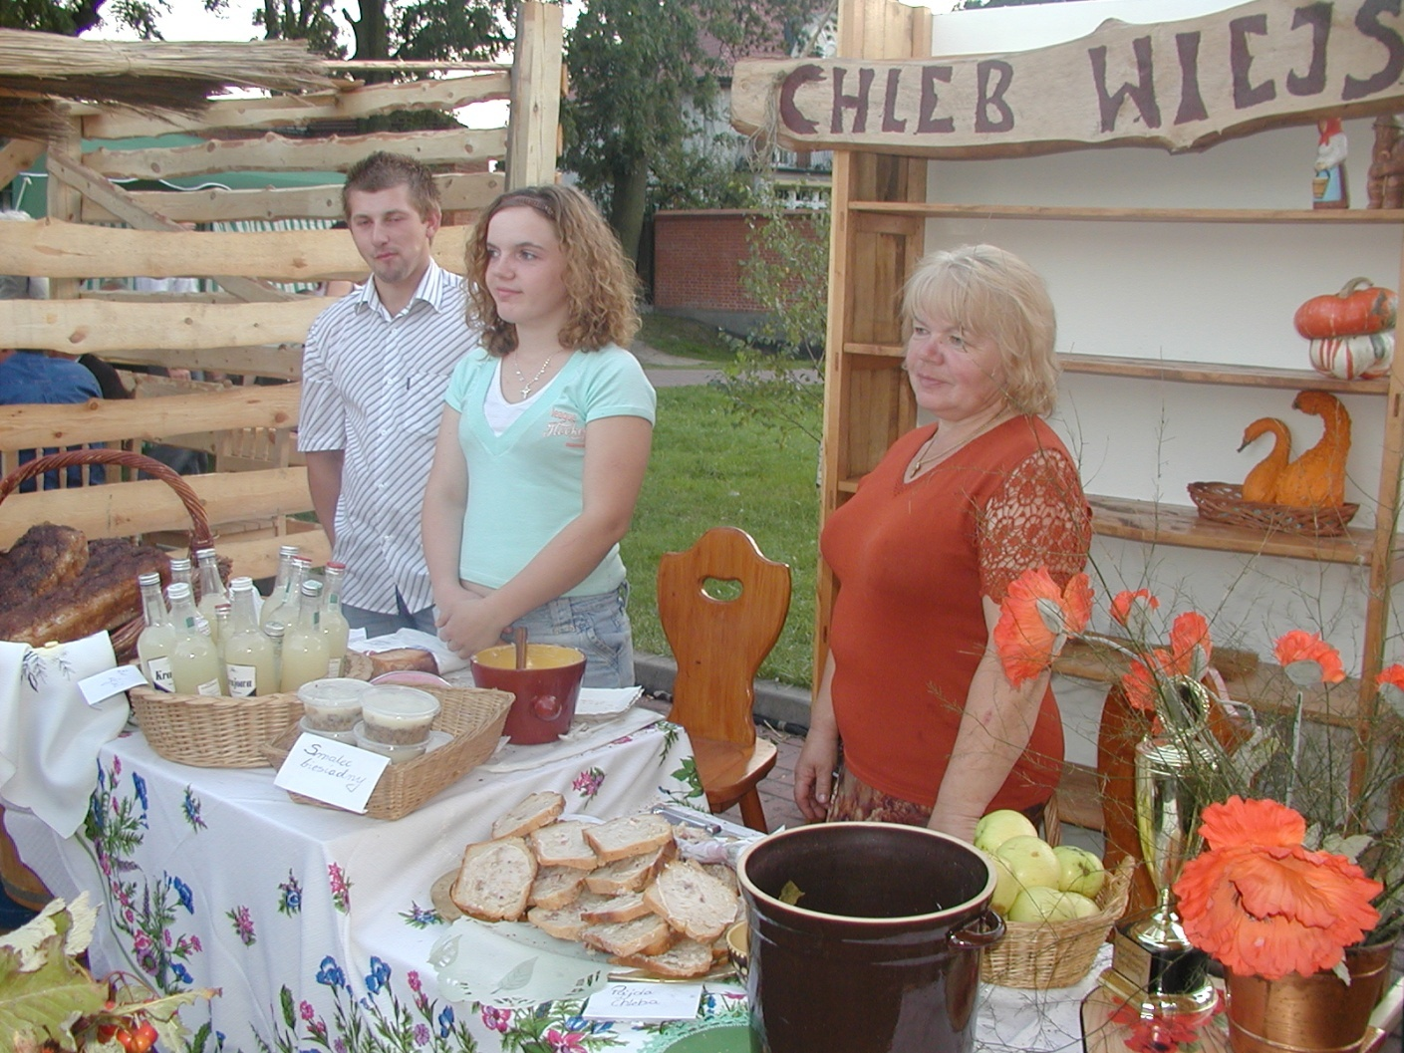
2 miejsce w województwie i 2,5 mln złotych dla mieszkańców Powiatu Ostrzeszowskiego
Z przyjemnością informujemy, że Zarząd Województwa Wielkopolskiego Uchwałą z dnia 19 października zatwierdził listę Lokalnych Grup Działania (LGD) wybranych do realizacji Lokalnej Strategii Rozwoju w zakresie dodatkowych zadań w Województwie Wielkopolskim w ramach Programu Rozwoju Obszarów Wiejskich na lata 2007-2013. Stowarzyszenie „Ostrzeszowska Lokalna Grupa Działania” znalazło się na bardzo wysokim 2 miejscu w województwie. Należy podkreślić, że w Województwie Wielkopolskim funkcjonuje 31 LGD, z czego 9 złożyło wnioski o dodatkowe środki. Zgodnie zaś z rozporządzeniem Ministra Rolnictwa i Rozwoju Wsi tylko dwie pierwsze Lokalne Grupy Działania z listy wojewódzkiej otrzymują dofinansowanie, pozostałe tworzą listę krajową i ubiegają się o dofinansowanie w zależności od miejsca na liście krajowej.
Wysokie 2 miejsce na liście oznacza otrzymanie dodatkowej puli środków w wysokości 2,5 mln złotych, które OLGD przeznaczy na dodatkowe nabory wniosków dla mieszkańców Powiatu Ostrzeszowskiego.
Lista rankingowa stanowi podsumowanie konkursu ogłoszonego przez Samorząd Województwa dla Lokalnych Grup Działania w zakresie dodatkowych środków. Celem konkursu było wyłonienie LGD, które najlepiej i najefektywniej realizowały swoje strategie oraz przygotowały projekty najbardziej zintegrowanych, innowacyjnych pomysłów rozszerzenia celów i przedsięwzięć zawartych w strategiach.
Cieszymy się, że dotychczasowa działalność OLGD została tak wysoko oceniona. Przypomnijmy, że ogłoszono dotąd 11 naborów wniosków, w ramach których spłynęło ponad 200 wniosków z terenu Powiatu Ostrzeszowskiego i dofinansowano projekty na ponad 6 mln złotych dla gmin, przedsiębiorców, rolników, organizacji pozarządowych i wielu innych.
stoiska regionalne

Slide 35
2 miejsce w województwie i 2,5 mln złotych dla mieszkańców Powiatu Ostrzeszowskiego
Z przyjemnością informujemy, że Zarząd Województwa Wielkopolskiego Uchwałą z dnia 19 października zatwierdził listę Lokalnych Grup Działania (LGD) wybranych do realizacji Lokalnej Strategii Rozwoju w zakresie dodatkowych zadań w Województwie Wielkopolskim w ramach Programu Rozwoju Obszarów Wiejskich na lata 2007-2013. Stowarzyszenie „Ostrzeszowska Lokalna Grupa Działania” znalazło się na bardzo wysokim 2 miejscu w województwie. Należy podkreślić, że w Województwie Wielkopolskim funkcjonuje 31 LGD, z czego 9 złożyło wnioski o dodatkowe środki. Zgodnie zaś z rozporządzeniem Ministra Rolnictwa i Rozwoju Wsi tylko dwie pierwsze Lokalne Grupy Działania z listy wojewódzkiej otrzymują dofinansowanie, pozostałe tworzą listę krajową i ubiegają się o dofinansowanie w zależności od miejsca na liście krajowej.
Wysokie 2 miejsce na liście oznacza otrzymanie dodatkowej puli środków w wysokości 2,5 mln złotych, które OLGD przeznaczy na dodatkowe nabory wniosków dla mieszkańców Powiatu Ostrzeszowskiego.
Lista rankingowa stanowi podsumowanie konkursu ogłoszonego przez Samorząd Województwa dla Lokalnych Grup Działania w zakresie dodatkowych środków. Celem konkursu było wyłonienie LGD, które najlepiej i najefektywniej realizowały swoje strategie oraz przygotowały projekty najbardziej zintegrowanych, innowacyjnych pomysłów rozszerzenia celów i przedsięwzięć zawartych w strategiach.
Cieszymy się, że dotychczasowa działalność OLGD została tak wysoko oceniona. Przypomnijmy, że ogłoszono dotąd 11 naborów wniosków, w ramach których spłynęło ponad 200 wniosków z terenu Powiatu Ostrzeszowskiego i dofinansowano projekty na ponad 6 mln złotych dla gmin, przedsiębiorców, rolników, organizacji pozarządowych i wielu innych.

Slide 36
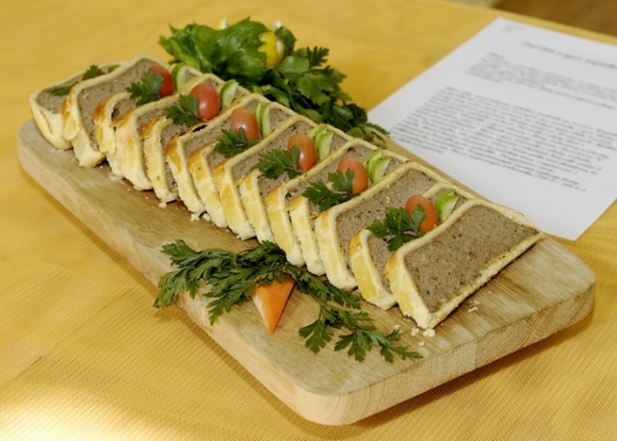
II Ogólnopolski Festiwal Pasztetników i Festiwal Produktów Lokalnych
pod patronatem Marszałka Województwa Wielkopolskiego
22-23 września 2007 roku
2 miejsce w województwie i 2,5 mln złotych dla mieszkańców Powiatu Ostrzeszowskiego
Z przyjemnością informujemy, że Zarząd Województwa Wielkopolskiego Uchwałą z dnia 19 października zatwierdził listę Lokalnych Grup Działania (LGD) wybranych do realizacji Lokalnej Strategii Rozwoju w zakresie dodatkowych zadań w Województwie Wielkopolskim w ramach Programu Rozwoju Obszarów Wiejskich na lata 2007-2013. Stowarzyszenie „Ostrzeszowska Lokalna Grupa Działania” znalazło się na bardzo wysokim 2 miejscu w województwie. Należy podkreślić, że w Województwie Wielkopolskim funkcjonuje 31 LGD, z czego 9 złożyło wnioski o dodatkowe środki. Zgodnie zaś z rozporządzeniem Ministra Rolnictwa i Rozwoju Wsi tylko dwie pierwsze Lokalne Grupy Działania z listy wojewódzkiej otrzymują dofinansowanie, pozostałe tworzą listę krajową i ubiegają się o dofinansowanie w zależności od miejsca na liście krajowej.
Wysokie 2 miejsce na liście oznacza otrzymanie dodatkowej puli środków w wysokości 2,5 mln złotych, które OLGD przeznaczy na dodatkowe nabory wniosków dla mieszkańców Powiatu Ostrzeszowskiego.
Lista rankingowa stanowi podsumowanie konkursu ogłoszonego przez Samorząd Województwa dla Lokalnych Grup Działania w zakresie dodatkowych środków. Celem konkursu było wyłonienie LGD, które najlepiej i najefektywniej realizowały swoje strategie oraz przygotowały projekty najbardziej zintegrowanych, innowacyjnych pomysłów rozszerzenia celów i przedsięwzięć zawartych w strategiach.
Cieszymy się, że dotychczasowa działalność OLGD została tak wysoko oceniona. Przypomnijmy, że ogłoszono dotąd 11 naborów wniosków, w ramach których spłynęło ponad 200 wniosków z terenu Powiatu Ostrzeszowskiego i dofinansowano projekty na ponad 6 mln złotych dla gmin, przedsiębiorców, rolników, organizacji pozarządowych i wielu innych.
konkurs na najlepszy pasztet Wielkopolski

Slide 37
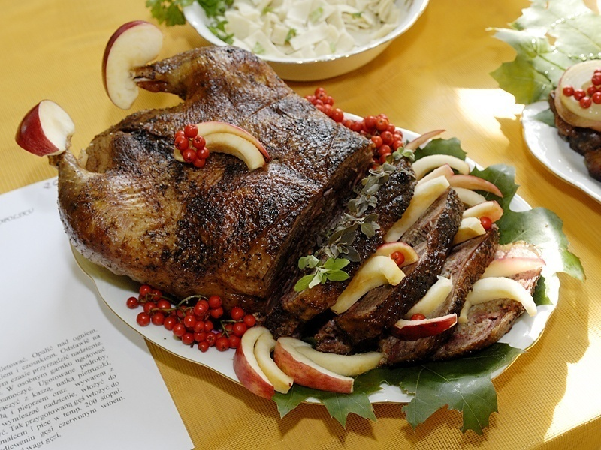
2 miejsce w województwie i 2,5 mln złotych dla mieszkańców Powiatu Ostrzeszowskiego
Z przyjemnością informujemy, że Zarząd Województwa Wielkopolskiego Uchwałą z dnia 19 października zatwierdził listę Lokalnych Grup Działania (LGD) wybranych do realizacji Lokalnej Strategii Rozwoju w zakresie dodatkowych zadań w Województwie Wielkopolskim w ramach Programu Rozwoju Obszarów Wiejskich na lata 2007-2013. Stowarzyszenie „Ostrzeszowska Lokalna Grupa Działania” znalazło się na bardzo wysokim 2 miejscu w województwie. Należy podkreślić, że w Województwie Wielkopolskim funkcjonuje 31 LGD, z czego 9 złożyło wnioski o dodatkowe środki. Zgodnie zaś z rozporządzeniem Ministra Rolnictwa i Rozwoju Wsi tylko dwie pierwsze Lokalne Grupy Działania z listy wojewódzkiej otrzymują dofinansowanie, pozostałe tworzą listę krajową i ubiegają się o dofinansowanie w zależności od miejsca na liście krajowej.
Wysokie 2 miejsce na liście oznacza otrzymanie dodatkowej puli środków w wysokości 2,5 mln złotych, które OLGD przeznaczy na dodatkowe nabory wniosków dla mieszkańców Powiatu Ostrzeszowskiego.
Lista rankingowa stanowi podsumowanie konkursu ogłoszonego przez Samorząd Województwa dla Lokalnych Grup Działania w zakresie dodatkowych środków. Celem konkursu było wyłonienie LGD, które najlepiej i najefektywniej realizowały swoje strategie oraz przygotowały projekty najbardziej zintegrowanych, innowacyjnych pomysłów rozszerzenia celów i przedsięwzięć zawartych w strategiach.
Cieszymy się, że dotychczasowa działalność OLGD została tak wysoko oceniona. Przypomnijmy, że ogłoszono dotąd 11 naborów wniosków, w ramach których spłynęło ponad 200 wniosków z terenu Powiatu Ostrzeszowskiego i dofinansowano projekty na ponad 6 mln złotych dla gmin, przedsiębiorców, rolników, organizacji pozarządowych i wielu innych.
oraz na potrawy z gęsi

Slide 38
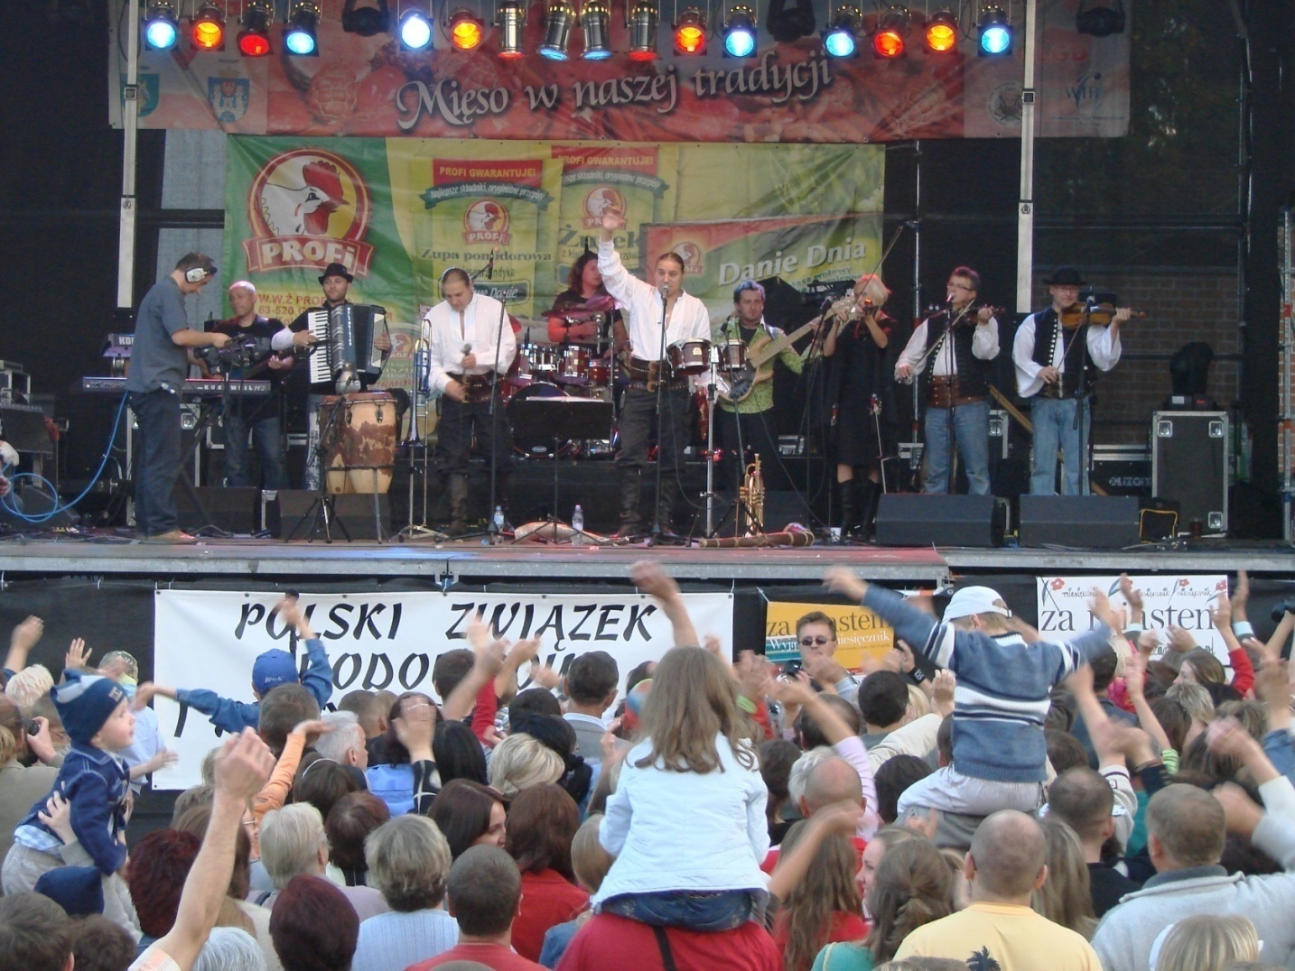
2 miejsce w województwie i 2,5 mln złotych dla mieszkańców Powiatu Ostrzeszowskiego
Z przyjemnością informujemy, że Zarząd Województwa Wielkopolskiego Uchwałą z dnia 19 października zatwierdził listę Lokalnych Grup Działania (LGD) wybranych do realizacji Lokalnej Strategii Rozwoju w zakresie dodatkowych zadań w Województwie Wielkopolskim w ramach Programu Rozwoju Obszarów Wiejskich na lata 2007-2013. Stowarzyszenie „Ostrzeszowska Lokalna Grupa Działania” znalazło się na bardzo wysokim 2 miejscu w województwie. Należy podkreślić, że w Województwie Wielkopolskim funkcjonuje 31 LGD, z czego 9 złożyło wnioski o dodatkowe środki. Zgodnie zaś z rozporządzeniem Ministra Rolnictwa i Rozwoju Wsi tylko dwie pierwsze Lokalne Grupy Działania z listy wojewódzkiej otrzymują dofinansowanie, pozostałe tworzą listę krajową i ubiegają się o dofinansowanie w zależności od miejsca na liście krajowej.
Wysokie 2 miejsce na liście oznacza otrzymanie dodatkowej puli środków w wysokości 2,5 mln złotych, które OLGD przeznaczy na dodatkowe nabory wniosków dla mieszkańców Powiatu Ostrzeszowskiego.
Lista rankingowa stanowi podsumowanie konkursu ogłoszonego przez Samorząd Województwa dla Lokalnych Grup Działania w zakresie dodatkowych środków. Celem konkursu było wyłonienie LGD, które najlepiej i najefektywniej realizowały swoje strategie oraz przygotowały projekty najbardziej zintegrowanych, innowacyjnych pomysłów rozszerzenia celów i przedsięwzięć zawartych w strategiach.
Cieszymy się, że dotychczasowa działalność OLGD została tak wysoko oceniona. Przypomnijmy, że ogłoszono dotąd 11 naborów wniosków, w ramach których spłynęło ponad 200 wniosków z terenu Powiatu Ostrzeszowskiego i dofinansowano projekty na ponad 6 mln złotych dla gmin, przedsiębiorców, rolników, organizacji pozarządowych i wielu innych.
koncert zespołu Golec uOrkiestra,

Slide 39
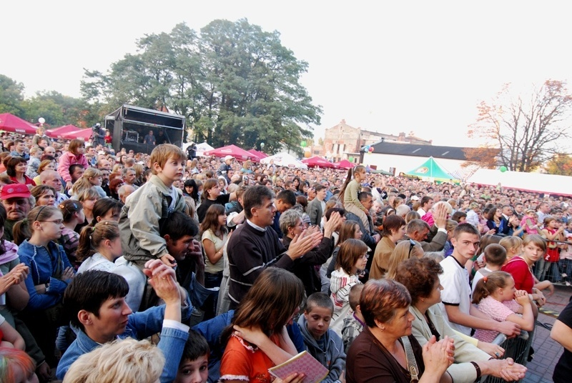
2 miejsce w województwie i 2,5 mln złotych dla mieszkańców Powiatu Ostrzeszowskiego
Z przyjemnością informujemy, że Zarząd Województwa Wielkopolskiego Uchwałą z dnia 19 października zatwierdził listę Lokalnych Grup Działania (LGD) wybranych do realizacji Lokalnej Strategii Rozwoju w zakresie dodatkowych zadań w Województwie Wielkopolskim w ramach Programu Rozwoju Obszarów Wiejskich na lata 2007-2013. Stowarzyszenie „Ostrzeszowska Lokalna Grupa Działania” znalazło się na bardzo wysokim 2 miejscu w województwie. Należy podkreślić, że w Województwie Wielkopolskim funkcjonuje 31 LGD, z czego 9 złożyło wnioski o dodatkowe środki. Zgodnie zaś z rozporządzeniem Ministra Rolnictwa i Rozwoju Wsi tylko dwie pierwsze Lokalne Grupy Działania z listy wojewódzkiej otrzymują dofinansowanie, pozostałe tworzą listę krajową i ubiegają się o dofinansowanie w zależności od miejsca na liście krajowej.
Wysokie 2 miejsce na liście oznacza otrzymanie dodatkowej puli środków w wysokości 2,5 mln złotych, które OLGD przeznaczy na dodatkowe nabory wniosków dla mieszkańców Powiatu Ostrzeszowskiego.
Lista rankingowa stanowi podsumowanie konkursu ogłoszonego przez Samorząd Województwa dla Lokalnych Grup Działania w zakresie dodatkowych środków. Celem konkursu było wyłonienie LGD, które najlepiej i najefektywniej realizowały swoje strategie oraz przygotowały projekty najbardziej zintegrowanych, innowacyjnych pomysłów rozszerzenia celów i przedsięwzięć zawartych w strategiach.
Cieszymy się, że dotychczasowa działalność OLGD została tak wysoko oceniona. Przypomnijmy, że ogłoszono dotąd 11 naborów wniosków, w ramach których spłynęło ponad 200 wniosków z terenu Powiatu Ostrzeszowskiego i dofinansowano projekty na ponad 6 mln złotych dla gmin, przedsiębiorców, rolników, organizacji pozarządowych i wielu innych.
na który przybyły tłumy fanów

Slide 40
Dokonano próby pobicia rekordu Guinnessa na największy tort pasztetowy na świecie
Wymiary:
Długość- 619,5 cm
Szerokość -122,0 cm
Wysokość - 7,9 cm
Waga - 426 kg
Składniki :
30 chlebów
180 kg pasztetu
30 kg borówki
40 kg masła
10 l wódki żołądkowej gorzkiej
2 miejsce w województwie i 2,5 mln złotych dla mieszkańców Powiatu Ostrzeszowskiego
Z przyjemnością informujemy, że Zarząd Województwa Wielkopolskiego Uchwałą z dnia 19 października zatwierdził listę Lokalnych Grup Działania (LGD) wybranych do realizacji Lokalnej Strategii Rozwoju w zakresie dodatkowych zadań w Województwie Wielkopolskim w ramach Programu Rozwoju Obszarów Wiejskich na lata 2007-2013. Stowarzyszenie „Ostrzeszowska Lokalna Grupa Działania” znalazło się na bardzo wysokim 2 miejscu w województwie. Należy podkreślić, że w Województwie Wielkopolskim funkcjonuje 31 LGD, z czego 9 złożyło wnioski o dodatkowe środki. Zgodnie zaś z rozporządzeniem Ministra Rolnictwa i Rozwoju Wsi tylko dwie pierwsze Lokalne Grupy Działania z listy wojewódzkiej otrzymują dofinansowanie, pozostałe tworzą listę krajową i ubiegają się o dofinansowanie w zależności od miejsca na liście krajowej.
Wysokie 2 miejsce na liście oznacza otrzymanie dodatkowej puli środków w wysokości 2,5 mln złotych, które OLGD przeznaczy na dodatkowe nabory wniosków dla mieszkańców Powiatu Ostrzeszowskiego.
Lista rankingowa stanowi podsumowanie konkursu ogłoszonego przez Samorząd Województwa dla Lokalnych Grup Działania w zakresie dodatkowych środków. Celem konkursu było wyłonienie LGD, które najlepiej i najefektywniej realizowały swoje strategie oraz przygotowały projekty najbardziej zintegrowanych, innowacyjnych pomysłów rozszerzenia celów i przedsięwzięć zawartych w strategiach.
Cieszymy się, że dotychczasowa działalność OLGD została tak wysoko oceniona. Przypomnijmy, że ogłoszono dotąd 11 naborów wniosków, w ramach których spłynęło ponad 200 wniosków z terenu Powiatu Ostrzeszowskiego i dofinansowano projekty na ponad 6 mln złotych dla gmin, przedsiębiorców, rolników, organizacji pozarządowych i wielu innych.

Slide 41
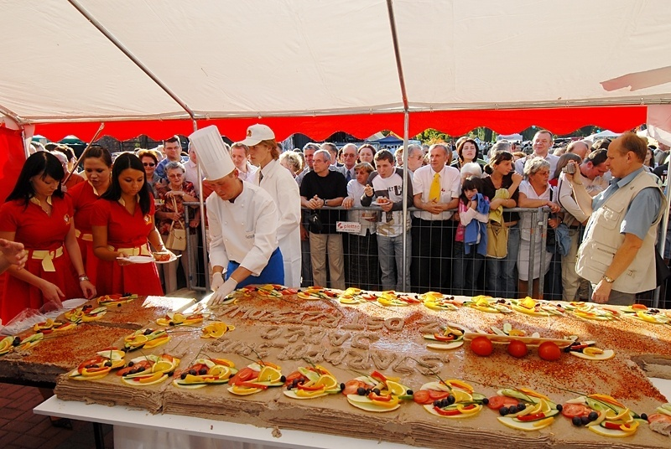
2 miejsce w województwie i 2,5 mln złotych dla mieszkańców Powiatu Ostrzeszowskiego
Z przyjemnością informujemy, że Zarząd Województwa Wielkopolskiego Uchwałą z dnia 19 października zatwierdził listę Lokalnych Grup Działania (LGD) wybranych do realizacji Lokalnej Strategii Rozwoju w zakresie dodatkowych zadań w Województwie Wielkopolskim w ramach Programu Rozwoju Obszarów Wiejskich na lata 2007-2013. Stowarzyszenie „Ostrzeszowska Lokalna Grupa Działania” znalazło się na bardzo wysokim 2 miejscu w województwie. Należy podkreślić, że w Województwie Wielkopolskim funkcjonuje 31 LGD, z czego 9 złożyło wnioski o dodatkowe środki. Zgodnie zaś z rozporządzeniem Ministra Rolnictwa i Rozwoju Wsi tylko dwie pierwsze Lokalne Grupy Działania z listy wojewódzkiej otrzymują dofinansowanie, pozostałe tworzą listę krajową i ubiegają się o dofinansowanie w zależności od miejsca na liście krajowej.
Wysokie 2 miejsce na liście oznacza otrzymanie dodatkowej puli środków w wysokości 2,5 mln złotych, które OLGD przeznaczy na dodatkowe nabory wniosków dla mieszkańców Powiatu Ostrzeszowskiego.
Lista rankingowa stanowi podsumowanie konkursu ogłoszonego przez Samorząd Województwa dla Lokalnych Grup Działania w zakresie dodatkowych środków. Celem konkursu było wyłonienie LGD, które najlepiej i najefektywniej realizowały swoje strategie oraz przygotowały projekty najbardziej zintegrowanych, innowacyjnych pomysłów rozszerzenia celów i przedsięwzięć zawartych w strategiach.
Cieszymy się, że dotychczasowa działalność OLGD została tak wysoko oceniona. Przypomnijmy, że ogłoszono dotąd 11 naborów wniosków, w ramach których spłynęło ponad 200 wniosków z terenu Powiatu Ostrzeszowskiego i dofinansowano projekty na ponad 6 mln złotych dla gmin, przedsiębiorców, rolników, organizacji pozarządowych i wielu innych.

Slide 42
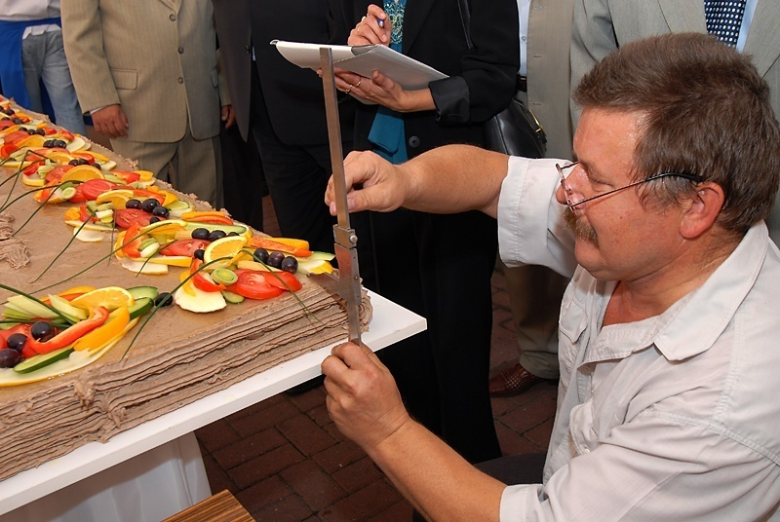
2 miejsce w województwie i 2,5 mln złotych dla mieszkańców Powiatu Ostrzeszowskiego
Z przyjemnością informujemy, że Zarząd Województwa Wielkopolskiego Uchwałą z dnia 19 października zatwierdził listę Lokalnych Grup Działania (LGD) wybranych do realizacji Lokalnej Strategii Rozwoju w zakresie dodatkowych zadań w Województwie Wielkopolskim w ramach Programu Rozwoju Obszarów Wiejskich na lata 2007-2013. Stowarzyszenie „Ostrzeszowska Lokalna Grupa Działania” znalazło się na bardzo wysokim 2 miejscu w województwie. Należy podkreślić, że w Województwie Wielkopolskim funkcjonuje 31 LGD, z czego 9 złożyło wnioski o dodatkowe środki. Zgodnie zaś z rozporządzeniem Ministra Rolnictwa i Rozwoju Wsi tylko dwie pierwsze Lokalne Grupy Działania z listy wojewódzkiej otrzymują dofinansowanie, pozostałe tworzą listę krajową i ubiegają się o dofinansowanie w zależności od miejsca na liście krajowej.
Wysokie 2 miejsce na liście oznacza otrzymanie dodatkowej puli środków w wysokości 2,5 mln złotych, które OLGD przeznaczy na dodatkowe nabory wniosków dla mieszkańców Powiatu Ostrzeszowskiego.
Lista rankingowa stanowi podsumowanie konkursu ogłoszonego przez Samorząd Województwa dla Lokalnych Grup Działania w zakresie dodatkowych środków. Celem konkursu było wyłonienie LGD, które najlepiej i najefektywniej realizowały swoje strategie oraz przygotowały projekty najbardziej zintegrowanych, innowacyjnych pomysłów rozszerzenia celów i przedsięwzięć zawartych w strategiach.
Cieszymy się, że dotychczasowa działalność OLGD została tak wysoko oceniona. Przypomnijmy, że ogłoszono dotąd 11 naborów wniosków, w ramach których spłynęło ponad 200 wniosków z terenu Powiatu Ostrzeszowskiego i dofinansowano projekty na ponad 6 mln złotych dla gmin, przedsiębiorców, rolników, organizacji pozarządowych i wielu innych.
komisyjny pomiar wielkości tortu pasztetowego

Slide 43
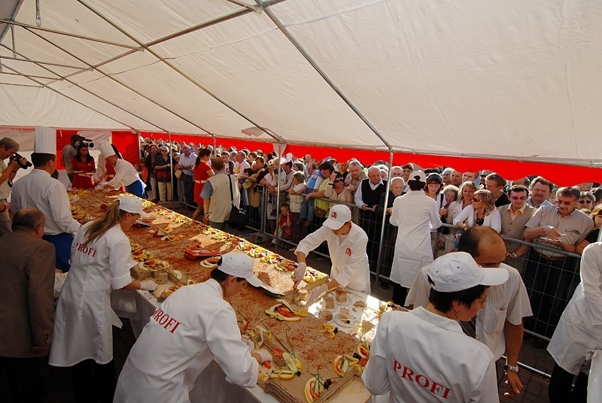
2 miejsce w województwie i 2,5 mln złotych dla mieszkańców Powiatu Ostrzeszowskiego
Z przyjemnością informujemy, że Zarząd Województwa Wielkopolskiego Uchwałą z dnia 19 października zatwierdził listę Lokalnych Grup Działania (LGD) wybranych do realizacji Lokalnej Strategii Rozwoju w zakresie dodatkowych zadań w Województwie Wielkopolskim w ramach Programu Rozwoju Obszarów Wiejskich na lata 2007-2013. Stowarzyszenie „Ostrzeszowska Lokalna Grupa Działania” znalazło się na bardzo wysokim 2 miejscu w województwie. Należy podkreślić, że w Województwie Wielkopolskim funkcjonuje 31 LGD, z czego 9 złożyło wnioski o dodatkowe środki. Zgodnie zaś z rozporządzeniem Ministra Rolnictwa i Rozwoju Wsi tylko dwie pierwsze Lokalne Grupy Działania z listy wojewódzkiej otrzymują dofinansowanie, pozostałe tworzą listę krajową i ubiegają się o dofinansowanie w zależności od miejsca na liście krajowej.
Wysokie 2 miejsce na liście oznacza otrzymanie dodatkowej puli środków w wysokości 2,5 mln złotych, które OLGD przeznaczy na dodatkowe nabory wniosków dla mieszkańców Powiatu Ostrzeszowskiego.
Lista rankingowa stanowi podsumowanie konkursu ogłoszonego przez Samorząd Województwa dla Lokalnych Grup Działania w zakresie dodatkowych środków. Celem konkursu było wyłonienie LGD, które najlepiej i najefektywniej realizowały swoje strategie oraz przygotowały projekty najbardziej zintegrowanych, innowacyjnych pomysłów rozszerzenia celów i przedsięwzięć zawartych w strategiach.
Cieszymy się, że dotychczasowa działalność OLGD została tak wysoko oceniona. Przypomnijmy, że ogłoszono dotąd 11 naborów wniosków, w ramach których spłynęło ponad 200 wniosków z terenu Powiatu Ostrzeszowskiego i dofinansowano projekty na ponad 6 mln złotych dla gmin, przedsiębiorców, rolników, organizacji pozarządowych i wielu innych.
i jego publiczna degustacja

Slide 44
2 miejsce w województwie i 2,5 mln złotych dla mieszkańców Powiatu Ostrzeszowskiego
Z przyjemnością informujemy, że Zarząd Województwa Wielkopolskiego Uchwałą z dnia 19 października zatwierdził listę Lokalnych Grup Działania (LGD) wybranych do realizacji Lokalnej Strategii Rozwoju w zakresie dodatkowych zadań w Województwie Wielkopolskim w ramach Programu Rozwoju Obszarów Wiejskich na lata 2007-2013. Stowarzyszenie „Ostrzeszowska Lokalna Grupa Działania” znalazło się na bardzo wysokim 2 miejscu w województwie. Należy podkreślić, że w Województwie Wielkopolskim funkcjonuje 31 LGD, z czego 9 złożyło wnioski o dodatkowe środki. Zgodnie zaś z rozporządzeniem Ministra Rolnictwa i Rozwoju Wsi tylko dwie pierwsze Lokalne Grupy Działania z listy wojewódzkiej otrzymują dofinansowanie, pozostałe tworzą listę krajową i ubiegają się o dofinansowanie w zależności od miejsca na liście krajowej.
Wysokie 2 miejsce na liście oznacza otrzymanie dodatkowej puli środków w wysokości 2,5 mln złotych, które OLGD przeznaczy na dodatkowe nabory wniosków dla mieszkańców Powiatu Ostrzeszowskiego.
Lista rankingowa stanowi podsumowanie konkursu ogłoszonego przez Samorząd Województwa dla Lokalnych Grup Działania w zakresie dodatkowych środków. Celem konkursu było wyłonienie LGD, które najlepiej i najefektywniej realizowały swoje strategie oraz przygotowały projekty najbardziej zintegrowanych, innowacyjnych pomysłów rozszerzenia celów i przedsięwzięć zawartych w strategiach.
Cieszymy się, że dotychczasowa działalność OLGD została tak wysoko oceniona. Przypomnijmy, że ogłoszono dotąd 11 naborów wniosków, w ramach których spłynęło ponad 200 wniosków z terenu Powiatu Ostrzeszowskiego i dofinansowano projekty na ponad 6 mln złotych dla gmin, przedsiębiorców, rolników, organizacji pozarządowych i wielu innych.

Slide 45
2 miejsce w województwie i 2,5 mln złotych dla mieszkańców Powiatu Ostrzeszowskiego
Z przyjemnością informujemy, że Zarząd Województwa Wielkopolskiego Uchwałą z dnia 19 października zatwierdził listę Lokalnych Grup Działania (LGD) wybranych do realizacji Lokalnej Strategii Rozwoju w zakresie dodatkowych zadań w Województwie Wielkopolskim w ramach Programu Rozwoju Obszarów Wiejskich na lata 2007-2013. Stowarzyszenie „Ostrzeszowska Lokalna Grupa Działania” znalazło się na bardzo wysokim 2 miejscu w województwie. Należy podkreślić, że w Województwie Wielkopolskim funkcjonuje 31 LGD, z czego 9 złożyło wnioski o dodatkowe środki. Zgodnie zaś z rozporządzeniem Ministra Rolnictwa i Rozwoju Wsi tylko dwie pierwsze Lokalne Grupy Działania z listy wojewódzkiej otrzymują dofinansowanie, pozostałe tworzą listę krajową i ubiegają się o dofinansowanie w zależności od miejsca na liście krajowej.
Wysokie 2 miejsce na liście oznacza otrzymanie dodatkowej puli środków w wysokości 2,5 mln złotych, które OLGD przeznaczy na dodatkowe nabory wniosków dla mieszkańców Powiatu Ostrzeszowskiego.
Lista rankingowa stanowi podsumowanie konkursu ogłoszonego przez Samorząd Województwa dla Lokalnych Grup Działania w zakresie dodatkowych środków. Celem konkursu było wyłonienie LGD, które najlepiej i najefektywniej realizowały swoje strategie oraz przygotowały projekty najbardziej zintegrowanych, innowacyjnych pomysłów rozszerzenia celów i przedsięwzięć zawartych w strategiach.
Cieszymy się, że dotychczasowa działalność OLGD została tak wysoko oceniona. Przypomnijmy, że ogłoszono dotąd 11 naborów wniosków, w ramach których spłynęło ponad 200 wniosków z terenu Powiatu Ostrzeszowskiego i dofinansowano projekty na ponad 6 mln złotych dla gmin, przedsiębiorców, rolników, organizacji pozarządowych i wielu innych.

Slide 46
III Ogólnopolski Festiwal Pasztetników i Potraw z Gęsi 26-28 września 2008 r.
Patronat honorowy Ministerstwa Rolnictwa i Rozwoju Wsi oraz Marszałka Województwa Wielkopolskiego
50 – lecie ZS nr 3
2 miejsce w województwie i 2,5 mln złotych dla mieszkańców Powiatu Ostrzeszowskiego
Z przyjemnością informujemy, że Zarząd Województwa Wielkopolskiego Uchwałą z dnia 19 października zatwierdził listę Lokalnych Grup Działania (LGD) wybranych do realizacji Lokalnej Strategii Rozwoju w zakresie dodatkowych zadań w Województwie Wielkopolskim w ramach Programu Rozwoju Obszarów Wiejskich na lata 2007-2013. Stowarzyszenie „Ostrzeszowska Lokalna Grupa Działania” znalazło się na bardzo wysokim 2 miejscu w województwie. Należy podkreślić, że w Województwie Wielkopolskim funkcjonuje 31 LGD, z czego 9 złożyło wnioski o dodatkowe środki. Zgodnie zaś z rozporządzeniem Ministra Rolnictwa i Rozwoju Wsi tylko dwie pierwsze Lokalne Grupy Działania z listy wojewódzkiej otrzymują dofinansowanie, pozostałe tworzą listę krajową i ubiegają się o dofinansowanie w zależności od miejsca na liście krajowej.
Wysokie 2 miejsce na liście oznacza otrzymanie dodatkowej puli środków w wysokości 2,5 mln złotych, które OLGD przeznaczy na dodatkowe nabory wniosków dla mieszkańców Powiatu Ostrzeszowskiego.
Lista rankingowa stanowi podsumowanie konkursu ogłoszonego przez Samorząd Województwa dla Lokalnych Grup Działania w zakresie dodatkowych środków. Celem konkursu było wyłonienie LGD, które najlepiej i najefektywniej realizowały swoje strategie oraz przygotowały projekty najbardziej zintegrowanych, innowacyjnych pomysłów rozszerzenia celów i przedsięwzięć zawartych w strategiach.
Cieszymy się, że dotychczasowa działalność OLGD została tak wysoko oceniona. Przypomnijmy, że ogłoszono dotąd 11 naborów wniosków, w ramach których spłynęło ponad 200 wniosków z terenu Powiatu Ostrzeszowskiego i dofinansowano projekty na ponad 6 mln złotych dla gmin, przedsiębiorców, rolników, organizacji pozarządowych i wielu innych.

Slide 47
2 miejsce w województwie i 2,5 mln złotych dla mieszkańców Powiatu Ostrzeszowskiego
Z przyjemnością informujemy, że Zarząd Województwa Wielkopolskiego Uchwałą z dnia 19 października zatwierdził listę Lokalnych Grup Działania (LGD) wybranych do realizacji Lokalnej Strategii Rozwoju w zakresie dodatkowych zadań w Województwie Wielkopolskim w ramach Programu Rozwoju Obszarów Wiejskich na lata 2007-2013. Stowarzyszenie „Ostrzeszowska Lokalna Grupa Działania” znalazło się na bardzo wysokim 2 miejscu w województwie. Należy podkreślić, że w Województwie Wielkopolskim funkcjonuje 31 LGD, z czego 9 złożyło wnioski o dodatkowe środki. Zgodnie zaś z rozporządzeniem Ministra Rolnictwa i Rozwoju Wsi tylko dwie pierwsze Lokalne Grupy Działania z listy wojewódzkiej otrzymują dofinansowanie, pozostałe tworzą listę krajową i ubiegają się o dofinansowanie w zależności od miejsca na liście krajowej.
Wysokie 2 miejsce na liście oznacza otrzymanie dodatkowej puli środków w wysokości 2,5 mln złotych, które OLGD przeznaczy na dodatkowe nabory wniosków dla mieszkańców Powiatu Ostrzeszowskiego.
Lista rankingowa stanowi podsumowanie konkursu ogłoszonego przez Samorząd Województwa dla Lokalnych Grup Działania w zakresie dodatkowych środków. Celem konkursu było wyłonienie LGD, które najlepiej i najefektywniej realizowały swoje strategie oraz przygotowały projekty najbardziej zintegrowanych, innowacyjnych pomysłów rozszerzenia celów i przedsięwzięć zawartych w strategiach.
Cieszymy się, że dotychczasowa działalność OLGD została tak wysoko oceniona. Przypomnijmy, że ogłoszono dotąd 11 naborów wniosków, w ramach których spłynęło ponad 200 wniosków z terenu Powiatu Ostrzeszowskiego i dofinansowano projekty na ponad 6 mln złotych dla gmin, przedsiębiorców, rolników, organizacji pozarządowych i wielu innych.
gotowanie na ekranie z dr Grzegorzem Russakiem

Slide 48
2 miejsce w województwie i 2,5 mln złotych dla mieszkańców Powiatu Ostrzeszowskiego
Z przyjemnością informujemy, że Zarząd Województwa Wielkopolskiego Uchwałą z dnia 19 października zatwierdził listę Lokalnych Grup Działania (LGD) wybranych do realizacji Lokalnej Strategii Rozwoju w zakresie dodatkowych zadań w Województwie Wielkopolskim w ramach Programu Rozwoju Obszarów Wiejskich na lata 2007-2013. Stowarzyszenie „Ostrzeszowska Lokalna Grupa Działania” znalazło się na bardzo wysokim 2 miejscu w województwie. Należy podkreślić, że w Województwie Wielkopolskim funkcjonuje 31 LGD, z czego 9 złożyło wnioski o dodatkowe środki. Zgodnie zaś z rozporządzeniem Ministra Rolnictwa i Rozwoju Wsi tylko dwie pierwsze Lokalne Grupy Działania z listy wojewódzkiej otrzymują dofinansowanie, pozostałe tworzą listę krajową i ubiegają się o dofinansowanie w zależności od miejsca na liście krajowej.
Wysokie 2 miejsce na liście oznacza otrzymanie dodatkowej puli środków w wysokości 2,5 mln złotych, które OLGD przeznaczy na dodatkowe nabory wniosków dla mieszkańców Powiatu Ostrzeszowskiego.
Lista rankingowa stanowi podsumowanie konkursu ogłoszonego przez Samorząd Województwa dla Lokalnych Grup Działania w zakresie dodatkowych środków. Celem konkursu było wyłonienie LGD, które najlepiej i najefektywniej realizowały swoje strategie oraz przygotowały projekty najbardziej zintegrowanych, innowacyjnych pomysłów rozszerzenia celów i przedsięwzięć zawartych w strategiach.
Cieszymy się, że dotychczasowa działalność OLGD została tak wysoko oceniona. Przypomnijmy, że ogłoszono dotąd 11 naborów wniosków, w ramach których spłynęło ponad 200 wniosków z terenu Powiatu Ostrzeszowskiego i dofinansowano projekty na ponad 6 mln złotych dla gmin, przedsiębiorców, rolników, organizacji pozarządowych i wielu innych.
Konkurs na najlepszy pasztet Wielkopolski i potrawę z Gęsi

Slide 49
2 miejsce w województwie i 2,5 mln złotych dla mieszkańców Powiatu Ostrzeszowskiego
Z przyjemnością informujemy, że Zarząd Województwa Wielkopolskiego Uchwałą z dnia 19 października zatwierdził listę Lokalnych Grup Działania (LGD) wybranych do realizacji Lokalnej Strategii Rozwoju w zakresie dodatkowych zadań w Województwie Wielkopolskim w ramach Programu Rozwoju Obszarów Wiejskich na lata 2007-2013. Stowarzyszenie „Ostrzeszowska Lokalna Grupa Działania” znalazło się na bardzo wysokim 2 miejscu w województwie. Należy podkreślić, że w Województwie Wielkopolskim funkcjonuje 31 LGD, z czego 9 złożyło wnioski o dodatkowe środki. Zgodnie zaś z rozporządzeniem Ministra Rolnictwa i Rozwoju Wsi tylko dwie pierwsze Lokalne Grupy Działania z listy wojewódzkiej otrzymują dofinansowanie, pozostałe tworzą listę krajową i ubiegają się o dofinansowanie w zależności od miejsca na liście krajowej.
Wysokie 2 miejsce na liście oznacza otrzymanie dodatkowej puli środków w wysokości 2,5 mln złotych, które OLGD przeznaczy na dodatkowe nabory wniosków dla mieszkańców Powiatu Ostrzeszowskiego.
Lista rankingowa stanowi podsumowanie konkursu ogłoszonego przez Samorząd Województwa dla Lokalnych Grup Działania w zakresie dodatkowych środków. Celem konkursu było wyłonienie LGD, które najlepiej i najefektywniej realizowały swoje strategie oraz przygotowały projekty najbardziej zintegrowanych, innowacyjnych pomysłów rozszerzenia celów i przedsięwzięć zawartych w strategiach.
Cieszymy się, że dotychczasowa działalność OLGD została tak wysoko oceniona. Przypomnijmy, że ogłoszono dotąd 11 naborów wniosków, w ramach których spłynęło ponad 200 wniosków z terenu Powiatu Ostrzeszowskiego i dofinansowano projekty na ponad 6 mln złotych dla gmin, przedsiębiorców, rolników, organizacji pozarządowych i wielu innych.

Slide 50
IV Ogólnopolski Festiwal Pasztetników i Potraw z Gęsi 26-27 września 2009 r.
Patronat honorowy Ministerstwa Rolnictwa i Rozwoju Wsi
oraz Marszałka Województwa Wielkopolskiego
2 miejsce w województwie i 2,5 mln złotych dla mieszkańców Powiatu Ostrzeszowskiego
Z przyjemnością informujemy, że Zarząd Województwa Wielkopolskiego Uchwałą z dnia 19 października zatwierdził listę Lokalnych Grup Działania (LGD) wybranych do realizacji Lokalnej Strategii Rozwoju w zakresie dodatkowych zadań w Województwie Wielkopolskim w ramach Programu Rozwoju Obszarów Wiejskich na lata 2007-2013. Stowarzyszenie „Ostrzeszowska Lokalna Grupa Działania” znalazło się na bardzo wysokim 2 miejscu w województwie. Należy podkreślić, że w Województwie Wielkopolskim funkcjonuje 31 LGD, z czego 9 złożyło wnioski o dodatkowe środki. Zgodnie zaś z rozporządzeniem Ministra Rolnictwa i Rozwoju Wsi tylko dwie pierwsze Lokalne Grupy Działania z listy wojewódzkiej otrzymują dofinansowanie, pozostałe tworzą listę krajową i ubiegają się o dofinansowanie w zależności od miejsca na liście krajowej.
Wysokie 2 miejsce na liście oznacza otrzymanie dodatkowej puli środków w wysokości 2,5 mln złotych, które OLGD przeznaczy na dodatkowe nabory wniosków dla mieszkańców Powiatu Ostrzeszowskiego.
Lista rankingowa stanowi podsumowanie konkursu ogłoszonego przez Samorząd Województwa dla Lokalnych Grup Działania w zakresie dodatkowych środków. Celem konkursu było wyłonienie LGD, które najlepiej i najefektywniej realizowały swoje strategie oraz przygotowały projekty najbardziej zintegrowanych, innowacyjnych pomysłów rozszerzenia celów i przedsięwzięć zawartych w strategiach.
Cieszymy się, że dotychczasowa działalność OLGD została tak wysoko oceniona. Przypomnijmy, że ogłoszono dotąd 11 naborów wniosków, w ramach których spłynęło ponad 200 wniosków z terenu Powiatu Ostrzeszowskiego i dofinansowano projekty na ponad 6 mln złotych dla gmin, przedsiębiorców, rolników, organizacji pozarządowych i wielu innych.

Slide 51
2 miejsce w województwie i 2,5 mln złotych dla mieszkańców Powiatu Ostrzeszowskiego
Z przyjemnością informujemy, że Zarząd Województwa Wielkopolskiego Uchwałą z dnia 19 października zatwierdził listę Lokalnych Grup Działania (LGD) wybranych do realizacji Lokalnej Strategii Rozwoju w zakresie dodatkowych zadań w Województwie Wielkopolskim w ramach Programu Rozwoju Obszarów Wiejskich na lata 2007-2013. Stowarzyszenie „Ostrzeszowska Lokalna Grupa Działania” znalazło się na bardzo wysokim 2 miejscu w województwie. Należy podkreślić, że w Województwie Wielkopolskim funkcjonuje 31 LGD, z czego 9 złożyło wnioski o dodatkowe środki. Zgodnie zaś z rozporządzeniem Ministra Rolnictwa i Rozwoju Wsi tylko dwie pierwsze Lokalne Grupy Działania z listy wojewódzkiej otrzymują dofinansowanie, pozostałe tworzą listę krajową i ubiegają się o dofinansowanie w zależności od miejsca na liście krajowej.
Wysokie 2 miejsce na liście oznacza otrzymanie dodatkowej puli środków w wysokości 2,5 mln złotych, które OLGD przeznaczy na dodatkowe nabory wniosków dla mieszkańców Powiatu Ostrzeszowskiego.
Lista rankingowa stanowi podsumowanie konkursu ogłoszonego przez Samorząd Województwa dla Lokalnych Grup Działania w zakresie dodatkowych środków. Celem konkursu było wyłonienie LGD, które najlepiej i najefektywniej realizowały swoje strategie oraz przygotowały projekty najbardziej zintegrowanych, innowacyjnych pomysłów rozszerzenia celów i przedsięwzięć zawartych w strategiach.
Cieszymy się, że dotychczasowa działalność OLGD została tak wysoko oceniona. Przypomnijmy, że ogłoszono dotąd 11 naborów wniosków, w ramach których spłynęło ponad 200 wniosków z terenu Powiatu Ostrzeszowskiego i dofinansowano projekty na ponad 6 mln złotych dla gmin, przedsiębiorców, rolników, organizacji pozarządowych i wielu innych.

Slide 52
V Ogólnopolski Festiwal Pasztetników i Potraw z Gęsi 18-19 września 2010 r.
Patronat honorowy Ministerstwa Rolnictwa i Rozwoju Wsi oraz Marszałka Województwa Wielkopolskiego
2 miejsce w województwie i 2,5 mln złotych dla mieszkańców Powiatu Ostrzeszowskiego
Z przyjemnością informujemy, że Zarząd Województwa Wielkopolskiego Uchwałą z dnia 19 października zatwierdził listę Lokalnych Grup Działania (LGD) wybranych do realizacji Lokalnej Strategii Rozwoju w zakresie dodatkowych zadań w Województwie Wielkopolskim w ramach Programu Rozwoju Obszarów Wiejskich na lata 2007-2013. Stowarzyszenie „Ostrzeszowska Lokalna Grupa Działania” znalazło się na bardzo wysokim 2 miejscu w województwie. Należy podkreślić, że w Województwie Wielkopolskim funkcjonuje 31 LGD, z czego 9 złożyło wnioski o dodatkowe środki. Zgodnie zaś z rozporządzeniem Ministra Rolnictwa i Rozwoju Wsi tylko dwie pierwsze Lokalne Grupy Działania z listy wojewódzkiej otrzymują dofinansowanie, pozostałe tworzą listę krajową i ubiegają się o dofinansowanie w zależności od miejsca na liście krajowej.
Wysokie 2 miejsce na liście oznacza otrzymanie dodatkowej puli środków w wysokości 2,5 mln złotych, które OLGD przeznaczy na dodatkowe nabory wniosków dla mieszkańców Powiatu Ostrzeszowskiego.
Lista rankingowa stanowi podsumowanie konkursu ogłoszonego przez Samorząd Województwa dla Lokalnych Grup Działania w zakresie dodatkowych środków. Celem konkursu było wyłonienie LGD, które najlepiej i najefektywniej realizowały swoje strategie oraz przygotowały projekty najbardziej zintegrowanych, innowacyjnych pomysłów rozszerzenia celów i przedsięwzięć zawartych w strategiach.
Cieszymy się, że dotychczasowa działalność OLGD została tak wysoko oceniona. Przypomnijmy, że ogłoszono dotąd 11 naborów wniosków, w ramach których spłynęło ponad 200 wniosków z terenu Powiatu Ostrzeszowskiego i dofinansowano projekty na ponad 6 mln złotych dla gmin, przedsiębiorców, rolników, organizacji pozarządowych i wielu innych.

Slide 53
2 miejsce w województwie i 2,5 mln złotych dla mieszkańców Powiatu Ostrzeszowskiego
Z przyjemnością informujemy, że Zarząd Województwa Wielkopolskiego Uchwałą z dnia 19 października zatwierdził listę Lokalnych Grup Działania (LGD) wybranych do realizacji Lokalnej Strategii Rozwoju w zakresie dodatkowych zadań w Województwie Wielkopolskim w ramach Programu Rozwoju Obszarów Wiejskich na lata 2007-2013. Stowarzyszenie „Ostrzeszowska Lokalna Grupa Działania” znalazło się na bardzo wysokim 2 miejscu w województwie. Należy podkreślić, że w Województwie Wielkopolskim funkcjonuje 31 LGD, z czego 9 złożyło wnioski o dodatkowe środki. Zgodnie zaś z rozporządzeniem Ministra Rolnictwa i Rozwoju Wsi tylko dwie pierwsze Lokalne Grupy Działania z listy wojewódzkiej otrzymują dofinansowanie, pozostałe tworzą listę krajową i ubiegają się o dofinansowanie w zależności od miejsca na liście krajowej.
Wysokie 2 miejsce na liście oznacza otrzymanie dodatkowej puli środków w wysokości 2,5 mln złotych, które OLGD przeznaczy na dodatkowe nabory wniosków dla mieszkańców Powiatu Ostrzeszowskiego.
Lista rankingowa stanowi podsumowanie konkursu ogłoszonego przez Samorząd Województwa dla Lokalnych Grup Działania w zakresie dodatkowych środków. Celem konkursu było wyłonienie LGD, które najlepiej i najefektywniej realizowały swoje strategie oraz przygotowały projekty najbardziej zintegrowanych, innowacyjnych pomysłów rozszerzenia celów i przedsięwzięć zawartych w strategiach.
Cieszymy się, że dotychczasowa działalność OLGD została tak wysoko oceniona. Przypomnijmy, że ogłoszono dotąd 11 naborów wniosków, w ramach których spłynęło ponad 200 wniosków z terenu Powiatu Ostrzeszowskiego i dofinansowano projekty na ponad 6 mln złotych dla gmin, przedsiębiorców, rolników, organizacji pozarządowych i wielu innych.

Slide 54
2 miejsce w województwie i 2,5 mln złotych dla mieszkańców Powiatu Ostrzeszowskiego
Z przyjemnością informujemy, że Zarząd Województwa Wielkopolskiego Uchwałą z dnia 19 października zatwierdził listę Lokalnych Grup Działania (LGD) wybranych do realizacji Lokalnej Strategii Rozwoju w zakresie dodatkowych zadań w Województwie Wielkopolskim w ramach Programu Rozwoju Obszarów Wiejskich na lata 2007-2013. Stowarzyszenie „Ostrzeszowska Lokalna Grupa Działania” znalazło się na bardzo wysokim 2 miejscu w województwie. Należy podkreślić, że w Województwie Wielkopolskim funkcjonuje 31 LGD, z czego 9 złożyło wnioski o dodatkowe środki. Zgodnie zaś z rozporządzeniem Ministra Rolnictwa i Rozwoju Wsi tylko dwie pierwsze Lokalne Grupy Działania z listy wojewódzkiej otrzymują dofinansowanie, pozostałe tworzą listę krajową i ubiegają się o dofinansowanie w zależności od miejsca na liście krajowej.
Wysokie 2 miejsce na liście oznacza otrzymanie dodatkowej puli środków w wysokości 2,5 mln złotych, które OLGD przeznaczy na dodatkowe nabory wniosków dla mieszkańców Powiatu Ostrzeszowskiego.
Lista rankingowa stanowi podsumowanie konkursu ogłoszonego przez Samorząd Województwa dla Lokalnych Grup Działania w zakresie dodatkowych środków. Celem konkursu było wyłonienie LGD, które najlepiej i najefektywniej realizowały swoje strategie oraz przygotowały projekty najbardziej zintegrowanych, innowacyjnych pomysłów rozszerzenia celów i przedsięwzięć zawartych w strategiach.
Cieszymy się, że dotychczasowa działalność OLGD została tak wysoko oceniona. Przypomnijmy, że ogłoszono dotąd 11 naborów wniosków, w ramach których spłynęło ponad 200 wniosków z terenu Powiatu Ostrzeszowskiego i dofinansowano projekty na ponad 6 mln złotych dla gmin, przedsiębiorców, rolników, organizacji pozarządowych i wielu innych.
konkurs na najlepszą nalewkę

Slide 55
2 miejsce w województwie i 2,5 mln złotych dla mieszkańców Powiatu Ostrzeszowskiego
Z przyjemnością informujemy, że Zarząd Województwa Wielkopolskiego Uchwałą z dnia 19 października zatwierdził listę Lokalnych Grup Działania (LGD) wybranych do realizacji Lokalnej Strategii Rozwoju w zakresie dodatkowych zadań w Województwie Wielkopolskim w ramach Programu Rozwoju Obszarów Wiejskich na lata 2007-2013. Stowarzyszenie „Ostrzeszowska Lokalna Grupa Działania” znalazło się na bardzo wysokim 2 miejscu w województwie. Należy podkreślić, że w Województwie Wielkopolskim funkcjonuje 31 LGD, z czego 9 złożyło wnioski o dodatkowe środki. Zgodnie zaś z rozporządzeniem Ministra Rolnictwa i Rozwoju Wsi tylko dwie pierwsze Lokalne Grupy Działania z listy wojewódzkiej otrzymują dofinansowanie, pozostałe tworzą listę krajową i ubiegają się o dofinansowanie w zależności od miejsca na liście krajowej.
Wysokie 2 miejsce na liście oznacza otrzymanie dodatkowej puli środków w wysokości 2,5 mln złotych, które OLGD przeznaczy na dodatkowe nabory wniosków dla mieszkańców Powiatu Ostrzeszowskiego.
Lista rankingowa stanowi podsumowanie konkursu ogłoszonego przez Samorząd Województwa dla Lokalnych Grup Działania w zakresie dodatkowych środków. Celem konkursu było wyłonienie LGD, które najlepiej i najefektywniej realizowały swoje strategie oraz przygotowały projekty najbardziej zintegrowanych, innowacyjnych pomysłów rozszerzenia celów i przedsięwzięć zawartych w strategiach.
Cieszymy się, że dotychczasowa działalność OLGD została tak wysoko oceniona. Przypomnijmy, że ogłoszono dotąd 11 naborów wniosków, w ramach których spłynęło ponad 200 wniosków z terenu Powiatu Ostrzeszowskiego i dofinansowano projekty na ponad 6 mln złotych dla gmin, przedsiębiorców, rolników, organizacji pozarządowych i wielu innych.

Slide 56
Wieczór autorski
Hanny Szymanderskiej
2 miejsce w województwie i 2,5 mln złotych dla mieszkańców Powiatu Ostrzeszowskiego
Z przyjemnością informujemy, że Zarząd Województwa Wielkopolskiego Uchwałą z dnia 19 października zatwierdził listę Lokalnych Grup Działania (LGD) wybranych do realizacji Lokalnej Strategii Rozwoju w zakresie dodatkowych zadań w Województwie Wielkopolskim w ramach Programu Rozwoju Obszarów Wiejskich na lata 2007-2013. Stowarzyszenie „Ostrzeszowska Lokalna Grupa Działania” znalazło się na bardzo wysokim 2 miejscu w województwie. Należy podkreślić, że w Województwie Wielkopolskim funkcjonuje 31 LGD, z czego 9 złożyło wnioski o dodatkowe środki. Zgodnie zaś z rozporządzeniem Ministra Rolnictwa i Rozwoju Wsi tylko dwie pierwsze Lokalne Grupy Działania z listy wojewódzkiej otrzymują dofinansowanie, pozostałe tworzą listę krajową i ubiegają się o dofinansowanie w zależności od miejsca na liście krajowej.
Wysokie 2 miejsce na liście oznacza otrzymanie dodatkowej puli środków w wysokości 2,5 mln złotych, które OLGD przeznaczy na dodatkowe nabory wniosków dla mieszkańców Powiatu Ostrzeszowskiego.
Lista rankingowa stanowi podsumowanie konkursu ogłoszonego przez Samorząd Województwa dla Lokalnych Grup Działania w zakresie dodatkowych środków. Celem konkursu było wyłonienie LGD, które najlepiej i najefektywniej realizowały swoje strategie oraz przygotowały projekty najbardziej zintegrowanych, innowacyjnych pomysłów rozszerzenia celów i przedsięwzięć zawartych w strategiach.
Cieszymy się, że dotychczasowa działalność OLGD została tak wysoko oceniona. Przypomnijmy, że ogłoszono dotąd 11 naborów wniosków, w ramach których spłynęło ponad 200 wniosków z terenu Powiatu Ostrzeszowskiego i dofinansowano projekty na ponad 6 mln złotych dla gmin, przedsiębiorców, rolników, organizacji pozarządowych i wielu innych.
Wieczór autorski
Romany Chojnackiej

Slide 57
2 miejsce w województwie i 2,5 mln złotych dla mieszkańców Powiatu Ostrzeszowskiego
Z przyjemnością informujemy, że Zarząd Województwa Wielkopolskiego Uchwałą z dnia 19 października zatwierdził listę Lokalnych Grup Działania (LGD) wybranych do realizacji Lokalnej Strategii Rozwoju w zakresie dodatkowych zadań w Województwie Wielkopolskim w ramach Programu Rozwoju Obszarów Wiejskich na lata 2007-2013. Stowarzyszenie „Ostrzeszowska Lokalna Grupa Działania” znalazło się na bardzo wysokim 2 miejscu w województwie. Należy podkreślić, że w Województwie Wielkopolskim funkcjonuje 31 LGD, z czego 9 złożyło wnioski o dodatkowe środki. Zgodnie zaś z rozporządzeniem Ministra Rolnictwa i Rozwoju Wsi tylko dwie pierwsze Lokalne Grupy Działania z listy wojewódzkiej otrzymują dofinansowanie, pozostałe tworzą listę krajową i ubiegają się o dofinansowanie w zależności od miejsca na liście krajowej.
Wysokie 2 miejsce na liście oznacza otrzymanie dodatkowej puli środków w wysokości 2,5 mln złotych, które OLGD przeznaczy na dodatkowe nabory wniosków dla mieszkańców Powiatu Ostrzeszowskiego.
Lista rankingowa stanowi podsumowanie konkursu ogłoszonego przez Samorząd Województwa dla Lokalnych Grup Działania w zakresie dodatkowych środków. Celem konkursu było wyłonienie LGD, które najlepiej i najefektywniej realizowały swoje strategie oraz przygotowały projekty najbardziej zintegrowanych, innowacyjnych pomysłów rozszerzenia celów i przedsięwzięć zawartych w strategiach.
Cieszymy się, że dotychczasowa działalność OLGD została tak wysoko oceniona. Przypomnijmy, że ogłoszono dotąd 11 naborów wniosków, w ramach których spłynęło ponad 200 wniosków z terenu Powiatu Ostrzeszowskiego i dofinansowano projekty na ponad 6 mln złotych dla gmin, przedsiębiorców, rolników, organizacji pozarządowych i wielu innych.

Slide 58
VI Ogólnopolski Festiwal Pasztetników i Potraw z Gęsi 10-11 września 2010 r.
Patronat honorowy Ministra Rolnictwa i Rozwoju Wsi, Marszałka Województwa Wielkopolskiego oraz
Prezesa Agencji Rynku Rolnego
2 miejsce w województwie i 2,5 mln złotych dla mieszkańców Powiatu Ostrzeszowskiego
Z przyjemnością informujemy, że Zarząd Województwa Wielkopolskiego Uchwałą z dnia 19 października zatwierdził listę Lokalnych Grup Działania (LGD) wybranych do realizacji Lokalnej Strategii Rozwoju w zakresie dodatkowych zadań w Województwie Wielkopolskim w ramach Programu Rozwoju Obszarów Wiejskich na lata 2007-2013. Stowarzyszenie „Ostrzeszowska Lokalna Grupa Działania” znalazło się na bardzo wysokim 2 miejscu w województwie. Należy podkreślić, że w Województwie Wielkopolskim funkcjonuje 31 LGD, z czego 9 złożyło wnioski o dodatkowe środki. Zgodnie zaś z rozporządzeniem Ministra Rolnictwa i Rozwoju Wsi tylko dwie pierwsze Lokalne Grupy Działania z listy wojewódzkiej otrzymują dofinansowanie, pozostałe tworzą listę krajową i ubiegają się o dofinansowanie w zależności od miejsca na liście krajowej.
Wysokie 2 miejsce na liście oznacza otrzymanie dodatkowej puli środków w wysokości 2,5 mln złotych, które OLGD przeznaczy na dodatkowe nabory wniosków dla mieszkańców Powiatu Ostrzeszowskiego.
Lista rankingowa stanowi podsumowanie konkursu ogłoszonego przez Samorząd Województwa dla Lokalnych Grup Działania w zakresie dodatkowych środków. Celem konkursu było wyłonienie LGD, które najlepiej i najefektywniej realizowały swoje strategie oraz przygotowały projekty najbardziej zintegrowanych, innowacyjnych pomysłów rozszerzenia celów i przedsięwzięć zawartych w strategiach.
Cieszymy się, że dotychczasowa działalność OLGD została tak wysoko oceniona. Przypomnijmy, że ogłoszono dotąd 11 naborów wniosków, w ramach których spłynęło ponad 200 wniosków z terenu Powiatu Ostrzeszowskiego i dofinansowano projekty na ponad 6 mln złotych dla gmin, przedsiębiorców, rolników, organizacji pozarządowych i wielu innych.

Slide 59
2 miejsce w województwie i 2,5 mln złotych dla mieszkańców Powiatu Ostrzeszowskiego
Z przyjemnością informujemy, że Zarząd Województwa Wielkopolskiego Uchwałą z dnia 19 października zatwierdził listę Lokalnych Grup Działania (LGD) wybranych do realizacji Lokalnej Strategii Rozwoju w zakresie dodatkowych zadań w Województwie Wielkopolskim w ramach Programu Rozwoju Obszarów Wiejskich na lata 2007-2013. Stowarzyszenie „Ostrzeszowska Lokalna Grupa Działania” znalazło się na bardzo wysokim 2 miejscu w województwie. Należy podkreślić, że w Województwie Wielkopolskim funkcjonuje 31 LGD, z czego 9 złożyło wnioski o dodatkowe środki. Zgodnie zaś z rozporządzeniem Ministra Rolnictwa i Rozwoju Wsi tylko dwie pierwsze Lokalne Grupy Działania z listy wojewódzkiej otrzymują dofinansowanie, pozostałe tworzą listę krajową i ubiegają się o dofinansowanie w zależności od miejsca na liście krajowej.
Wysokie 2 miejsce na liście oznacza otrzymanie dodatkowej puli środków w wysokości 2,5 mln złotych, które OLGD przeznaczy na dodatkowe nabory wniosków dla mieszkańców Powiatu Ostrzeszowskiego.
Lista rankingowa stanowi podsumowanie konkursu ogłoszonego przez Samorząd Województwa dla Lokalnych Grup Działania w zakresie dodatkowych środków. Celem konkursu było wyłonienie LGD, które najlepiej i najefektywniej realizowały swoje strategie oraz przygotowały projekty najbardziej zintegrowanych, innowacyjnych pomysłów rozszerzenia celów i przedsięwzięć zawartych w strategiach.
Cieszymy się, że dotychczasowa działalność OLGD została tak wysoko oceniona. Przypomnijmy, że ogłoszono dotąd 11 naborów wniosków, w ramach których spłynęło ponad 200 wniosków z terenu Powiatu Ostrzeszowskiego i dofinansowano projekty na ponad 6 mln złotych dla gmin, przedsiębiorców, rolników, organizacji pozarządowych i wielu innych.

Slide 60
2 miejsce w województwie i 2,5 mln złotych dla mieszkańców Powiatu Ostrzeszowskiego
Z przyjemnością informujemy, że Zarząd Województwa Wielkopolskiego Uchwałą z dnia 19 października zatwierdził listę Lokalnych Grup Działania (LGD) wybranych do realizacji Lokalnej Strategii Rozwoju w zakresie dodatkowych zadań w Województwie Wielkopolskim w ramach Programu Rozwoju Obszarów Wiejskich na lata 2007-2013. Stowarzyszenie „Ostrzeszowska Lokalna Grupa Działania” znalazło się na bardzo wysokim 2 miejscu w województwie. Należy podkreślić, że w Województwie Wielkopolskim funkcjonuje 31 LGD, z czego 9 złożyło wnioski o dodatkowe środki. Zgodnie zaś z rozporządzeniem Ministra Rolnictwa i Rozwoju Wsi tylko dwie pierwsze Lokalne Grupy Działania z listy wojewódzkiej otrzymują dofinansowanie, pozostałe tworzą listę krajową i ubiegają się o dofinansowanie w zależności od miejsca na liście krajowej.
Wysokie 2 miejsce na liście oznacza otrzymanie dodatkowej puli środków w wysokości 2,5 mln złotych, które OLGD przeznaczy na dodatkowe nabory wniosków dla mieszkańców Powiatu Ostrzeszowskiego.
Lista rankingowa stanowi podsumowanie konkursu ogłoszonego przez Samorząd Województwa dla Lokalnych Grup Działania w zakresie dodatkowych środków. Celem konkursu było wyłonienie LGD, które najlepiej i najefektywniej realizowały swoje strategie oraz przygotowały projekty najbardziej zintegrowanych, innowacyjnych pomysłów rozszerzenia celów i przedsięwzięć zawartych w strategiach.
Cieszymy się, że dotychczasowa działalność OLGD została tak wysoko oceniona. Przypomnijmy, że ogłoszono dotąd 11 naborów wniosków, w ramach których spłynęło ponad 200 wniosków z terenu Powiatu Ostrzeszowskiego i dofinansowano projekty na ponad 6 mln złotych dla gmin, przedsiębiorców, rolników, organizacji pozarządowych i wielu innych.

Slide 61
2 miejsce w województwie i 2,5 mln złotych dla mieszkańców Powiatu Ostrzeszowskiego
Z przyjemnością informujemy, że Zarząd Województwa Wielkopolskiego Uchwałą z dnia 19 października zatwierdził listę Lokalnych Grup Działania (LGD) wybranych do realizacji Lokalnej Strategii Rozwoju w zakresie dodatkowych zadań w Województwie Wielkopolskim w ramach Programu Rozwoju Obszarów Wiejskich na lata 2007-2013. Stowarzyszenie „Ostrzeszowska Lokalna Grupa Działania” znalazło się na bardzo wysokim 2 miejscu w województwie. Należy podkreślić, że w Województwie Wielkopolskim funkcjonuje 31 LGD, z czego 9 złożyło wnioski o dodatkowe środki. Zgodnie zaś z rozporządzeniem Ministra Rolnictwa i Rozwoju Wsi tylko dwie pierwsze Lokalne Grupy Działania z listy wojewódzkiej otrzymują dofinansowanie, pozostałe tworzą listę krajową i ubiegają się o dofinansowanie w zależności od miejsca na liście krajowej.
Wysokie 2 miejsce na liście oznacza otrzymanie dodatkowej puli środków w wysokości 2,5 mln złotych, które OLGD przeznaczy na dodatkowe nabory wniosków dla mieszkańców Powiatu Ostrzeszowskiego.
Lista rankingowa stanowi podsumowanie konkursu ogłoszonego przez Samorząd Województwa dla Lokalnych Grup Działania w zakresie dodatkowych środków. Celem konkursu było wyłonienie LGD, które najlepiej i najefektywniej realizowały swoje strategie oraz przygotowały projekty najbardziej zintegrowanych, innowacyjnych pomysłów rozszerzenia celów i przedsięwzięć zawartych w strategiach.
Cieszymy się, że dotychczasowa działalność OLGD została tak wysoko oceniona. Przypomnijmy, że ogłoszono dotąd 11 naborów wniosków, w ramach których spłynęło ponad 200 wniosków z terenu Powiatu Ostrzeszowskiego i dofinansowano projekty na ponad 6 mln złotych dla gmin, przedsiębiorców, rolników, organizacji pozarządowych i wielu innych.
Stoiska KGW

Slide 62
2 miejsce w województwie i 2,5 mln złotych dla mieszkańców Powiatu Ostrzeszowskiego
Z przyjemnością informujemy, że Zarząd Województwa Wielkopolskiego Uchwałą z dnia 19 października zatwierdził listę Lokalnych Grup Działania (LGD) wybranych do realizacji Lokalnej Strategii Rozwoju w zakresie dodatkowych zadań w Województwie Wielkopolskim w ramach Programu Rozwoju Obszarów Wiejskich na lata 2007-2013. Stowarzyszenie „Ostrzeszowska Lokalna Grupa Działania” znalazło się na bardzo wysokim 2 miejscu w województwie. Należy podkreślić, że w Województwie Wielkopolskim funkcjonuje 31 LGD, z czego 9 złożyło wnioski o dodatkowe środki. Zgodnie zaś z rozporządzeniem Ministra Rolnictwa i Rozwoju Wsi tylko dwie pierwsze Lokalne Grupy Działania z listy wojewódzkiej otrzymują dofinansowanie, pozostałe tworzą listę krajową i ubiegają się o dofinansowanie w zależności od miejsca na liście krajowej.
Wysokie 2 miejsce na liście oznacza otrzymanie dodatkowej puli środków w wysokości 2,5 mln złotych, które OLGD przeznaczy na dodatkowe nabory wniosków dla mieszkańców Powiatu Ostrzeszowskiego.
Lista rankingowa stanowi podsumowanie konkursu ogłoszonego przez Samorząd Województwa dla Lokalnych Grup Działania w zakresie dodatkowych środków. Celem konkursu było wyłonienie LGD, które najlepiej i najefektywniej realizowały swoje strategie oraz przygotowały projekty najbardziej zintegrowanych, innowacyjnych pomysłów rozszerzenia celów i przedsięwzięć zawartych w strategiach.
Cieszymy się, że dotychczasowa działalność OLGD została tak wysoko oceniona. Przypomnijmy, że ogłoszono dotąd 11 naborów wniosków, w ramach których spłynęło ponad 200 wniosków z terenu Powiatu Ostrzeszowskiego i dofinansowano projekty na ponad 6 mln złotych dla gmin, przedsiębiorców, rolników, organizacji pozarządowych i wielu innych.

Slide 63
” WIELKOPOLSKIE SMAKI” – WARSZTATY I ZAWODY KULINARNE DLA DZIECI
PODCZAS VI OGÓLNOPOLSKIEGO FESTIWALU PASZTETNIKÓW I POTRAW Z GĘSI W OSTRZESZOWIE
2 miejsce w województwie i 2,5 mln złotych dla mieszkańców Powiatu Ostrzeszowskiego
Z przyjemnością informujemy, że Zarząd Województwa Wielkopolskiego Uchwałą z dnia 19 października zatwierdził listę Lokalnych Grup Działania (LGD) wybranych do realizacji Lokalnej Strategii Rozwoju w zakresie dodatkowych zadań w Województwie Wielkopolskim w ramach Programu Rozwoju Obszarów Wiejskich na lata 2007-2013. Stowarzyszenie „Ostrzeszowska Lokalna Grupa Działania” znalazło się na bardzo wysokim 2 miejscu w województwie. Należy podkreślić, że w Województwie Wielkopolskim funkcjonuje 31 LGD, z czego 9 złożyło wnioski o dodatkowe środki. Zgodnie zaś z rozporządzeniem Ministra Rolnictwa i Rozwoju Wsi tylko dwie pierwsze Lokalne Grupy Działania z listy wojewódzkiej otrzymują dofinansowanie, pozostałe tworzą listę krajową i ubiegają się o dofinansowanie w zależności od miejsca na liście krajowej.
Wysokie 2 miejsce na liście oznacza otrzymanie dodatkowej puli środków w wysokości 2,5 mln złotych, które OLGD przeznaczy na dodatkowe nabory wniosków dla mieszkańców Powiatu Ostrzeszowskiego.
Lista rankingowa stanowi podsumowanie konkursu ogłoszonego przez Samorząd Województwa dla Lokalnych Grup Działania w zakresie dodatkowych środków. Celem konkursu było wyłonienie LGD, które najlepiej i najefektywniej realizowały swoje strategie oraz przygotowały projekty najbardziej zintegrowanych, innowacyjnych pomysłów rozszerzenia celów i przedsięwzięć zawartych w strategiach.
Cieszymy się, że dotychczasowa działalność OLGD została tak wysoko oceniona. Przypomnijmy, że ogłoszono dotąd 11 naborów wniosków, w ramach których spłynęło ponad 200 wniosków z terenu Powiatu Ostrzeszowskiego i dofinansowano projekty na ponad 6 mln złotych dla gmin, przedsiębiorców, rolników, organizacji pozarządowych i wielu innych.

Slide 64
VII Ogólnopolski Festiwal Pasztetników i Potraw z Gęsi 22-23 września 2012 r.
Patronat honorowy Ministra Rolnictwa i Rozwoju Wsi,
Marszałka Województwa Wielkopolskiego
oraz
Prezesa Agencji Rynku Rolnego
2 miejsce w województwie i 2,5 mln złotych dla mieszkańców Powiatu Ostrzeszowskiego
Z przyjemnością informujemy, że Zarząd Województwa Wielkopolskiego Uchwałą z dnia 19 października zatwierdził listę Lokalnych Grup Działania (LGD) wybranych do realizacji Lokalnej Strategii Rozwoju w zakresie dodatkowych zadań w Województwie Wielkopolskim w ramach Programu Rozwoju Obszarów Wiejskich na lata 2007-2013. Stowarzyszenie „Ostrzeszowska Lokalna Grupa Działania” znalazło się na bardzo wysokim 2 miejscu w województwie. Należy podkreślić, że w Województwie Wielkopolskim funkcjonuje 31 LGD, z czego 9 złożyło wnioski o dodatkowe środki. Zgodnie zaś z rozporządzeniem Ministra Rolnictwa i Rozwoju Wsi tylko dwie pierwsze Lokalne Grupy Działania z listy wojewódzkiej otrzymują dofinansowanie, pozostałe tworzą listę krajową i ubiegają się o dofinansowanie w zależności od miejsca na liście krajowej.
Wysokie 2 miejsce na liście oznacza otrzymanie dodatkowej puli środków w wysokości 2,5 mln złotych, które OLGD przeznaczy na dodatkowe nabory wniosków dla mieszkańców Powiatu Ostrzeszowskiego.
Lista rankingowa stanowi podsumowanie konkursu ogłoszonego przez Samorząd Województwa dla Lokalnych Grup Działania w zakresie dodatkowych środków. Celem konkursu było wyłonienie LGD, które najlepiej i najefektywniej realizowały swoje strategie oraz przygotowały projekty najbardziej zintegrowanych, innowacyjnych pomysłów rozszerzenia celów i przedsięwzięć zawartych w strategiach.
Cieszymy się, że dotychczasowa działalność OLGD została tak wysoko oceniona. Przypomnijmy, że ogłoszono dotąd 11 naborów wniosków, w ramach których spłynęło ponad 200 wniosków z terenu Powiatu Ostrzeszowskiego i dofinansowano projekty na ponad 6 mln złotych dla gmin, przedsiębiorców, rolników, organizacji pozarządowych i wielu innych.

Slide 65
2 miejsce w województwie i 2,5 mln złotych dla mieszkańców Powiatu Ostrzeszowskiego
Z przyjemnością informujemy, że Zarząd Województwa Wielkopolskiego Uchwałą z dnia 19 października zatwierdził listę Lokalnych Grup Działania (LGD) wybranych do realizacji Lokalnej Strategii Rozwoju w zakresie dodatkowych zadań w Województwie Wielkopolskim w ramach Programu Rozwoju Obszarów Wiejskich na lata 2007-2013. Stowarzyszenie „Ostrzeszowska Lokalna Grupa Działania” znalazło się na bardzo wysokim 2 miejscu w województwie. Należy podkreślić, że w Województwie Wielkopolskim funkcjonuje 31 LGD, z czego 9 złożyło wnioski o dodatkowe środki. Zgodnie zaś z rozporządzeniem Ministra Rolnictwa i Rozwoju Wsi tylko dwie pierwsze Lokalne Grupy Działania z listy wojewódzkiej otrzymują dofinansowanie, pozostałe tworzą listę krajową i ubiegają się o dofinansowanie w zależności od miejsca na liście krajowej.
Wysokie 2 miejsce na liście oznacza otrzymanie dodatkowej puli środków w wysokości 2,5 mln złotych, które OLGD przeznaczy na dodatkowe nabory wniosków dla mieszkańców Powiatu Ostrzeszowskiego.
Lista rankingowa stanowi podsumowanie konkursu ogłoszonego przez Samorząd Województwa dla Lokalnych Grup Działania w zakresie dodatkowych środków. Celem konkursu było wyłonienie LGD, które najlepiej i najefektywniej realizowały swoje strategie oraz przygotowały projekty najbardziej zintegrowanych, innowacyjnych pomysłów rozszerzenia celów i przedsięwzięć zawartych w strategiach.
Cieszymy się, że dotychczasowa działalność OLGD została tak wysoko oceniona. Przypomnijmy, że ogłoszono dotąd 11 naborów wniosków, w ramach których spłynęło ponad 200 wniosków z terenu Powiatu Ostrzeszowskiego i dofinansowano projekty na ponad 6 mln złotych dla gmin, przedsiębiorców, rolników, organizacji pozarządowych i wielu innych.

Slide 66
2 miejsce w województwie i 2,5 mln złotych dla mieszkańców Powiatu Ostrzeszowskiego
Z przyjemnością informujemy, że Zarząd Województwa Wielkopolskiego Uchwałą z dnia 19 października zatwierdził listę Lokalnych Grup Działania (LGD) wybranych do realizacji Lokalnej Strategii Rozwoju w zakresie dodatkowych zadań w Województwie Wielkopolskim w ramach Programu Rozwoju Obszarów Wiejskich na lata 2007-2013. Stowarzyszenie „Ostrzeszowska Lokalna Grupa Działania” znalazło się na bardzo wysokim 2 miejscu w województwie. Należy podkreślić, że w Województwie Wielkopolskim funkcjonuje 31 LGD, z czego 9 złożyło wnioski o dodatkowe środki. Zgodnie zaś z rozporządzeniem Ministra Rolnictwa i Rozwoju Wsi tylko dwie pierwsze Lokalne Grupy Działania z listy wojewódzkiej otrzymują dofinansowanie, pozostałe tworzą listę krajową i ubiegają się o dofinansowanie w zależności od miejsca na liście krajowej.
Wysokie 2 miejsce na liście oznacza otrzymanie dodatkowej puli środków w wysokości 2,5 mln złotych, które OLGD przeznaczy na dodatkowe nabory wniosków dla mieszkańców Powiatu Ostrzeszowskiego.
Lista rankingowa stanowi podsumowanie konkursu ogłoszonego przez Samorząd Województwa dla Lokalnych Grup Działania w zakresie dodatkowych środków. Celem konkursu było wyłonienie LGD, które najlepiej i najefektywniej realizowały swoje strategie oraz przygotowały projekty najbardziej zintegrowanych, innowacyjnych pomysłów rozszerzenia celów i przedsięwzięć zawartych w strategiach.
Cieszymy się, że dotychczasowa działalność OLGD została tak wysoko oceniona. Przypomnijmy, że ogłoszono dotąd 11 naborów wniosków, w ramach których spłynęło ponad 200 wniosków z terenu Powiatu Ostrzeszowskiego i dofinansowano projekty na ponad 6 mln złotych dla gmin, przedsiębiorców, rolników, organizacji pozarządowych i wielu innych.

Slide 67
Otwarcie Alei Gwiazd Sztuki Kulinarnej

Slide 68
2 miejsce w województwie i 2,5 mln złotych dla mieszkańców Powiatu Ostrzeszowskiego
Z przyjemnością informujemy, że Zarząd Województwa Wielkopolskiego Uchwałą z dnia 19 października zatwierdził listę Lokalnych Grup Działania (LGD) wybranych do realizacji Lokalnej Strategii Rozwoju w zakresie dodatkowych zadań w Województwie Wielkopolskim w ramach Programu Rozwoju Obszarów Wiejskich na lata 2007-2013. Stowarzyszenie „Ostrzeszowska Lokalna Grupa Działania” znalazło się na bardzo wysokim 2 miejscu w województwie. Należy podkreślić, że w Województwie Wielkopolskim funkcjonuje 31 LGD, z czego 9 złożyło wnioski o dodatkowe środki. Zgodnie zaś z rozporządzeniem Ministra Rolnictwa i Rozwoju Wsi tylko dwie pierwsze Lokalne Grupy Działania z listy wojewódzkiej otrzymują dofinansowanie, pozostałe tworzą listę krajową i ubiegają się o dofinansowanie w zależności od miejsca na liście krajowej.
Wysokie 2 miejsce na liście oznacza otrzymanie dodatkowej puli środków w wysokości 2,5 mln złotych, które OLGD przeznaczy na dodatkowe nabory wniosków dla mieszkańców Powiatu Ostrzeszowskiego.
Lista rankingowa stanowi podsumowanie konkursu ogłoszonego przez Samorząd Województwa dla Lokalnych Grup Działania w zakresie dodatkowych środków. Celem konkursu było wyłonienie LGD, które najlepiej i najefektywniej realizowały swoje strategie oraz przygotowały projekty najbardziej zintegrowanych, innowacyjnych pomysłów rozszerzenia celów i przedsięwzięć zawartych w strategiach.
Cieszymy się, że dotychczasowa działalność OLGD została tak wysoko oceniona. Przypomnijmy, że ogłoszono dotąd 11 naborów wniosków, w ramach których spłynęło ponad 200 wniosków z terenu Powiatu Ostrzeszowskiego i dofinansowano projekty na ponad 6 mln złotych dla gmin, przedsiębiorców, rolników, organizacji pozarządowych i wielu innych.
potyczki kulinarne na scenie

Slide 69
2 miejsce w województwie i 2,5 mln złotych dla mieszkańców Powiatu Ostrzeszowskiego
Z przyjemnością informujemy, że Zarząd Województwa Wielkopolskiego Uchwałą z dnia 19 października zatwierdził listę Lokalnych Grup Działania (LGD) wybranych do realizacji Lokalnej Strategii Rozwoju w zakresie dodatkowych zadań w Województwie Wielkopolskim w ramach Programu Rozwoju Obszarów Wiejskich na lata 2007-2013. Stowarzyszenie „Ostrzeszowska Lokalna Grupa Działania” znalazło się na bardzo wysokim 2 miejscu w województwie. Należy podkreślić, że w Województwie Wielkopolskim funkcjonuje 31 LGD, z czego 9 złożyło wnioski o dodatkowe środki. Zgodnie zaś z rozporządzeniem Ministra Rolnictwa i Rozwoju Wsi tylko dwie pierwsze Lokalne Grupy Działania z listy wojewódzkiej otrzymują dofinansowanie, pozostałe tworzą listę krajową i ubiegają się o dofinansowanie w zależności od miejsca na liście krajowej.
Wysokie 2 miejsce na liście oznacza otrzymanie dodatkowej puli środków w wysokości 2,5 mln złotych, które OLGD przeznaczy na dodatkowe nabory wniosków dla mieszkańców Powiatu Ostrzeszowskiego.
Lista rankingowa stanowi podsumowanie konkursu ogłoszonego przez Samorząd Województwa dla Lokalnych Grup Działania w zakresie dodatkowych środków. Celem konkursu było wyłonienie LGD, które najlepiej i najefektywniej realizowały swoje strategie oraz przygotowały projekty najbardziej zintegrowanych, innowacyjnych pomysłów rozszerzenia celów i przedsięwzięć zawartych w strategiach.
Cieszymy się, że dotychczasowa działalność OLGD została tak wysoko oceniona. Przypomnijmy, że ogłoszono dotąd 11 naborów wniosków, w ramach których spłynęło ponad 200 wniosków z terenu Powiatu Ostrzeszowskiego i dofinansowano projekty na ponad 6 mln złotych dla gmin, przedsiębiorców, rolników, organizacji pozarządowych i wielu innych.

Slide 70
2 miejsce w województwie i 2,5 mln złotych dla mieszkańców Powiatu Ostrzeszowskiego
Z przyjemnością informujemy, że Zarząd Województwa Wielkopolskiego Uchwałą z dnia 19 października zatwierdził listę Lokalnych Grup Działania (LGD) wybranych do realizacji Lokalnej Strategii Rozwoju w zakresie dodatkowych zadań w Województwie Wielkopolskim w ramach Programu Rozwoju Obszarów Wiejskich na lata 2007-2013. Stowarzyszenie „Ostrzeszowska Lokalna Grupa Działania” znalazło się na bardzo wysokim 2 miejscu w województwie. Należy podkreślić, że w Województwie Wielkopolskim funkcjonuje 31 LGD, z czego 9 złożyło wnioski o dodatkowe środki. Zgodnie zaś z rozporządzeniem Ministra Rolnictwa i Rozwoju Wsi tylko dwie pierwsze Lokalne Grupy Działania z listy wojewódzkiej otrzymują dofinansowanie, pozostałe tworzą listę krajową i ubiegają się o dofinansowanie w zależności od miejsca na liście krajowej.
Wysokie 2 miejsce na liście oznacza otrzymanie dodatkowej puli środków w wysokości 2,5 mln złotych, które OLGD przeznaczy na dodatkowe nabory wniosków dla mieszkańców Powiatu Ostrzeszowskiego.
Lista rankingowa stanowi podsumowanie konkursu ogłoszonego przez Samorząd Województwa dla Lokalnych Grup Działania w zakresie dodatkowych środków. Celem konkursu było wyłonienie LGD, które najlepiej i najefektywniej realizowały swoje strategie oraz przygotowały projekty najbardziej zintegrowanych, innowacyjnych pomysłów rozszerzenia celów i przedsięwzięć zawartych w strategiach.
Cieszymy się, że dotychczasowa działalność OLGD została tak wysoko oceniona. Przypomnijmy, że ogłoszono dotąd 11 naborów wniosków, w ramach których spłynęło ponad 200 wniosków z terenu Powiatu Ostrzeszowskiego i dofinansowano projekty na ponad 6 mln złotych dla gmin, przedsiębiorców, rolników, organizacji pozarządowych i wielu innych.
konkurs na najładniej przebraną gęś

Slide 71
VIII Ogólnopolski Festiwal Pasztetników
i Potraw z Gęsi
2 miejsce w województwie i 2,5 mln złotych dla mieszkańców Powiatu Ostrzeszowskiego
Z przyjemnością informujemy, że Zarząd Województwa Wielkopolskiego Uchwałą z dnia 19 października zatwierdził listę Lokalnych Grup Działania (LGD) wybranych do realizacji Lokalnej Strategii Rozwoju w zakresie dodatkowych zadań w Województwie Wielkopolskim w ramach Programu Rozwoju Obszarów Wiejskich na lata 2007-2013. Stowarzyszenie „Ostrzeszowska Lokalna Grupa Działania” znalazło się na bardzo wysokim 2 miejscu w województwie. Należy podkreślić, że w Województwie Wielkopolskim funkcjonuje 31 LGD, z czego 9 złożyło wnioski o dodatkowe środki. Zgodnie zaś z rozporządzeniem Ministra Rolnictwa i Rozwoju Wsi tylko dwie pierwsze Lokalne Grupy Działania z listy wojewódzkiej otrzymują dofinansowanie, pozostałe tworzą listę krajową i ubiegają się o dofinansowanie w zależności od miejsca na liście krajowej.
Wysokie 2 miejsce na liście oznacza otrzymanie dodatkowej puli środków w wysokości 2,5 mln złotych, które OLGD przeznaczy na dodatkowe nabory wniosków dla mieszkańców Powiatu Ostrzeszowskiego.
Lista rankingowa stanowi podsumowanie konkursu ogłoszonego przez Samorząd Województwa dla Lokalnych Grup Działania w zakresie dodatkowych środków. Celem konkursu było wyłonienie LGD, które najlepiej i najefektywniej realizowały swoje strategie oraz przygotowały projekty najbardziej zintegrowanych, innowacyjnych pomysłów rozszerzenia celów i przedsięwzięć zawartych w strategiach.
Cieszymy się, że dotychczasowa działalność OLGD została tak wysoko oceniona. Przypomnijmy, że ogłoszono dotąd 11 naborów wniosków, w ramach których spłynęło ponad 200 wniosków z terenu Powiatu Ostrzeszowskiego i dofinansowano projekty na ponad 6 mln złotych dla gmin, przedsiębiorców, rolników, organizacji pozarządowych i wielu innych.

Slide 72
VIII Ogólnopolski Festiwal Pasztetników
i Potraw z Gęsi
2 miejsce w województwie i 2,5 mln złotych dla mieszkańców Powiatu Ostrzeszowskiego
Z przyjemnością informujemy, że Zarząd Województwa Wielkopolskiego Uchwałą z dnia 19 października zatwierdził listę Lokalnych Grup Działania (LGD) wybranych do realizacji Lokalnej Strategii Rozwoju w zakresie dodatkowych zadań w Województwie Wielkopolskim w ramach Programu Rozwoju Obszarów Wiejskich na lata 2007-2013. Stowarzyszenie „Ostrzeszowska Lokalna Grupa Działania” znalazło się na bardzo wysokim 2 miejscu w województwie. Należy podkreślić, że w Województwie Wielkopolskim funkcjonuje 31 LGD, z czego 9 złożyło wnioski o dodatkowe środki. Zgodnie zaś z rozporządzeniem Ministra Rolnictwa i Rozwoju Wsi tylko dwie pierwsze Lokalne Grupy Działania z listy wojewódzkiej otrzymują dofinansowanie, pozostałe tworzą listę krajową i ubiegają się o dofinansowanie w zależności od miejsca na liście krajowej.
Wysokie 2 miejsce na liście oznacza otrzymanie dodatkowej puli środków w wysokości 2,5 mln złotych, które OLGD przeznaczy na dodatkowe nabory wniosków dla mieszkańców Powiatu Ostrzeszowskiego.
Lista rankingowa stanowi podsumowanie konkursu ogłoszonego przez Samorząd Województwa dla Lokalnych Grup Działania w zakresie dodatkowych środków. Celem konkursu było wyłonienie LGD, które najlepiej i najefektywniej realizowały swoje strategie oraz przygotowały projekty najbardziej zintegrowanych, innowacyjnych pomysłów rozszerzenia celów i przedsięwzięć zawartych w strategiach.
Cieszymy się, że dotychczasowa działalność OLGD została tak wysoko oceniona. Przypomnijmy, że ogłoszono dotąd 11 naborów wniosków, w ramach których spłynęło ponad 200 wniosków z terenu Powiatu Ostrzeszowskiego i dofinansowano projekty na ponad 6 mln złotych dla gmin, przedsiębiorców, rolników, organizacji pozarządowych i wielu innych.
Ostrzeszowska KULINARIADA prowadzona przez Karola Strasburgera

Slide 73
IX Ogólnopolski Festiwal Pasztetników
i Potraw z Gęsi
2 miejsce w województwie i 2,5 mln złotych dla mieszkańców Powiatu Ostrzeszowskiego
Z przyjemnością informujemy, że Zarząd Województwa Wielkopolskiego Uchwałą z dnia 19 października zatwierdził listę Lokalnych Grup Działania (LGD) wybranych do realizacji Lokalnej Strategii Rozwoju w zakresie dodatkowych zadań w Województwie Wielkopolskim w ramach Programu Rozwoju Obszarów Wiejskich na lata 2007-2013. Stowarzyszenie „Ostrzeszowska Lokalna Grupa Działania” znalazło się na bardzo wysokim 2 miejscu w województwie. Należy podkreślić, że w Województwie Wielkopolskim funkcjonuje 31 LGD, z czego 9 złożyło wnioski o dodatkowe środki. Zgodnie zaś z rozporządzeniem Ministra Rolnictwa i Rozwoju Wsi tylko dwie pierwsze Lokalne Grupy Działania z listy wojewódzkiej otrzymują dofinansowanie, pozostałe tworzą listę krajową i ubiegają się o dofinansowanie w zależności od miejsca na liście krajowej.
Wysokie 2 miejsce na liście oznacza otrzymanie dodatkowej puli środków w wysokości 2,5 mln złotych, które OLGD przeznaczy na dodatkowe nabory wniosków dla mieszkańców Powiatu Ostrzeszowskiego.
Lista rankingowa stanowi podsumowanie konkursu ogłoszonego przez Samorząd Województwa dla Lokalnych Grup Działania w zakresie dodatkowych środków. Celem konkursu było wyłonienie LGD, które najlepiej i najefektywniej realizowały swoje strategie oraz przygotowały projekty najbardziej zintegrowanych, innowacyjnych pomysłów rozszerzenia celów i przedsięwzięć zawartych w strategiach.
Cieszymy się, że dotychczasowa działalność OLGD została tak wysoko oceniona. Przypomnijmy, że ogłoszono dotąd 11 naborów wniosków, w ramach których spłynęło ponad 200 wniosków z terenu Powiatu Ostrzeszowskiego i dofinansowano projekty na ponad 6 mln złotych dla gmin, przedsiębiorców, rolników, organizacji pozarządowych i wielu innych.

Slide 74
2 miejsce w województwie i 2,5 mln złotych dla mieszkańców Powiatu Ostrzeszowskiego
Z przyjemnością informujemy, że Zarząd Województwa Wielkopolskiego Uchwałą z dnia 19 października zatwierdził listę Lokalnych Grup Działania (LGD) wybranych do realizacji Lokalnej Strategii Rozwoju w zakresie dodatkowych zadań w Województwie Wielkopolskim w ramach Programu Rozwoju Obszarów Wiejskich na lata 2007-2013. Stowarzyszenie „Ostrzeszowska Lokalna Grupa Działania” znalazło się na bardzo wysokim 2 miejscu w województwie. Należy podkreślić, że w Województwie Wielkopolskim funkcjonuje 31 LGD, z czego 9 złożyło wnioski o dodatkowe środki. Zgodnie zaś z rozporządzeniem Ministra Rolnictwa i Rozwoju Wsi tylko dwie pierwsze Lokalne Grupy Działania z listy wojewódzkiej otrzymują dofinansowanie, pozostałe tworzą listę krajową i ubiegają się o dofinansowanie w zależności od miejsca na liście krajowej.
Wysokie 2 miejsce na liście oznacza otrzymanie dodatkowej puli środków w wysokości 2,5 mln złotych, które OLGD przeznaczy na dodatkowe nabory wniosków dla mieszkańców Powiatu Ostrzeszowskiego.
Lista rankingowa stanowi podsumowanie konkursu ogłoszonego przez Samorząd Województwa dla Lokalnych Grup Działania w zakresie dodatkowych środków. Celem konkursu było wyłonienie LGD, które najlepiej i najefektywniej realizowały swoje strategie oraz przygotowały projekty najbardziej zintegrowanych, innowacyjnych pomysłów rozszerzenia celów i przedsięwzięć zawartych w strategiach.
Cieszymy się, że dotychczasowa działalność OLGD została tak wysoko oceniona. Przypomnijmy, że ogłoszono dotąd 11 naborów wniosków, w ramach których spłynęło ponad 200 wniosków z terenu Powiatu Ostrzeszowskiego i dofinansowano projekty na ponad 6 mln złotych dla gmin, przedsiębiorców, rolników, organizacji pozarządowych i wielu innych.

Slide 75
Zapraszamy na X Jubileuszowy Ogólnopolski Festiwal Pasztetników i Potraw z Gęsi w dniach
26-28 czerwca 2015
2 miejsce w województwie i 2,5 mln złotych dla mieszkańców Powiatu Ostrzeszowskiego
Z przyjemnością informujemy, że Zarząd Województwa Wielkopolskiego Uchwałą z dnia 19 października zatwierdził listę Lokalnych Grup Działania (LGD) wybranych do realizacji Lokalnej Strategii Rozwoju w zakresie dodatkowych zadań w Województwie Wielkopolskim w ramach Programu Rozwoju Obszarów Wiejskich na lata 2007-2013. Stowarzyszenie „Ostrzeszowska Lokalna Grupa Działania” znalazło się na bardzo wysokim 2 miejscu w województwie. Należy podkreślić, że w Województwie Wielkopolskim funkcjonuje 31 LGD, z czego 9 złożyło wnioski o dodatkowe środki. Zgodnie zaś z rozporządzeniem Ministra Rolnictwa i Rozwoju Wsi tylko dwie pierwsze Lokalne Grupy Działania z listy wojewódzkiej otrzymują dofinansowanie, pozostałe tworzą listę krajową i ubiegają się o dofinansowanie w zależności od miejsca na liście krajowej.
Wysokie 2 miejsce na liście oznacza otrzymanie dodatkowej puli środków w wysokości 2,5 mln złotych, które OLGD przeznaczy na dodatkowe nabory wniosków dla mieszkańców Powiatu Ostrzeszowskiego.
Lista rankingowa stanowi podsumowanie konkursu ogłoszonego przez Samorząd Województwa dla Lokalnych Grup Działania w zakresie dodatkowych środków. Celem konkursu było wyłonienie LGD, które najlepiej i najefektywniej realizowały swoje strategie oraz przygotowały projekty najbardziej zintegrowanych, innowacyjnych pomysłów rozszerzenia celów i przedsięwzięć zawartych w strategiach.
Cieszymy się, że dotychczasowa działalność OLGD została tak wysoko oceniona. Przypomnijmy, że ogłoszono dotąd 11 naborów wniosków, w ramach których spłynęło ponad 200 wniosków z terenu Powiatu Ostrzeszowskiego i dofinansowano projekty na ponad 6 mln złotych dla gmin, przedsiębiorców, rolników, organizacji pozarządowych i wielu innych.

Slide 76
Promocja powrotu do przyzagrodowego chowu gęsi
2 miejsce w województwie i 2,5 mln złotych dla mieszkańców Powiatu Ostrzeszowskiego
Z przyjemnością informujemy, że Zarząd Województwa Wielkopolskiego Uchwałą z dnia 19 października zatwierdził listę Lokalnych Grup Działania (LGD) wybranych do realizacji Lokalnej Strategii Rozwoju w zakresie dodatkowych zadań w Województwie Wielkopolskim w ramach Programu Rozwoju Obszarów Wiejskich na lata 2007-2013. Stowarzyszenie „Ostrzeszowska Lokalna Grupa Działania” znalazło się na bardzo wysokim 2 miejscu w województwie. Należy podkreślić, że w Województwie Wielkopolskim funkcjonuje 31 LGD, z czego 9 złożyło wnioski o dodatkowe środki. Zgodnie zaś z rozporządzeniem Ministra Rolnictwa i Rozwoju Wsi tylko dwie pierwsze Lokalne Grupy Działania z listy wojewódzkiej otrzymują dofinansowanie, pozostałe tworzą listę krajową i ubiegają się o dofinansowanie w zależności od miejsca na liście krajowej.
Wysokie 2 miejsce na liście oznacza otrzymanie dodatkowej puli środków w wysokości 2,5 mln złotych, które OLGD przeznaczy na dodatkowe nabory wniosków dla mieszkańców Powiatu Ostrzeszowskiego.
Lista rankingowa stanowi podsumowanie konkursu ogłoszonego przez Samorząd Województwa dla Lokalnych Grup Działania w zakresie dodatkowych środków. Celem konkursu było wyłonienie LGD, które najlepiej i najefektywniej realizowały swoje strategie oraz przygotowały projekty najbardziej zintegrowanych, innowacyjnych pomysłów rozszerzenia celów i przedsięwzięć zawartych w strategiach.
Cieszymy się, że dotychczasowa działalność OLGD została tak wysoko oceniona. Przypomnijmy, że ogłoszono dotąd 11 naborów wniosków, w ramach których spłynęło ponad 200 wniosków z terenu Powiatu Ostrzeszowskiego i dofinansowano projekty na ponad 6 mln złotych dla gmin, przedsiębiorców, rolników, organizacji pozarządowych i wielu innych.

Slide 77
W dniu 15 maja 2012 roku o w siedzibie Stowarzyszenia „Ostrzeszowska Lokalna Grupa Działania”, odbyło się szkolenie dotyczące przyzagrodowej hodowli młodej polskiej gęsi owsianej. Szkolenie zorganizowano z inicjatywy Stowarzyszenia i Państwa Grażyny i Marka Sembereckich. W szkoleniu wzięło udział 25 osób. Każda osoba biorąca udział w szkoleniu otrzymała 10 piskląt gęsi oraz 10 kg paszy. Szkolenie w zakresie przyzagrodowej hodowli gęsi, poprowadził sponsor piskląt a zarazem właściciel Reprodukcyjnej Fermy Gęsi Pan Marek Semberecki. Dorosłe gęsi zaprezentowano w pełnej krasie podczas konkursu na najładniej przebraną gęś oraz przygotowano potrawy na konkurs odbywający się w ramach VII Ogólnopolskiego Festiwalu Pasztetników i Potraw z Gęsi.
2 miejsce w województwie i 2,5 mln złotych dla mieszkańców Powiatu Ostrzeszowskiego
Z przyjemnością informujemy, że Zarząd Województwa Wielkopolskiego Uchwałą z dnia 19 października zatwierdził listę Lokalnych Grup Działania (LGD) wybranych do realizacji Lokalnej Strategii Rozwoju w zakresie dodatkowych zadań w Województwie Wielkopolskim w ramach Programu Rozwoju Obszarów Wiejskich na lata 2007-2013. Stowarzyszenie „Ostrzeszowska Lokalna Grupa Działania” znalazło się na bardzo wysokim 2 miejscu w województwie. Należy podkreślić, że w Województwie Wielkopolskim funkcjonuje 31 LGD, z czego 9 złożyło wnioski o dodatkowe środki. Zgodnie zaś z rozporządzeniem Ministra Rolnictwa i Rozwoju Wsi tylko dwie pierwsze Lokalne Grupy Działania z listy wojewódzkiej otrzymują dofinansowanie, pozostałe tworzą listę krajową i ubiegają się o dofinansowanie w zależności od miejsca na liście krajowej.
Wysokie 2 miejsce na liście oznacza otrzymanie dodatkowej puli środków w wysokości 2,5 mln złotych, które OLGD przeznaczy na dodatkowe nabory wniosków dla mieszkańców Powiatu Ostrzeszowskiego.
Lista rankingowa stanowi podsumowanie konkursu ogłoszonego przez Samorząd Województwa dla Lokalnych Grup Działania w zakresie dodatkowych środków. Celem konkursu było wyłonienie LGD, które najlepiej i najefektywniej realizowały swoje strategie oraz przygotowały projekty najbardziej zintegrowanych, innowacyjnych pomysłów rozszerzenia celów i przedsięwzięć zawartych w strategiach.
Cieszymy się, że dotychczasowa działalność OLGD została tak wysoko oceniona. Przypomnijmy, że ogłoszono dotąd 11 naborów wniosków, w ramach których spłynęło ponad 200 wniosków z terenu Powiatu Ostrzeszowskiego i dofinansowano projekty na ponad 6 mln złotych dla gmin, przedsiębiorców, rolników, organizacji pozarządowych i wielu innych.

Slide 78
2 miejsce w województwie i 2,5 mln złotych dla mieszkańców Powiatu Ostrzeszowskiego
Z przyjemnością informujemy, że Zarząd Województwa Wielkopolskiego Uchwałą z dnia 19 października zatwierdził listę Lokalnych Grup Działania (LGD) wybranych do realizacji Lokalnej Strategii Rozwoju w zakresie dodatkowych zadań w Województwie Wielkopolskim w ramach Programu Rozwoju Obszarów Wiejskich na lata 2007-2013. Stowarzyszenie „Ostrzeszowska Lokalna Grupa Działania” znalazło się na bardzo wysokim 2 miejscu w województwie. Należy podkreślić, że w Województwie Wielkopolskim funkcjonuje 31 LGD, z czego 9 złożyło wnioski o dodatkowe środki. Zgodnie zaś z rozporządzeniem Ministra Rolnictwa i Rozwoju Wsi tylko dwie pierwsze Lokalne Grupy Działania z listy wojewódzkiej otrzymują dofinansowanie, pozostałe tworzą listę krajową i ubiegają się o dofinansowanie w zależności od miejsca na liście krajowej.
Wysokie 2 miejsce na liście oznacza otrzymanie dodatkowej puli środków w wysokości 2,5 mln złotych, które OLGD przeznaczy na dodatkowe nabory wniosków dla mieszkańców Powiatu Ostrzeszowskiego.
Lista rankingowa stanowi podsumowanie konkursu ogłoszonego przez Samorząd Województwa dla Lokalnych Grup Działania w zakresie dodatkowych środków. Celem konkursu było wyłonienie LGD, które najlepiej i najefektywniej realizowały swoje strategie oraz przygotowały projekty najbardziej zintegrowanych, innowacyjnych pomysłów rozszerzenia celów i przedsięwzięć zawartych w strategiach.
Cieszymy się, że dotychczasowa działalność OLGD została tak wysoko oceniona. Przypomnijmy, że ogłoszono dotąd 11 naborów wniosków, w ramach których spłynęło ponad 200 wniosków z terenu Powiatu Ostrzeszowskiego i dofinansowano projekty na ponad 6 mln złotych dla gmin, przedsiębiorców, rolników, organizacji pozarządowych i wielu innych.

Slide 80
2 miejsce w województwie i 2,5 mln złotych dla mieszkańców Powiatu Ostrzeszowskiego
Z przyjemnością informujemy, że Zarząd Województwa Wielkopolskiego Uchwałą z dnia 19 października zatwierdził listę Lokalnych Grup Działania (LGD) wybranych do realizacji Lokalnej Strategii Rozwoju w zakresie dodatkowych zadań w Województwie Wielkopolskim w ramach Programu Rozwoju Obszarów Wiejskich na lata 2007-2013. Stowarzyszenie „Ostrzeszowska Lokalna Grupa Działania” znalazło się na bardzo wysokim 2 miejscu w województwie. Należy podkreślić, że w Województwie Wielkopolskim funkcjonuje 31 LGD, z czego 9 złożyło wnioski o dodatkowe środki. Zgodnie zaś z rozporządzeniem Ministra Rolnictwa i Rozwoju Wsi tylko dwie pierwsze Lokalne Grupy Działania z listy wojewódzkiej otrzymują dofinansowanie, pozostałe tworzą listę krajową i ubiegają się o dofinansowanie w zależności od miejsca na liście krajowej.
Wysokie 2 miejsce na liście oznacza otrzymanie dodatkowej puli środków w wysokości 2,5 mln złotych, które OLGD przeznaczy na dodatkowe nabory wniosków dla mieszkańców Powiatu Ostrzeszowskiego.
Lista rankingowa stanowi podsumowanie konkursu ogłoszonego przez Samorząd Województwa dla Lokalnych Grup Działania w zakresie dodatkowych środków. Celem konkursu było wyłonienie LGD, które najlepiej i najefektywniej realizowały swoje strategie oraz przygotowały projekty najbardziej zintegrowanych, innowacyjnych pomysłów rozszerzenia celów i przedsięwzięć zawartych w strategiach.
Cieszymy się, że dotychczasowa działalność OLGD została tak wysoko oceniona. Przypomnijmy, że ogłoszono dotąd 11 naborów wniosków, w ramach których spłynęło ponad 200 wniosków z terenu Powiatu Ostrzeszowskiego i dofinansowano projekty na ponad 6 mln złotych dla gmin, przedsiębiorców, rolników, organizacji pozarządowych i wielu innych.

Slide 81
2 miejsce w województwie i 2,5 mln złotych dla mieszkańców Powiatu Ostrzeszowskiego
Z przyjemnością informujemy, że Zarząd Województwa Wielkopolskiego Uchwałą z dnia 19 października zatwierdził listę Lokalnych Grup Działania (LGD) wybranych do realizacji Lokalnej Strategii Rozwoju w zakresie dodatkowych zadań w Województwie Wielkopolskim w ramach Programu Rozwoju Obszarów Wiejskich na lata 2007-2013. Stowarzyszenie „Ostrzeszowska Lokalna Grupa Działania” znalazło się na bardzo wysokim 2 miejscu w województwie. Należy podkreślić, że w Województwie Wielkopolskim funkcjonuje 31 LGD, z czego 9 złożyło wnioski o dodatkowe środki. Zgodnie zaś z rozporządzeniem Ministra Rolnictwa i Rozwoju Wsi tylko dwie pierwsze Lokalne Grupy Działania z listy wojewódzkiej otrzymują dofinansowanie, pozostałe tworzą listę krajową i ubiegają się o dofinansowanie w zależności od miejsca na liście krajowej.
Wysokie 2 miejsce na liście oznacza otrzymanie dodatkowej puli środków w wysokości 2,5 mln złotych, które OLGD przeznaczy na dodatkowe nabory wniosków dla mieszkańców Powiatu Ostrzeszowskiego.
Lista rankingowa stanowi podsumowanie konkursu ogłoszonego przez Samorząd Województwa dla Lokalnych Grup Działania w zakresie dodatkowych środków. Celem konkursu było wyłonienie LGD, które najlepiej i najefektywniej realizowały swoje strategie oraz przygotowały projekty najbardziej zintegrowanych, innowacyjnych pomysłów rozszerzenia celów i przedsięwzięć zawartych w strategiach.
Cieszymy się, że dotychczasowa działalność OLGD została tak wysoko oceniona. Przypomnijmy, że ogłoszono dotąd 11 naborów wniosków, w ramach których spłynęło ponad 200 wniosków z terenu Powiatu Ostrzeszowskiego i dofinansowano projekty na ponad 6 mln złotych dla gmin, przedsiębiorców, rolników, organizacji pozarządowych i wielu innych.

Slide 82
WSPIERAMY OSTRZESZOWSKIE LIDERKI W SZKOLE LIDEREK ROZWOJU LOKALNEGO organizowanej przez KSOW
2 miejsce w województwie i 2,5 mln złotych dla mieszkańców Powiatu Ostrzeszowskiego
Z przyjemnością informujemy, że Zarząd Województwa Wielkopolskiego Uchwałą z dnia 19 października zatwierdził listę Lokalnych Grup Działania (LGD) wybranych do realizacji Lokalnej Strategii Rozwoju w zakresie dodatkowych zadań w Województwie Wielkopolskim w ramach Programu Rozwoju Obszarów Wiejskich na lata 2007-2013. Stowarzyszenie „Ostrzeszowska Lokalna Grupa Działania” znalazło się na bardzo wysokim 2 miejscu w województwie. Należy podkreślić, że w Województwie Wielkopolskim funkcjonuje 31 LGD, z czego 9 złożyło wnioski o dodatkowe środki. Zgodnie zaś z rozporządzeniem Ministra Rolnictwa i Rozwoju Wsi tylko dwie pierwsze Lokalne Grupy Działania z listy wojewódzkiej otrzymują dofinansowanie, pozostałe tworzą listę krajową i ubiegają się o dofinansowanie w zależności od miejsca na liście krajowej.
Wysokie 2 miejsce na liście oznacza otrzymanie dodatkowej puli środków w wysokości 2,5 mln złotych, które OLGD przeznaczy na dodatkowe nabory wniosków dla mieszkańców Powiatu Ostrzeszowskiego.
Lista rankingowa stanowi podsumowanie konkursu ogłoszonego przez Samorząd Województwa dla Lokalnych Grup Działania w zakresie dodatkowych środków. Celem konkursu było wyłonienie LGD, które najlepiej i najefektywniej realizowały swoje strategie oraz przygotowały projekty najbardziej zintegrowanych, innowacyjnych pomysłów rozszerzenia celów i przedsięwzięć zawartych w strategiach.
Cieszymy się, że dotychczasowa działalność OLGD została tak wysoko oceniona. Przypomnijmy, że ogłoszono dotąd 11 naborów wniosków, w ramach których spłynęło ponad 200 wniosków z terenu Powiatu Ostrzeszowskiego i dofinansowano projekty na ponad 6 mln złotych dla gmin, przedsiębiorców, rolników, organizacji pozarządowych i wielu innych.

Slide 83
2 miejsce w województwie i 2,5 mln złotych dla mieszkańców Powiatu Ostrzeszowskiego
Z przyjemnością informujemy, że Zarząd Województwa Wielkopolskiego Uchwałą z dnia 19 października zatwierdził listę Lokalnych Grup Działania (LGD) wybranych do realizacji Lokalnej Strategii Rozwoju w zakresie dodatkowych zadań w Województwie Wielkopolskim w ramach Programu Rozwoju Obszarów Wiejskich na lata 2007-2013. Stowarzyszenie „Ostrzeszowska Lokalna Grupa Działania” znalazło się na bardzo wysokim 2 miejscu w województwie. Należy podkreślić, że w Województwie Wielkopolskim funkcjonuje 31 LGD, z czego 9 złożyło wnioski o dodatkowe środki. Zgodnie zaś z rozporządzeniem Ministra Rolnictwa i Rozwoju Wsi tylko dwie pierwsze Lokalne Grupy Działania z listy wojewódzkiej otrzymują dofinansowanie, pozostałe tworzą listę krajową i ubiegają się o dofinansowanie w zależności od miejsca na liście krajowej.
Wysokie 2 miejsce na liście oznacza otrzymanie dodatkowej puli środków w wysokości 2,5 mln złotych, które OLGD przeznaczy na dodatkowe nabory wniosków dla mieszkańców Powiatu Ostrzeszowskiego.
Lista rankingowa stanowi podsumowanie konkursu ogłoszonego przez Samorząd Województwa dla Lokalnych Grup Działania w zakresie dodatkowych środków. Celem konkursu było wyłonienie LGD, które najlepiej i najefektywniej realizowały swoje strategie oraz przygotowały projekty najbardziej zintegrowanych, innowacyjnych pomysłów rozszerzenia celów i przedsięwzięć zawartych w strategiach.
Cieszymy się, że dotychczasowa działalność OLGD została tak wysoko oceniona. Przypomnijmy, że ogłoszono dotąd 11 naborów wniosków, w ramach których spłynęło ponad 200 wniosków z terenu Powiatu Ostrzeszowskiego i dofinansowano projekty na ponad 6 mln złotych dla gmin, przedsiębiorców, rolników, organizacji pozarządowych i wielu innych.
nasze wydawnictwa

Slide 84
2 miejsce w województwie i 2,5 mln złotych dla mieszkańców Powiatu Ostrzeszowskiego
Z przyjemnością informujemy, że Zarząd Województwa Wielkopolskiego Uchwałą z dnia 19 października zatwierdził listę Lokalnych Grup Działania (LGD) wybranych do realizacji Lokalnej Strategii Rozwoju w zakresie dodatkowych zadań w Województwie Wielkopolskim w ramach Programu Rozwoju Obszarów Wiejskich na lata 2007-2013. Stowarzyszenie „Ostrzeszowska Lokalna Grupa Działania” znalazło się na bardzo wysokim 2 miejscu w województwie. Należy podkreślić, że w Województwie Wielkopolskim funkcjonuje 31 LGD, z czego 9 złożyło wnioski o dodatkowe środki. Zgodnie zaś z rozporządzeniem Ministra Rolnictwa i Rozwoju Wsi tylko dwie pierwsze Lokalne Grupy Działania z listy wojewódzkiej otrzymują dofinansowanie, pozostałe tworzą listę krajową i ubiegają się o dofinansowanie w zależności od miejsca na liście krajowej.
Wysokie 2 miejsce na liście oznacza otrzymanie dodatkowej puli środków w wysokości 2,5 mln złotych, które OLGD przeznaczy na dodatkowe nabory wniosków dla mieszkańców Powiatu Ostrzeszowskiego.
Lista rankingowa stanowi podsumowanie konkursu ogłoszonego przez Samorząd Województwa dla Lokalnych Grup Działania w zakresie dodatkowych środków. Celem konkursu było wyłonienie LGD, które najlepiej i najefektywniej realizowały swoje strategie oraz przygotowały projekty najbardziej zintegrowanych, innowacyjnych pomysłów rozszerzenia celów i przedsięwzięć zawartych w strategiach.
Cieszymy się, że dotychczasowa działalność OLGD została tak wysoko oceniona. Przypomnijmy, że ogłoszono dotąd 11 naborów wniosków, w ramach których spłynęło ponad 200 wniosków z terenu Powiatu Ostrzeszowskiego i dofinansowano projekty na ponad 6 mln złotych dla gmin, przedsiębiorców, rolników, organizacji pozarządowych i wielu innych.

Slide 85
2 miejsce w województwie i 2,5 mln złotych dla mieszkańców Powiatu Ostrzeszowskiego
Z przyjemnością informujemy, że Zarząd Województwa Wielkopolskiego Uchwałą z dnia 19 października zatwierdził listę Lokalnych Grup Działania (LGD) wybranych do realizacji Lokalnej Strategii Rozwoju w zakresie dodatkowych zadań w Województwie Wielkopolskim w ramach Programu Rozwoju Obszarów Wiejskich na lata 2007-2013. Stowarzyszenie „Ostrzeszowska Lokalna Grupa Działania” znalazło się na bardzo wysokim 2 miejscu w województwie. Należy podkreślić, że w Województwie Wielkopolskim funkcjonuje 31 LGD, z czego 9 złożyło wnioski o dodatkowe środki. Zgodnie zaś z rozporządzeniem Ministra Rolnictwa i Rozwoju Wsi tylko dwie pierwsze Lokalne Grupy Działania z listy wojewódzkiej otrzymują dofinansowanie, pozostałe tworzą listę krajową i ubiegają się o dofinansowanie w zależności od miejsca na liście krajowej.
Wysokie 2 miejsce na liście oznacza otrzymanie dodatkowej puli środków w wysokości 2,5 mln złotych, które OLGD przeznaczy na dodatkowe nabory wniosków dla mieszkańców Powiatu Ostrzeszowskiego.
Lista rankingowa stanowi podsumowanie konkursu ogłoszonego przez Samorząd Województwa dla Lokalnych Grup Działania w zakresie dodatkowych środków. Celem konkursu było wyłonienie LGD, które najlepiej i najefektywniej realizowały swoje strategie oraz przygotowały projekty najbardziej zintegrowanych, innowacyjnych pomysłów rozszerzenia celów i przedsięwzięć zawartych w strategiach.
Cieszymy się, że dotychczasowa działalność OLGD została tak wysoko oceniona. Przypomnijmy, że ogłoszono dotąd 11 naborów wniosków, w ramach których spłynęło ponad 200 wniosków z terenu Powiatu Ostrzeszowskiego i dofinansowano projekty na ponad 6 mln złotych dla gmin, przedsiębiorców, rolników, organizacji pozarządowych i wielu innych.
DZIAŁANIA - PROJEKTY - SZKOLENIA

Slide 86
2 miejsce w województwie i 2,5 mln złotych dla mieszkańców Powiatu Ostrzeszowskiego
Z przyjemnością informujemy, że Zarząd Województwa Wielkopolskiego Uchwałą z dnia 19 października zatwierdził listę Lokalnych Grup Działania (LGD) wybranych do realizacji Lokalnej Strategii Rozwoju w zakresie dodatkowych zadań w Województwie Wielkopolskim w ramach Programu Rozwoju Obszarów Wiejskich na lata 2007-2013. Stowarzyszenie „Ostrzeszowska Lokalna Grupa Działania” znalazło się na bardzo wysokim 2 miejscu w województwie. Należy podkreślić, że w Województwie Wielkopolskim funkcjonuje 31 LGD, z czego 9 złożyło wnioski o dodatkowe środki. Zgodnie zaś z rozporządzeniem Ministra Rolnictwa i Rozwoju Wsi tylko dwie pierwsze Lokalne Grupy Działania z listy wojewódzkiej otrzymują dofinansowanie, pozostałe tworzą listę krajową i ubiegają się o dofinansowanie w zależności od miejsca na liście krajowej.
Wysokie 2 miejsce na liście oznacza otrzymanie dodatkowej puli środków w wysokości 2,5 mln złotych, które OLGD przeznaczy na dodatkowe nabory wniosków dla mieszkańców Powiatu Ostrzeszowskiego.
Lista rankingowa stanowi podsumowanie konkursu ogłoszonego przez Samorząd Województwa dla Lokalnych Grup Działania w zakresie dodatkowych środków. Celem konkursu było wyłonienie LGD, które najlepiej i najefektywniej realizowały swoje strategie oraz przygotowały projekty najbardziej zintegrowanych, innowacyjnych pomysłów rozszerzenia celów i przedsięwzięć zawartych w strategiach.
Cieszymy się, że dotychczasowa działalność OLGD została tak wysoko oceniona. Przypomnijmy, że ogłoszono dotąd 11 naborów wniosków, w ramach których spłynęło ponad 200 wniosków z terenu Powiatu Ostrzeszowskiego i dofinansowano projekty na ponad 6 mln złotych dla gmin, przedsiębiorców, rolników, organizacji pozarządowych i wielu innych.
Szkolenie promujące produkt lokalny i regionalny

Slide 87
Szkolenie pt. Smaki i zapachy
kuchni wielkopolskiej

Slide 88
2 miejsce w województwie i 2,5 mln złotych dla mieszkańców Powiatu Ostrzeszowskiego
Z przyjemnością informujemy, że Zarząd Województwa Wielkopolskiego Uchwałą z dnia 19 października zatwierdził listę Lokalnych Grup Działania (LGD) wybranych do realizacji Lokalnej Strategii Rozwoju w zakresie dodatkowych zadań w Województwie Wielkopolskim w ramach Programu Rozwoju Obszarów Wiejskich na lata 2007-2013. Stowarzyszenie „Ostrzeszowska Lokalna Grupa Działania” znalazło się na bardzo wysokim 2 miejscu w województwie. Należy podkreślić, że w Województwie Wielkopolskim funkcjonuje 31 LGD, z czego 9 złożyło wnioski o dodatkowe środki. Zgodnie zaś z rozporządzeniem Ministra Rolnictwa i Rozwoju Wsi tylko dwie pierwsze Lokalne Grupy Działania z listy wojewódzkiej otrzymują dofinansowanie, pozostałe tworzą listę krajową i ubiegają się o dofinansowanie w zależności od miejsca na liście krajowej.
Wysokie 2 miejsce na liście oznacza otrzymanie dodatkowej puli środków w wysokości 2,5 mln złotych, które OLGD przeznaczy na dodatkowe nabory wniosków dla mieszkańców Powiatu Ostrzeszowskiego.
Lista rankingowa stanowi podsumowanie konkursu ogłoszonego przez Samorząd Województwa dla Lokalnych Grup Działania w zakresie dodatkowych środków. Celem konkursu było wyłonienie LGD, które najlepiej i najefektywniej realizowały swoje strategie oraz przygotowały projekty najbardziej zintegrowanych, innowacyjnych pomysłów rozszerzenia celów i przedsięwzięć zawartych w strategiach.
Cieszymy się, że dotychczasowa działalność OLGD została tak wysoko oceniona. Przypomnijmy, że ogłoszono dotąd 11 naborów wniosków, w ramach których spłynęło ponad 200 wniosków z terenu Powiatu Ostrzeszowskiego i dofinansowano projekty na ponad 6 mln złotych dla gmin, przedsiębiorców, rolników, organizacji pozarządowych i wielu innych.
Szkolenie nt. przygotowania i podawania trunków regionalnych

Slide 89
Szkolenie nt. dekoracji stołu i savoir – vivre

Slide 90
2 miejsce w województwie i 2,5 mln złotych dla mieszkańców Powiatu Ostrzeszowskiego
Z przyjemnością informujemy, że Zarząd Województwa Wielkopolskiego Uchwałą z dnia 19 października zatwierdził listę Lokalnych Grup Działania (LGD) wybranych do realizacji Lokalnej Strategii Rozwoju w zakresie dodatkowych zadań w Województwie Wielkopolskim w ramach Programu Rozwoju Obszarów Wiejskich na lata 2007-2013. Stowarzyszenie „Ostrzeszowska Lokalna Grupa Działania” znalazło się na bardzo wysokim 2 miejscu w województwie. Należy podkreślić, że w Województwie Wielkopolskim funkcjonuje 31 LGD, z czego 9 złożyło wnioski o dodatkowe środki. Zgodnie zaś z rozporządzeniem Ministra Rolnictwa i Rozwoju Wsi tylko dwie pierwsze Lokalne Grupy Działania z listy wojewódzkiej otrzymują dofinansowanie, pozostałe tworzą listę krajową i ubiegają się o dofinansowanie w zależności od miejsca na liście krajowej.
Wysokie 2 miejsce na liście oznacza otrzymanie dodatkowej puli środków w wysokości 2,5 mln złotych, które OLGD przeznaczy na dodatkowe nabory wniosków dla mieszkańców Powiatu Ostrzeszowskiego.
Lista rankingowa stanowi podsumowanie konkursu ogłoszonego przez Samorząd Województwa dla Lokalnych Grup Działania w zakresie dodatkowych środków. Celem konkursu było wyłonienie LGD, które najlepiej i najefektywniej realizowały swoje strategie oraz przygotowały projekty najbardziej zintegrowanych, innowacyjnych pomysłów rozszerzenia celów i przedsięwzięć zawartych w strategiach.
Cieszymy się, że dotychczasowa działalność OLGD została tak wysoko oceniona. Przypomnijmy, że ogłoszono dotąd 11 naborów wniosków, w ramach których spłynęło ponad 200 wniosków z terenu Powiatu Ostrzeszowskiego i dofinansowano projekty na ponad 6 mln złotych dla gmin, przedsiębiorców, rolników, organizacji pozarządowych i wielu innych.
Stowarzyszenie „Ostrzeszowska Lokalna Grupa Działania”
było jednym z wystawców i promowało Ogólnopolski Festiwal Pasztetników i Potraw z Gęsi podczas NATURA FOOD 2010

Slide 91
2 miejsce w województwie i 2,5 mln złotych dla mieszkańców Powiatu Ostrzeszowskiego
Z przyjemnością informujemy, że Zarząd Województwa Wielkopolskiego Uchwałą z dnia 19 października zatwierdził listę Lokalnych Grup Działania (LGD) wybranych do realizacji Lokalnej Strategii Rozwoju w zakresie dodatkowych zadań w Województwie Wielkopolskim w ramach Programu Rozwoju Obszarów Wiejskich na lata 2007-2013. Stowarzyszenie „Ostrzeszowska Lokalna Grupa Działania” znalazło się na bardzo wysokim 2 miejscu w województwie. Należy podkreślić, że w Województwie Wielkopolskim funkcjonuje 31 LGD, z czego 9 złożyło wnioski o dodatkowe środki. Zgodnie zaś z rozporządzeniem Ministra Rolnictwa i Rozwoju Wsi tylko dwie pierwsze Lokalne Grupy Działania z listy wojewódzkiej otrzymują dofinansowanie, pozostałe tworzą listę krajową i ubiegają się o dofinansowanie w zależności od miejsca na liście krajowej.
Wysokie 2 miejsce na liście oznacza otrzymanie dodatkowej puli środków w wysokości 2,5 mln złotych, które OLGD przeznaczy na dodatkowe nabory wniosków dla mieszkańców Powiatu Ostrzeszowskiego.
Lista rankingowa stanowi podsumowanie konkursu ogłoszonego przez Samorząd Województwa dla Lokalnych Grup Działania w zakresie dodatkowych środków. Celem konkursu było wyłonienie LGD, które najlepiej i najefektywniej realizowały swoje strategie oraz przygotowały projekty najbardziej zintegrowanych, innowacyjnych pomysłów rozszerzenia celów i przedsięwzięć zawartych w strategiach.
Cieszymy się, że dotychczasowa działalność OLGD została tak wysoko oceniona. Przypomnijmy, że ogłoszono dotąd 11 naborów wniosków, w ramach których spłynęło ponad 200 wniosków z terenu Powiatu Ostrzeszowskiego i dofinansowano projekty na ponad 6 mln złotych dla gmin, przedsiębiorców, rolników, organizacji pozarządowych i wielu innych.
“Marketing żywności naturalnej, lokalnej i tradycyjnej
oraz promocja Europejskiej Sieci Regionalnego Dziedzictwa Kulinarnego”.
Seminarium zorganizowane zostało przez Slow Food Wielkopolska
oraz Stowarzyszenie „Ostrzeszowska Lokalna Grupa Działania”.

Slide 92
2 miejsce w województwie i 2,5 mln złotych dla mieszkańców Powiatu Ostrzeszowskiego
Z przyjemnością informujemy, że Zarząd Województwa Wielkopolskiego Uchwałą z dnia 19 października zatwierdził listę Lokalnych Grup Działania (LGD) wybranych do realizacji Lokalnej Strategii Rozwoju w zakresie dodatkowych zadań w Województwie Wielkopolskim w ramach Programu Rozwoju Obszarów Wiejskich na lata 2007-2013. Stowarzyszenie „Ostrzeszowska Lokalna Grupa Działania” znalazło się na bardzo wysokim 2 miejscu w województwie. Należy podkreślić, że w Województwie Wielkopolskim funkcjonuje 31 LGD, z czego 9 złożyło wnioski o dodatkowe środki. Zgodnie zaś z rozporządzeniem Ministra Rolnictwa i Rozwoju Wsi tylko dwie pierwsze Lokalne Grupy Działania z listy wojewódzkiej otrzymują dofinansowanie, pozostałe tworzą listę krajową i ubiegają się o dofinansowanie w zależności od miejsca na liście krajowej.
Wysokie 2 miejsce na liście oznacza otrzymanie dodatkowej puli środków w wysokości 2,5 mln złotych, które OLGD przeznaczy na dodatkowe nabory wniosków dla mieszkańców Powiatu Ostrzeszowskiego.
Lista rankingowa stanowi podsumowanie konkursu ogłoszonego przez Samorząd Województwa dla Lokalnych Grup Działania w zakresie dodatkowych środków. Celem konkursu było wyłonienie LGD, które najlepiej i najefektywniej realizowały swoje strategie oraz przygotowały projekty najbardziej zintegrowanych, innowacyjnych pomysłów rozszerzenia celów i przedsięwzięć zawartych w strategiach.
Cieszymy się, że dotychczasowa działalność OLGD została tak wysoko oceniona. Przypomnijmy, że ogłoszono dotąd 11 naborów wniosków, w ramach których spłynęło ponad 200 wniosków z terenu Powiatu Ostrzeszowskiego i dofinansowano projekty na ponad 6 mln złotych dla gmin, przedsiębiorców, rolników, organizacji pozarządowych i wielu innych.
Projekt: „WIEM CO JEM PO WIELKOPOLSKU”
– ZAJĘCIA EDUKACYJNE O ZDROWEJ ŻYWNOŚCI I KUCHNI WIELKOPOLSKIEJ DLA NAJMŁODSZYCH

Slide 93
2 miejsce w województwie i 2,5 mln złotych dla mieszkańców Powiatu Ostrzeszowskiego
Z przyjemnością informujemy, że Zarząd Województwa Wielkopolskiego Uchwałą z dnia 19 października zatwierdził listę Lokalnych Grup Działania (LGD) wybranych do realizacji Lokalnej Strategii Rozwoju w zakresie dodatkowych zadań w Województwie Wielkopolskim w ramach Programu Rozwoju Obszarów Wiejskich na lata 2007-2013. Stowarzyszenie „Ostrzeszowska Lokalna Grupa Działania” znalazło się na bardzo wysokim 2 miejscu w województwie. Należy podkreślić, że w Województwie Wielkopolskim funkcjonuje 31 LGD, z czego 9 złożyło wnioski o dodatkowe środki. Zgodnie zaś z rozporządzeniem Ministra Rolnictwa i Rozwoju Wsi tylko dwie pierwsze Lokalne Grupy Działania z listy wojewódzkiej otrzymują dofinansowanie, pozostałe tworzą listę krajową i ubiegają się o dofinansowanie w zależności od miejsca na liście krajowej.
Wysokie 2 miejsce na liście oznacza otrzymanie dodatkowej puli środków w wysokości 2,5 mln złotych, które OLGD przeznaczy na dodatkowe nabory wniosków dla mieszkańców Powiatu Ostrzeszowskiego.
Lista rankingowa stanowi podsumowanie konkursu ogłoszonego przez Samorząd Województwa dla Lokalnych Grup Działania w zakresie dodatkowych środków. Celem konkursu było wyłonienie LGD, które najlepiej i najefektywniej realizowały swoje strategie oraz przygotowały projekty najbardziej zintegrowanych, innowacyjnych pomysłów rozszerzenia celów i przedsięwzięć zawartych w strategiach.
Cieszymy się, że dotychczasowa działalność OLGD została tak wysoko oceniona. Przypomnijmy, że ogłoszono dotąd 11 naborów wniosków, w ramach których spłynęło ponad 200 wniosków z terenu Powiatu Ostrzeszowskiego i dofinansowano projekty na ponad 6 mln złotych dla gmin, przedsiębiorców, rolników, organizacji pozarządowych i wielu innych.
Zrealizowaliśmy I projekt współpracy
pn. Rowerowa Pętla
Południowej Wielkopolski
ze Stowarzyszeniem Lokalna Grupa Działania „Wrota Wielkopolski”

Slide 94
długość szlaku 334,9 km
obszar 14 gmin

Slide 95
rajd rowerowy

Slide 96
Zrealizowaliśmy II projekt współpracy
pn. DZIEDZICTWO POŁUDNIOWEJ WIELKOPOLSKI
ze Stowarzyszeniem Lokalna Grupa Działania „Wrota Wielkopolski”

Slide 97
2 miejsce w województwie i 2,5 mln złotych dla mieszkańców Powiatu Ostrzeszowskiego
Z przyjemnością informujemy, że Zarząd Województwa Wielkopolskiego Uchwałą z dnia 19 października zatwierdził listę Lokalnych Grup Działania (LGD) wybranych do realizacji Lokalnej Strategii Rozwoju w zakresie dodatkowych zadań w Województwie Wielkopolskim w ramach Programu Rozwoju Obszarów Wiejskich na lata 2007-2013. Stowarzyszenie „Ostrzeszowska Lokalna Grupa Działania” znalazło się na bardzo wysokim 2 miejscu w województwie. Należy podkreślić, że w Województwie Wielkopolskim funkcjonuje 31 LGD, z czego 9 złożyło wnioski o dodatkowe środki. Zgodnie zaś z rozporządzeniem Ministra Rolnictwa i Rozwoju Wsi tylko dwie pierwsze Lokalne Grupy Działania z listy wojewódzkiej otrzymują dofinansowanie, pozostałe tworzą listę krajową i ubiegają się o dofinansowanie w zależności od miejsca na liście krajowej.
Wysokie 2 miejsce na liście oznacza otrzymanie dodatkowej puli środków w wysokości 2,5 mln złotych, które OLGD przeznaczy na dodatkowe nabory wniosków dla mieszkańców Powiatu Ostrzeszowskiego.
Lista rankingowa stanowi podsumowanie konkursu ogłoszonego przez Samorząd Województwa dla Lokalnych Grup Działania w zakresie dodatkowych środków. Celem konkursu było wyłonienie LGD, które najlepiej i najefektywniej realizowały swoje strategie oraz przygotowały projekty najbardziej zintegrowanych, innowacyjnych pomysłów rozszerzenia celów i przedsięwzięć zawartych w strategiach.
Cieszymy się, że dotychczasowa działalność OLGD została tak wysoko oceniona. Przypomnijmy, że ogłoszono dotąd 11 naborów wniosków, w ramach których spłynęło ponad 200 wniosków z terenu Powiatu Ostrzeszowskiego i dofinansowano projekty na ponad 6 mln złotych dla gmin, przedsiębiorców, rolników, organizacji pozarządowych i wielu innych.
2 miejsce w województwie i 2,5 mln złotych dla mieszkańców Powiatu Ostrzeszowskiego
w Województwie Wielkopolskim funkcjonuje 31 LGD, z czego 9 złożyło wnioski o dodatkowe środki,
celem konkursu było wyłonienie LGD, które najlepiej i najefektywniej realizowały swoje strategie oraz przygotowały projekty najbardziej zintegrowanych, innowacyjnych pomysłów rozszerzenia celów i przedsięwzięć zawartych w strategiach.
doceniono naszą działalność….

Slide 98
PROW
na lata 20014-2020
projekty rozporządzeń

Slide 99
PROW na lata 2014-2020
Ważne daty:
czerwiec 2015 – koniec kwalifikowalności okresu programowania 2007-2013
lipiec 2015 – początek poddziałania „Wsparcie przygotowawcze” ( tworzenie strategii)
maj 2016 – ostateczny termin na wybór LGD do realizacji LSR na lata 2014-2020
Realny termin pierwszych naborów to czerwiec 2016

Slide 100
PROW na lata 2014-2020
Kto może być wnioskodawcą ?

Slide 101
PROW na lata 2014-2020
Na co można uzyskać dofinansowanie ?

Slide 102
PROW na lata 2014-2020

Slide 103
PROW na lata 2014-2020

Slide 104
PROW na lata 2014-2020
Limity pomocy:
Projekty grantowe od 10.000 zł do 50.000 złotych
Podejmowanie działalności gospodarczej i dywersyfikacja źródeł dochodu w gospodarstwie do 100.000 złotych
Tworzenie lub rozwój inkubatorów przetwórstwa lokalnego do 500.000 złotych

Slide 105
PROW na lata 2014-2020
Forma pomocy – refundacja

Slide 106
Dziękuję za uwagę
Stowarzyszenie „Ostrzeszowska Lokalna Grupa Działania”
ul. Przemysłowa 27 63-500 Ostrzeszów
www.olgd.org.pl
tel. 62 586 03 20 fax 62 505 81 36

